Slide 1
컴퓨터 프로그래밍 및 실습
1장. 간단한 C 프로그램,
컴퓨터,
프로그래밍 언어 역사,
알고리즘

Slide 2
간단한 C 프로그램: 설명, 실습 , 퀴즈
가장 간단한 C 프로그램
친절한 C 프로그램
두 파트로 나눠진 C 프로그램 3종

Slide 3
가장 간단한 C프로그램 코드설명
int main() { … }
코드 만들기
이름: main
입력: 없음
결과값타입: int
내용: …
return 0;
결과값 0 설정
코드 종료
int main() {
return 0;
}

Slide 4
가장 간단한 C프로그램 코드설명
int main() {
return 0;
}
int | 값의 종류로 정수 의미
main | 이름. main 함수는 프로그램 시작점
( … ) | 입력 값을 나타냄
{ … } | 내용을 나타냄
return | 결과값 설정
0 | 정수 0
; | 문장 마침표

Slide 5
가장 간단한 C프로그램 실습
프로그래밍 관련 모든 기능이 제공되는 프로그램 설치 (<15분)
프로젝트 만들고 코드 실행하기 (<5분)

Slide 6
실습: Visual Studio 설치
Visual Studio 다운로드
Visual Studio 설치

Slide 7
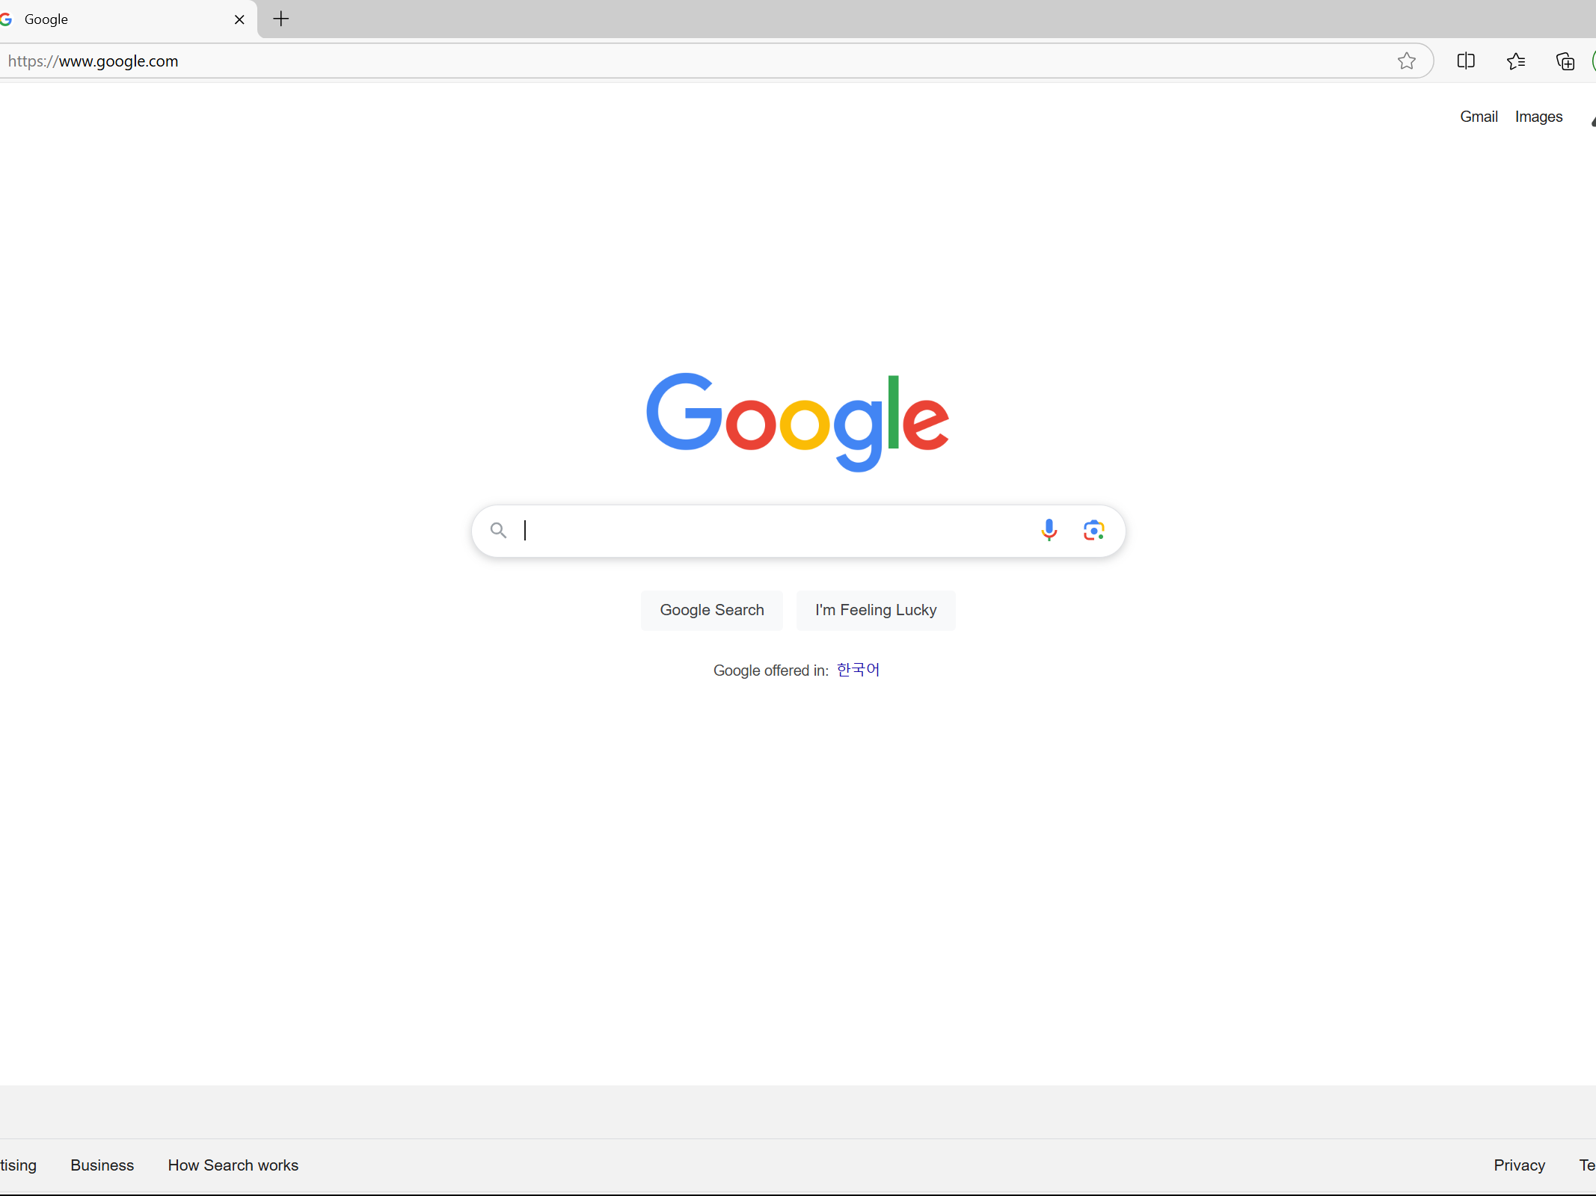
인터넷 접속하기

Slide 8
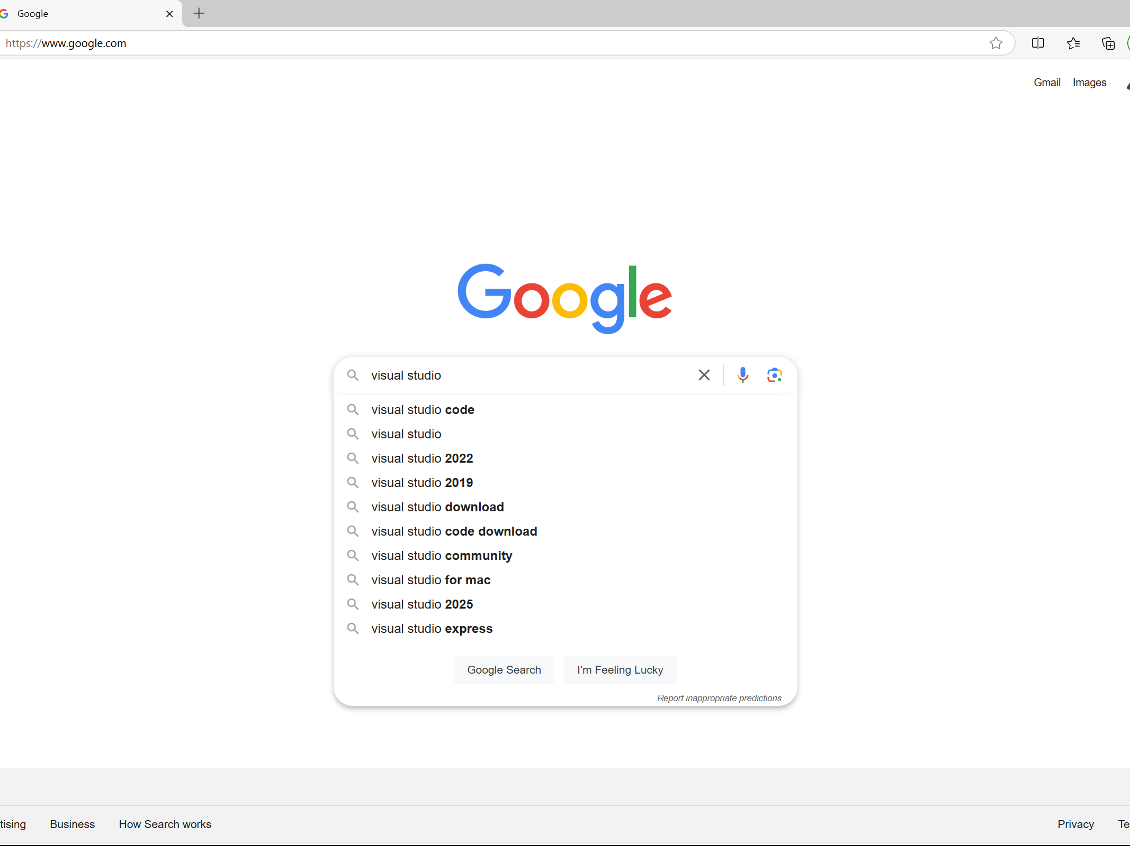
visual studio 검색하기

Slide 9
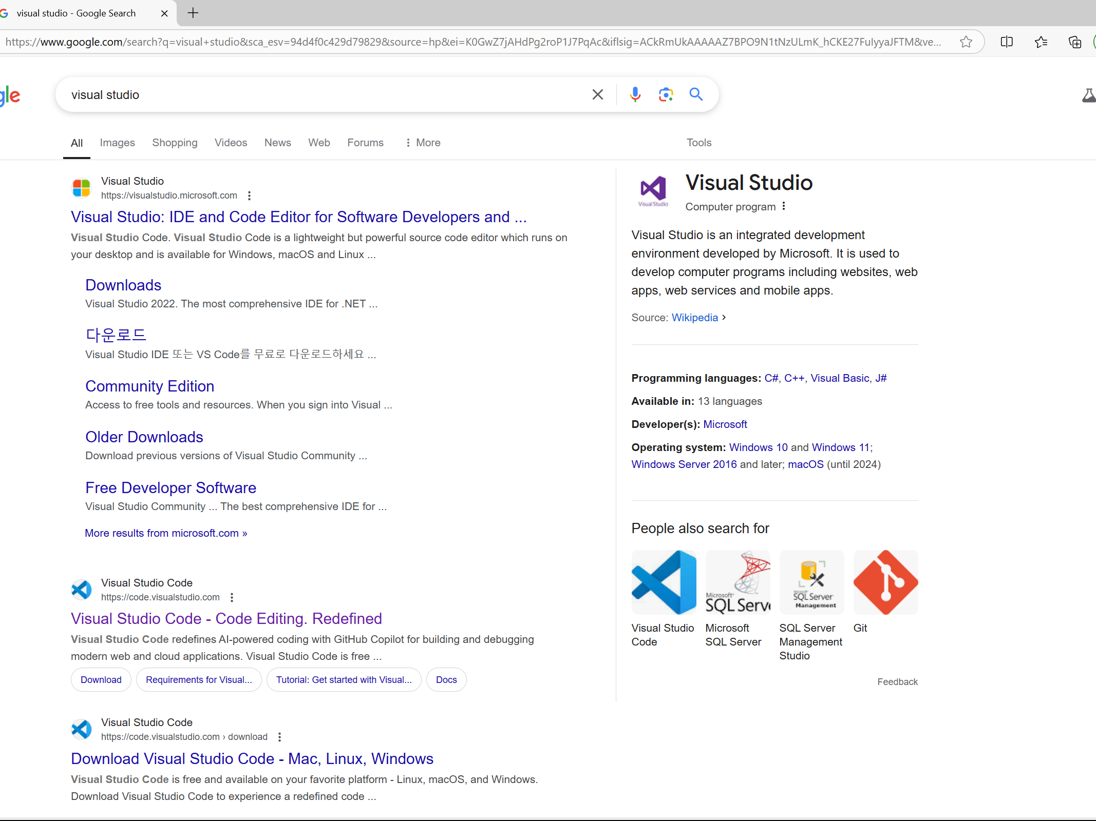
Microsoft의 Visual Studio 클릭하기

Slide 10
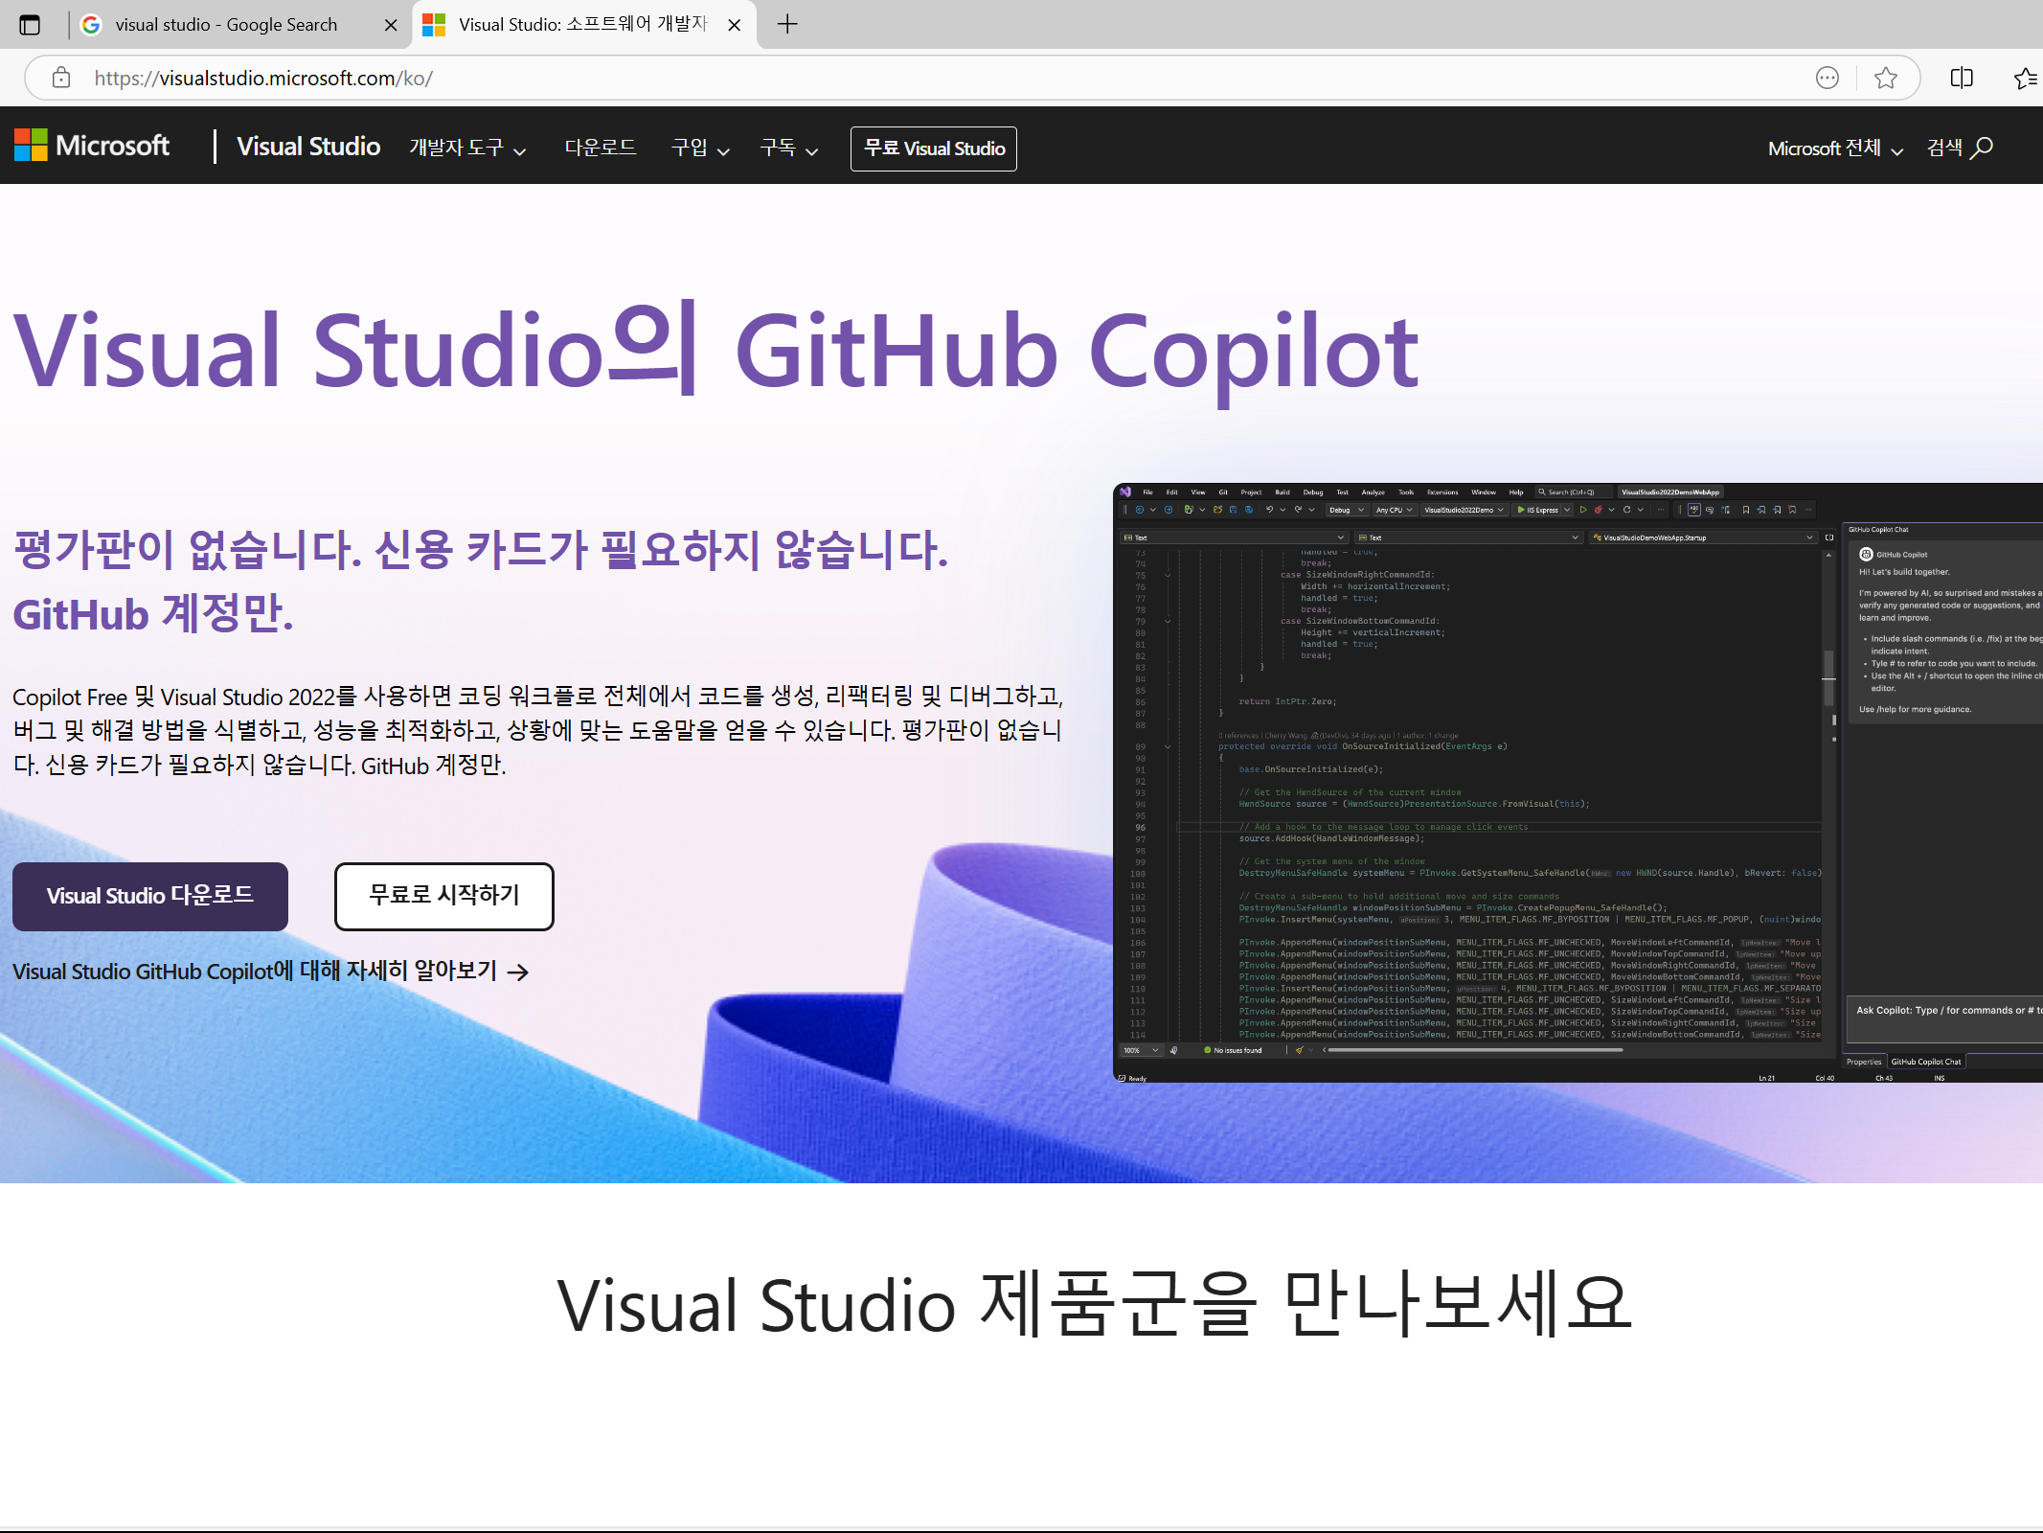
Visual Studio 다운로드 클릭하기

Slide 11
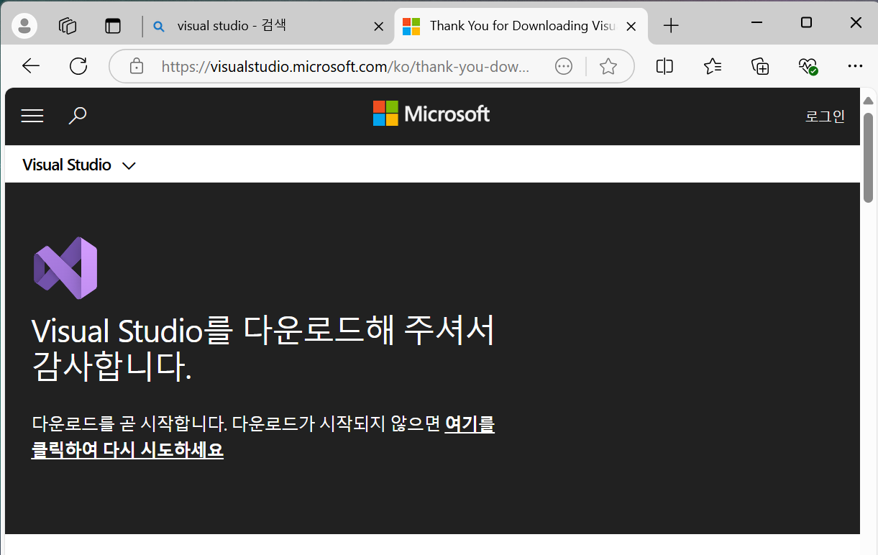
다운로드 창이 닫힌 경우 … 버튼 클릭

Slide 12
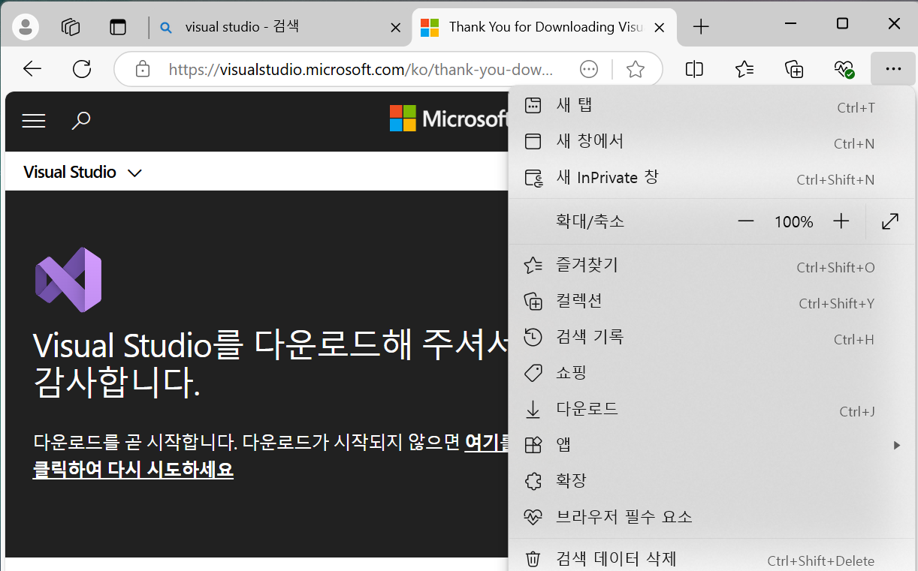
메뉴에서 다운로드 클릭

Slide 13
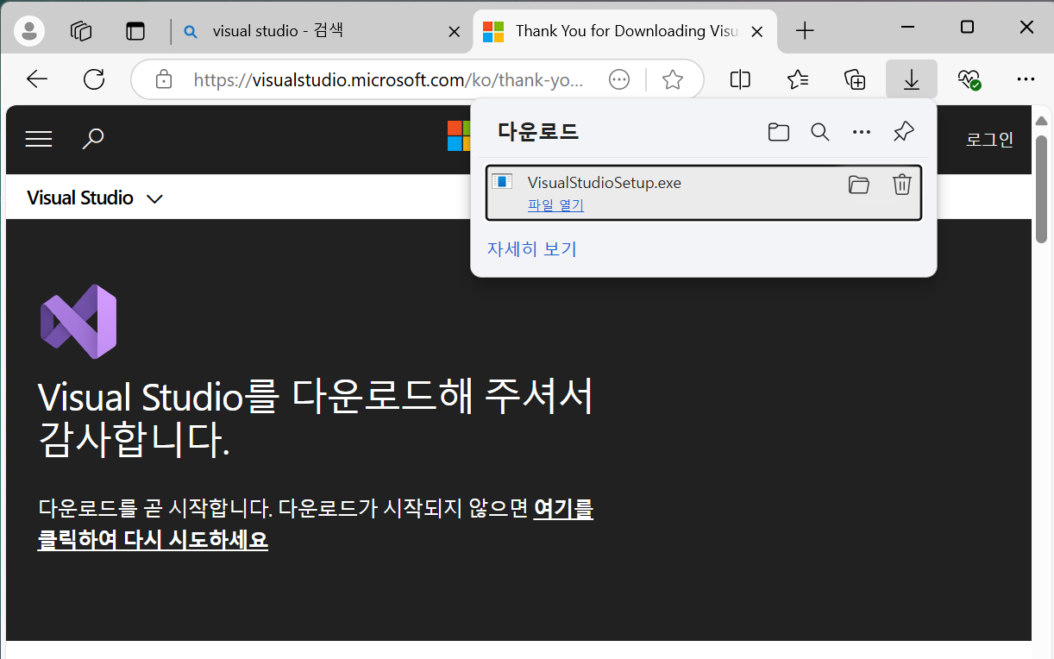
VisualStudioSetup.exe
파일 열기 링크 클릭

Slide 14
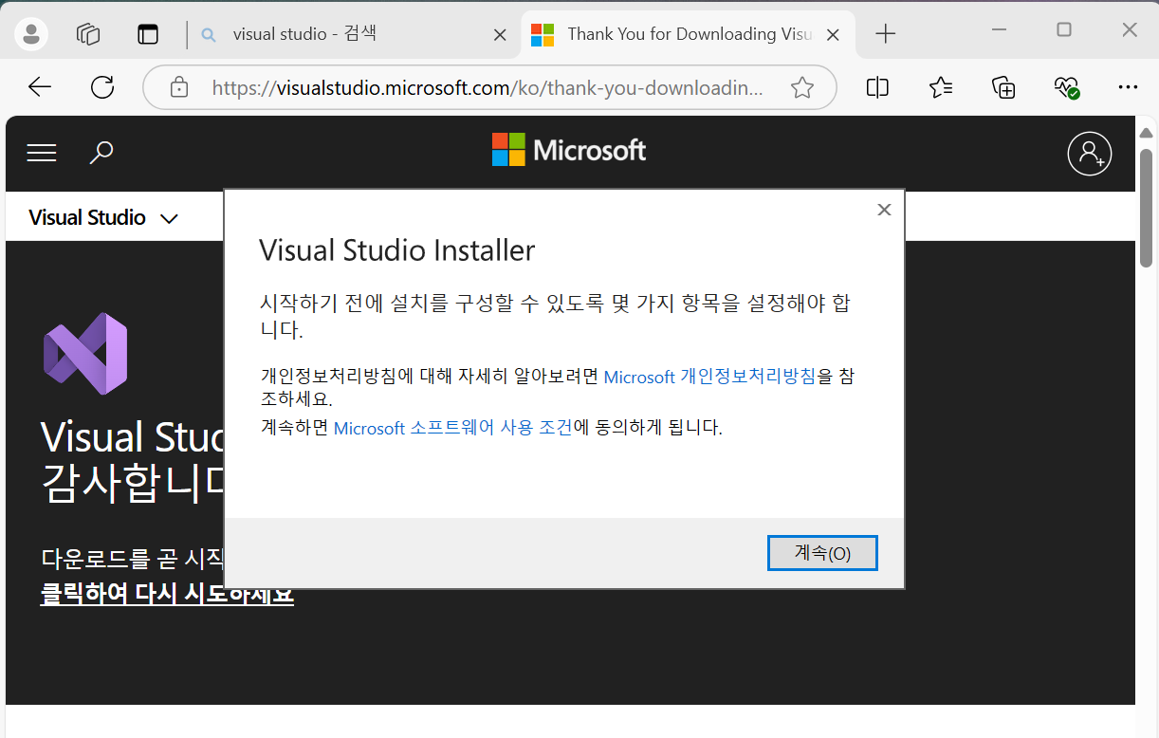
Microsoft 개인정보처리방침 클릭

Slide 15
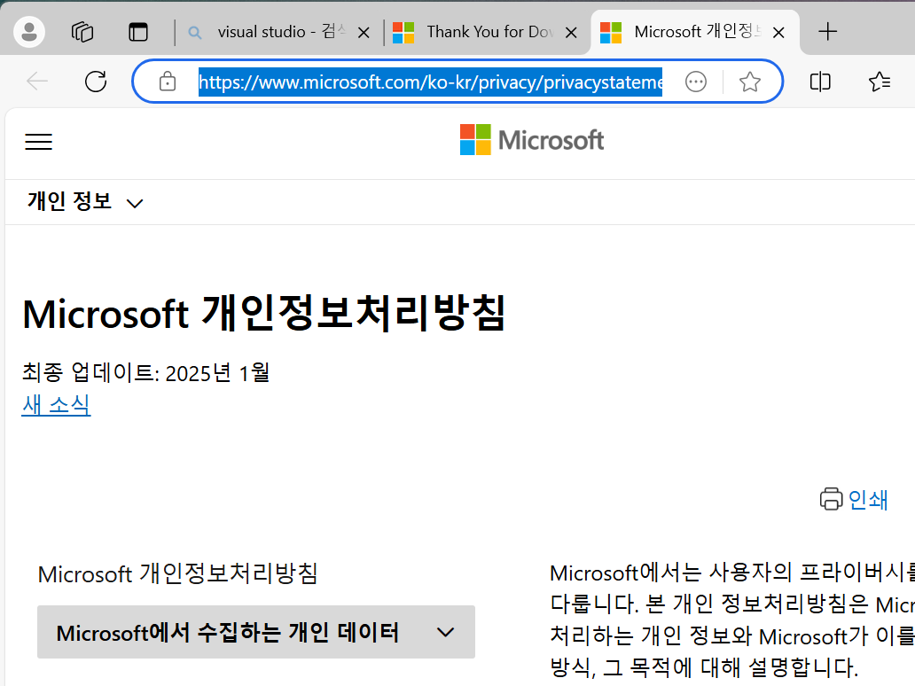
개인정보처리방침 확인

Slide 16
Microsoft 소프트웨어 사용 조건 클릭

Slide 17
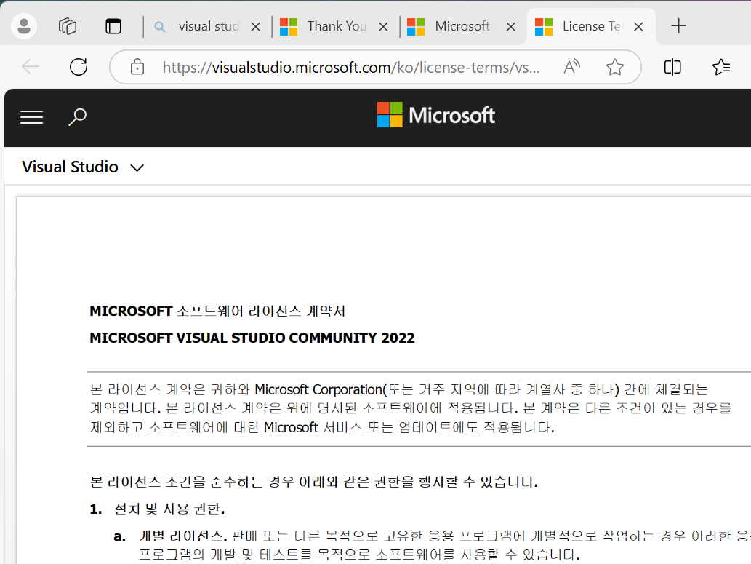
라이선스 계약서 확인

Slide 18
계속 클릭

Slide 19
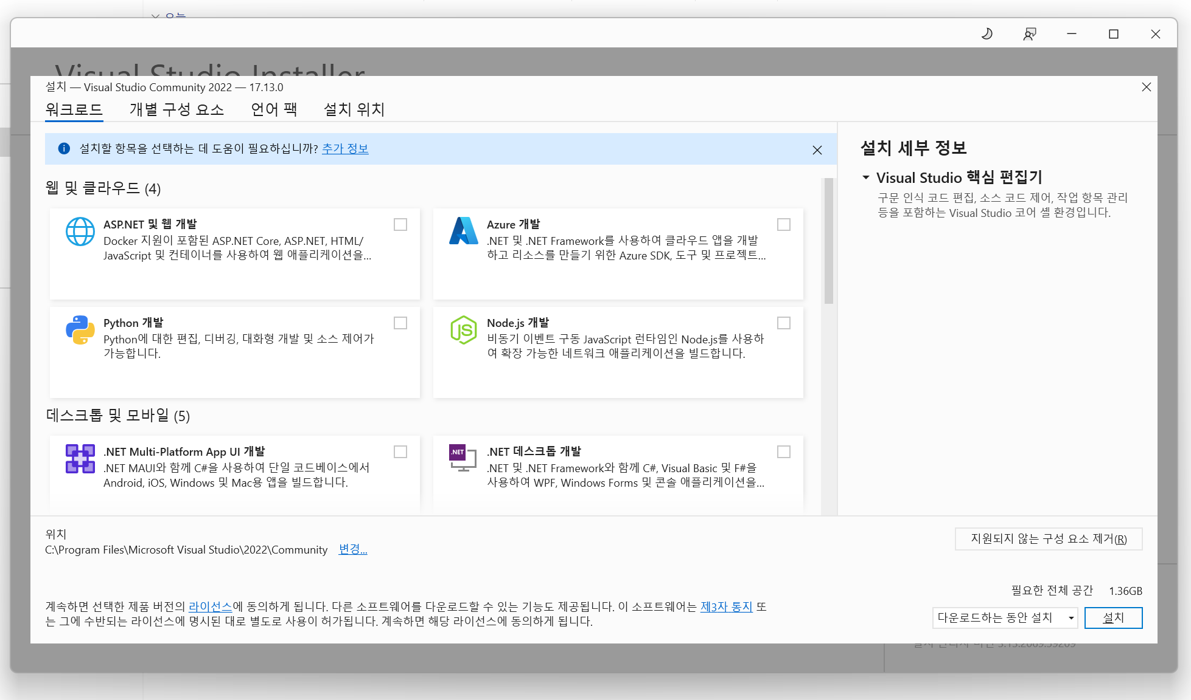
스크롤바 아래로 드래그

Slide 20
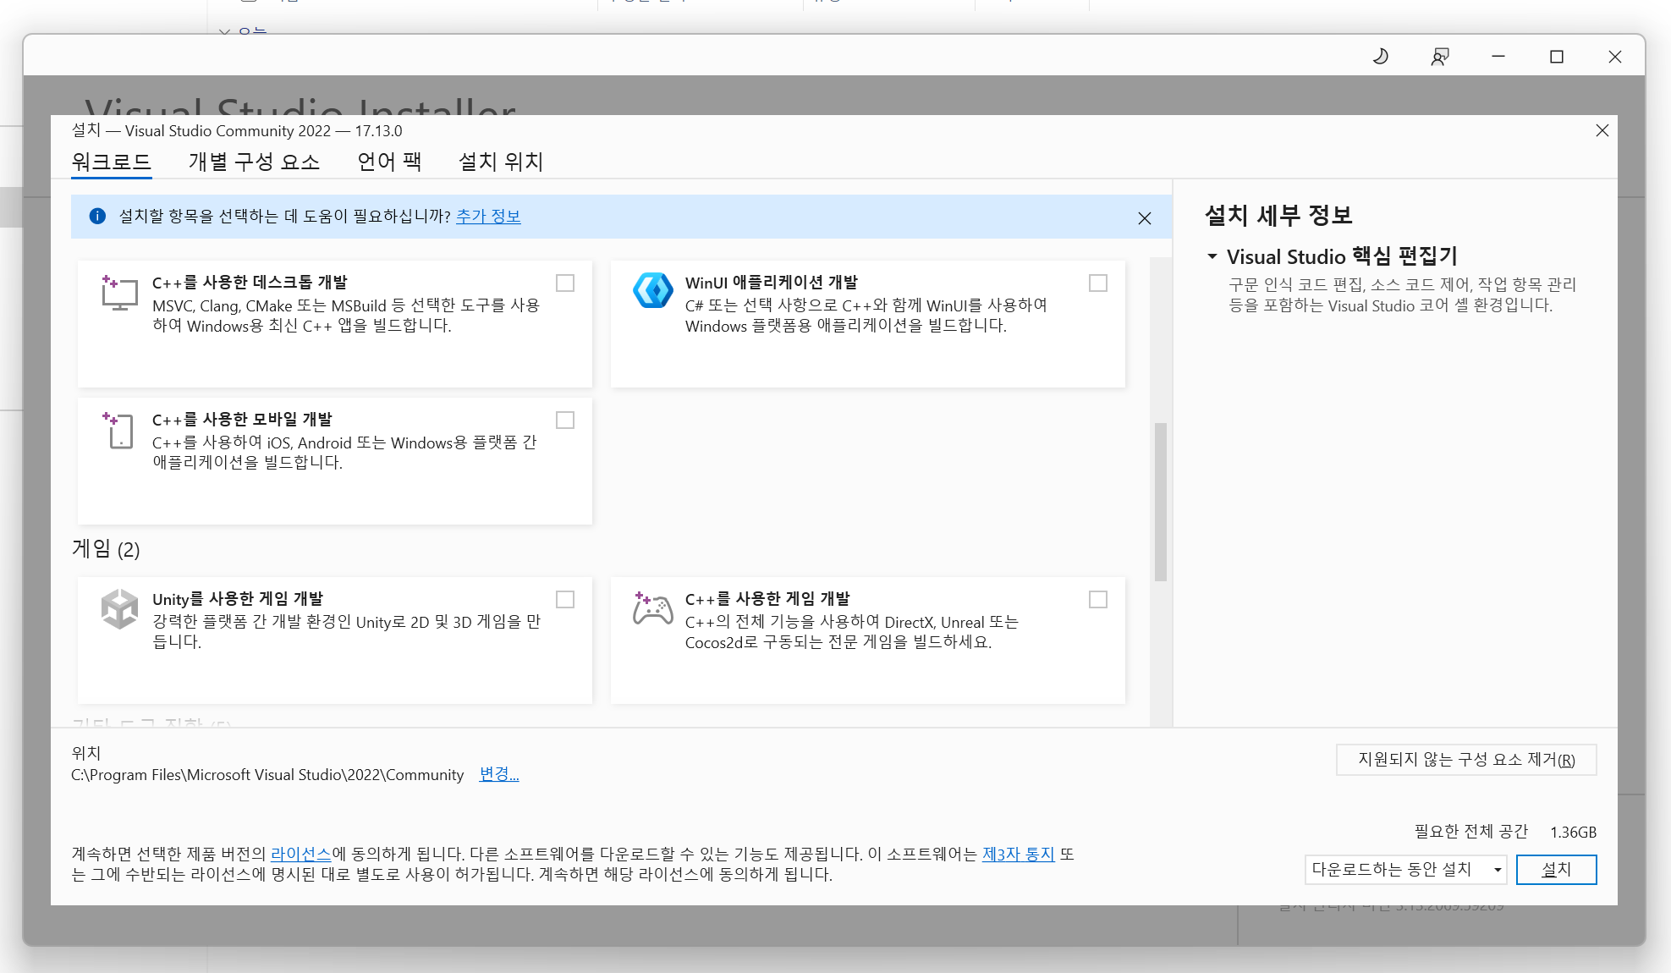
C++를 사용한 데스크톱 개발 클릭
WinUI 애플리케이션 개발 클릭

Slide 21
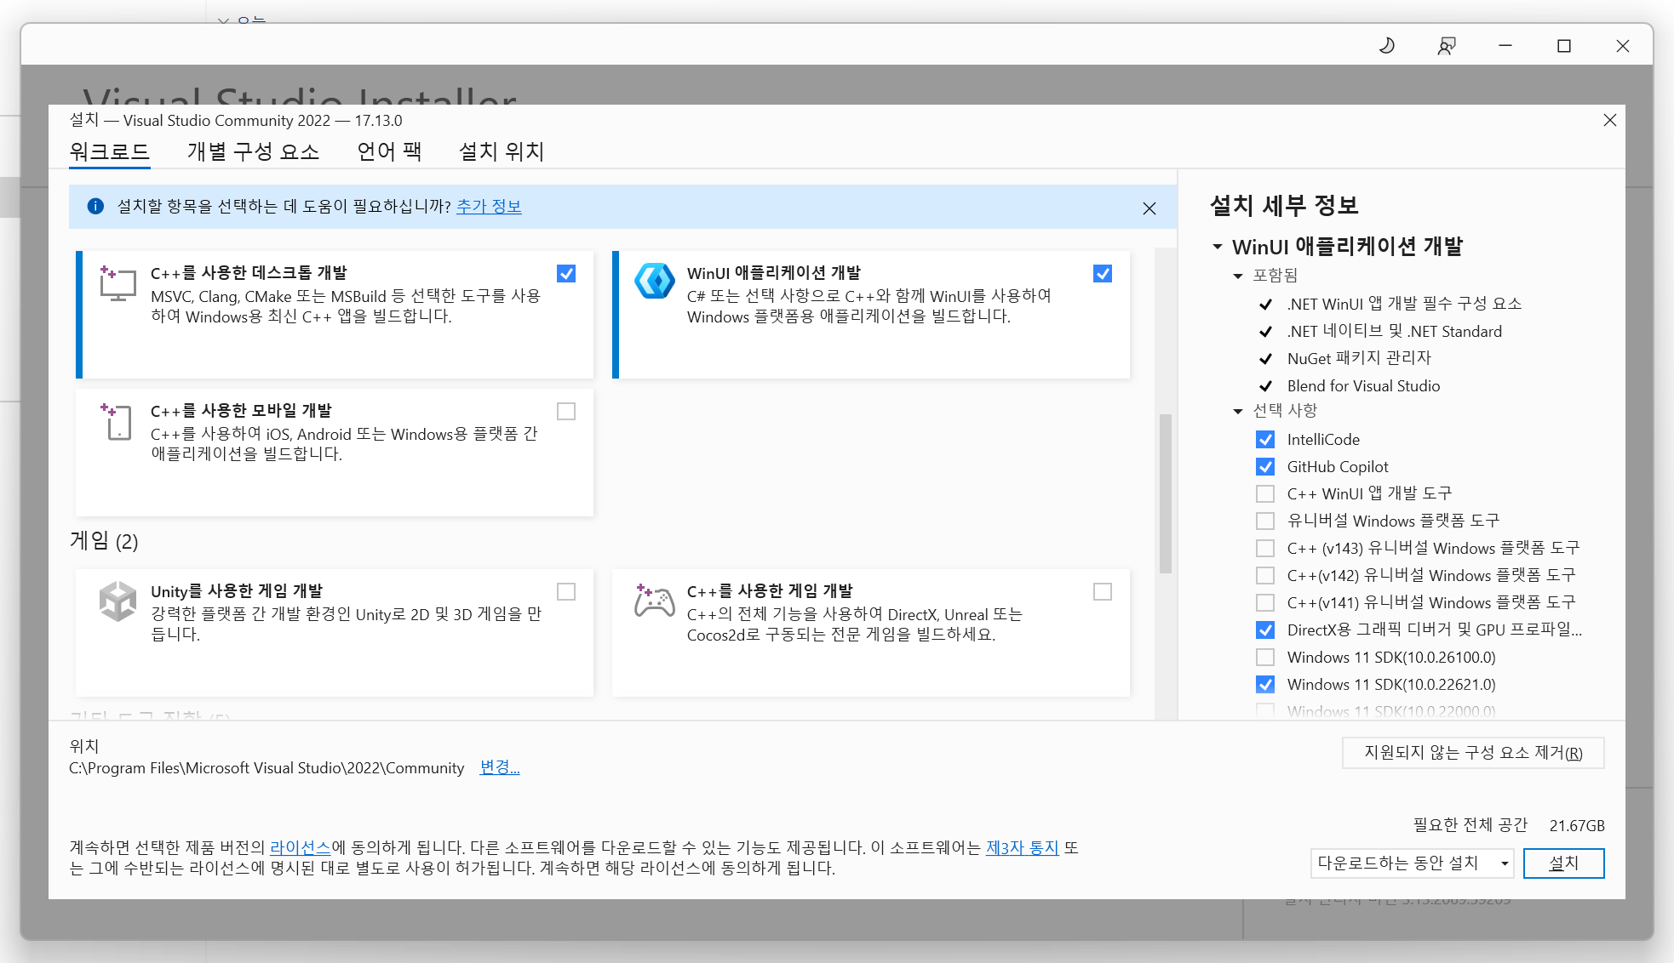
설치 클릭

Slide 22
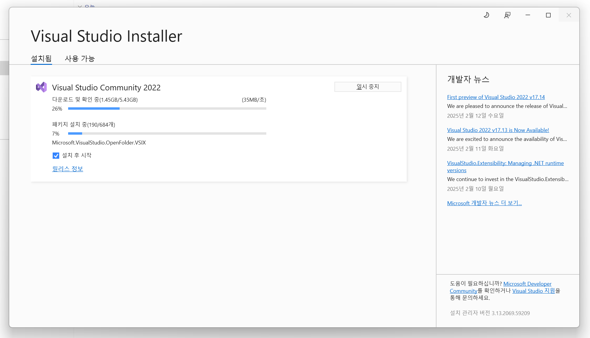
설치 완료까지 기다리기 ( <15분 )

Slide 23
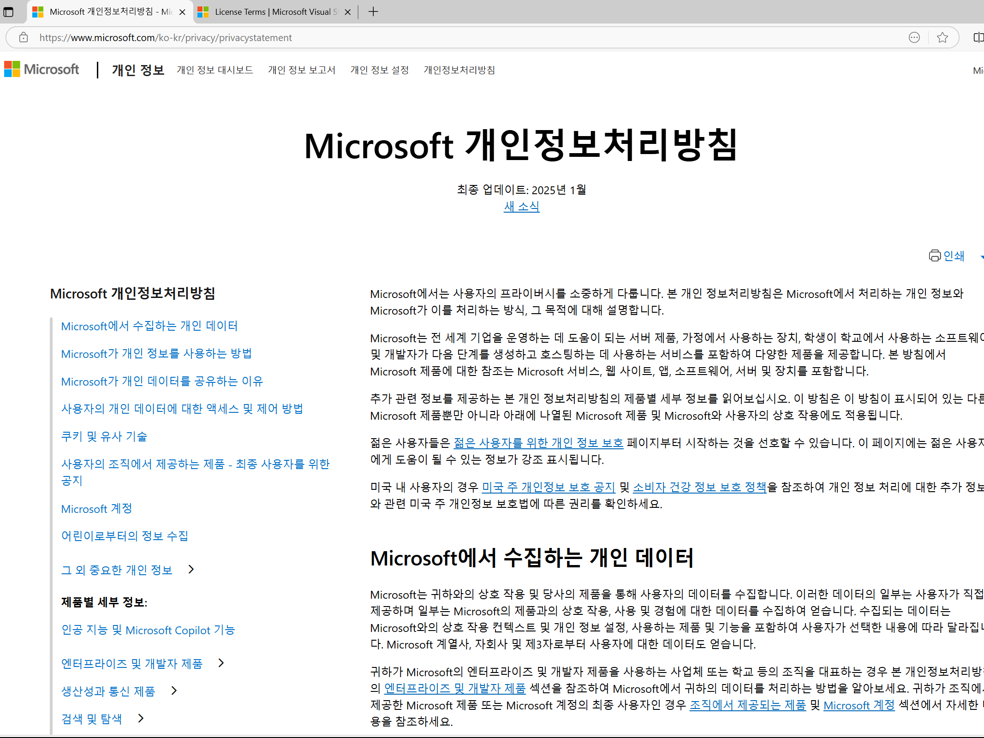
Microsoft 제품을 쓸 때 개인정보가 수집됨

Slide 24
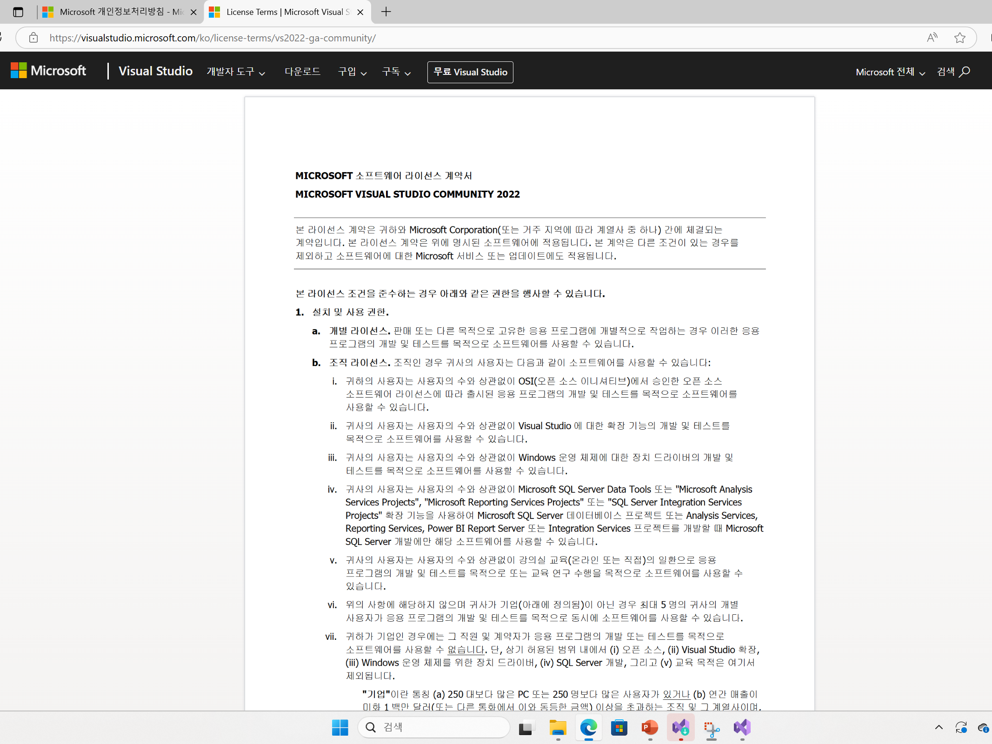
Microsoft 라이선스: 개별/강의 사용 가능

Slide 25
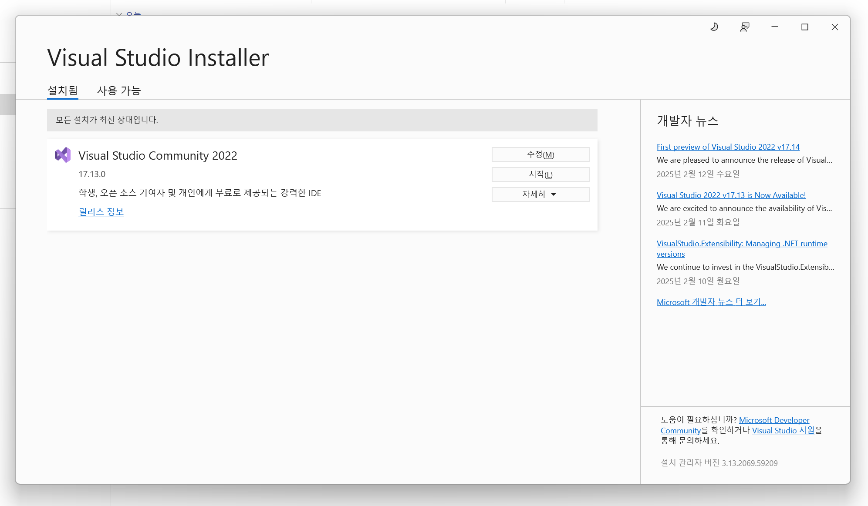
설치 완료 후 자동으로 실행됨
실행되지 않으면 시작 클릭

Slide 26
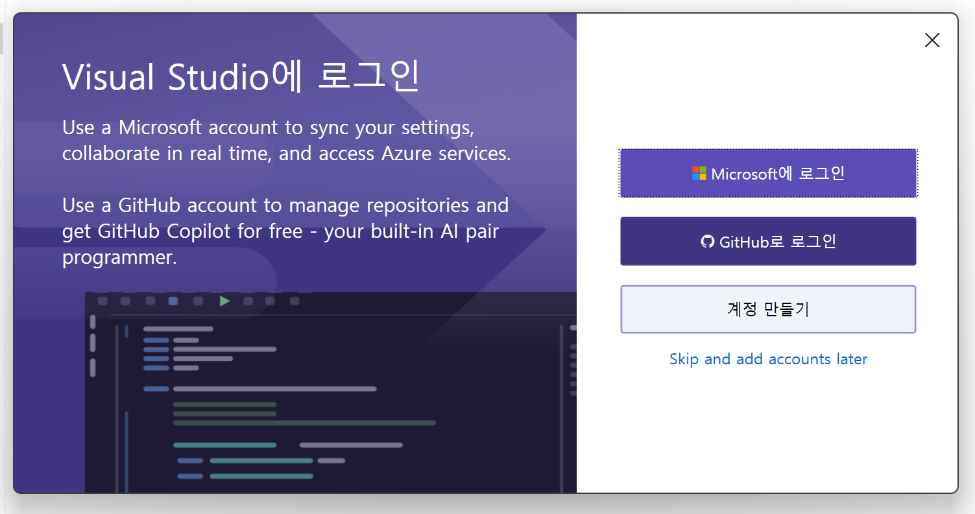
Skip and add accounts later 클릭

Slide 27
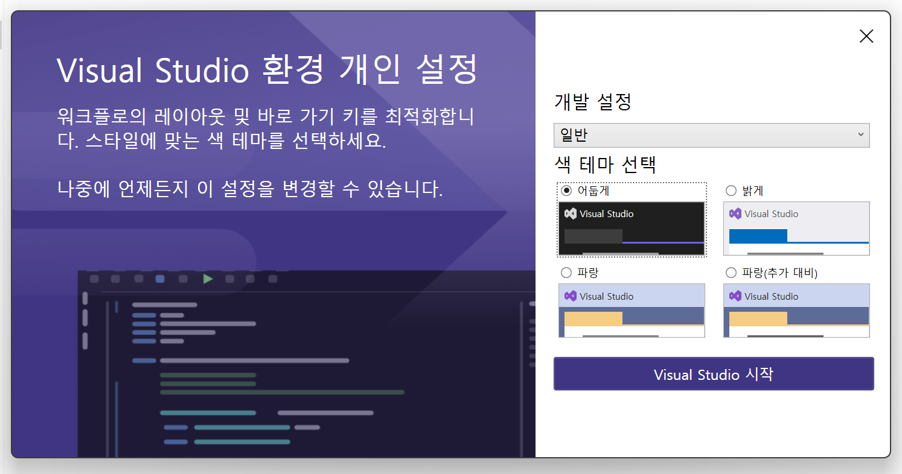
테마 어둡게/밝게 선택

Slide 28
Visual Studio 시작 클릭

Slide 29
실습: 프로젝트 만들기
C 프로그램 소스 파일 만들기
코드 입력하고 실행하기
발생할 수 있는 오류와 원인

Slide 30
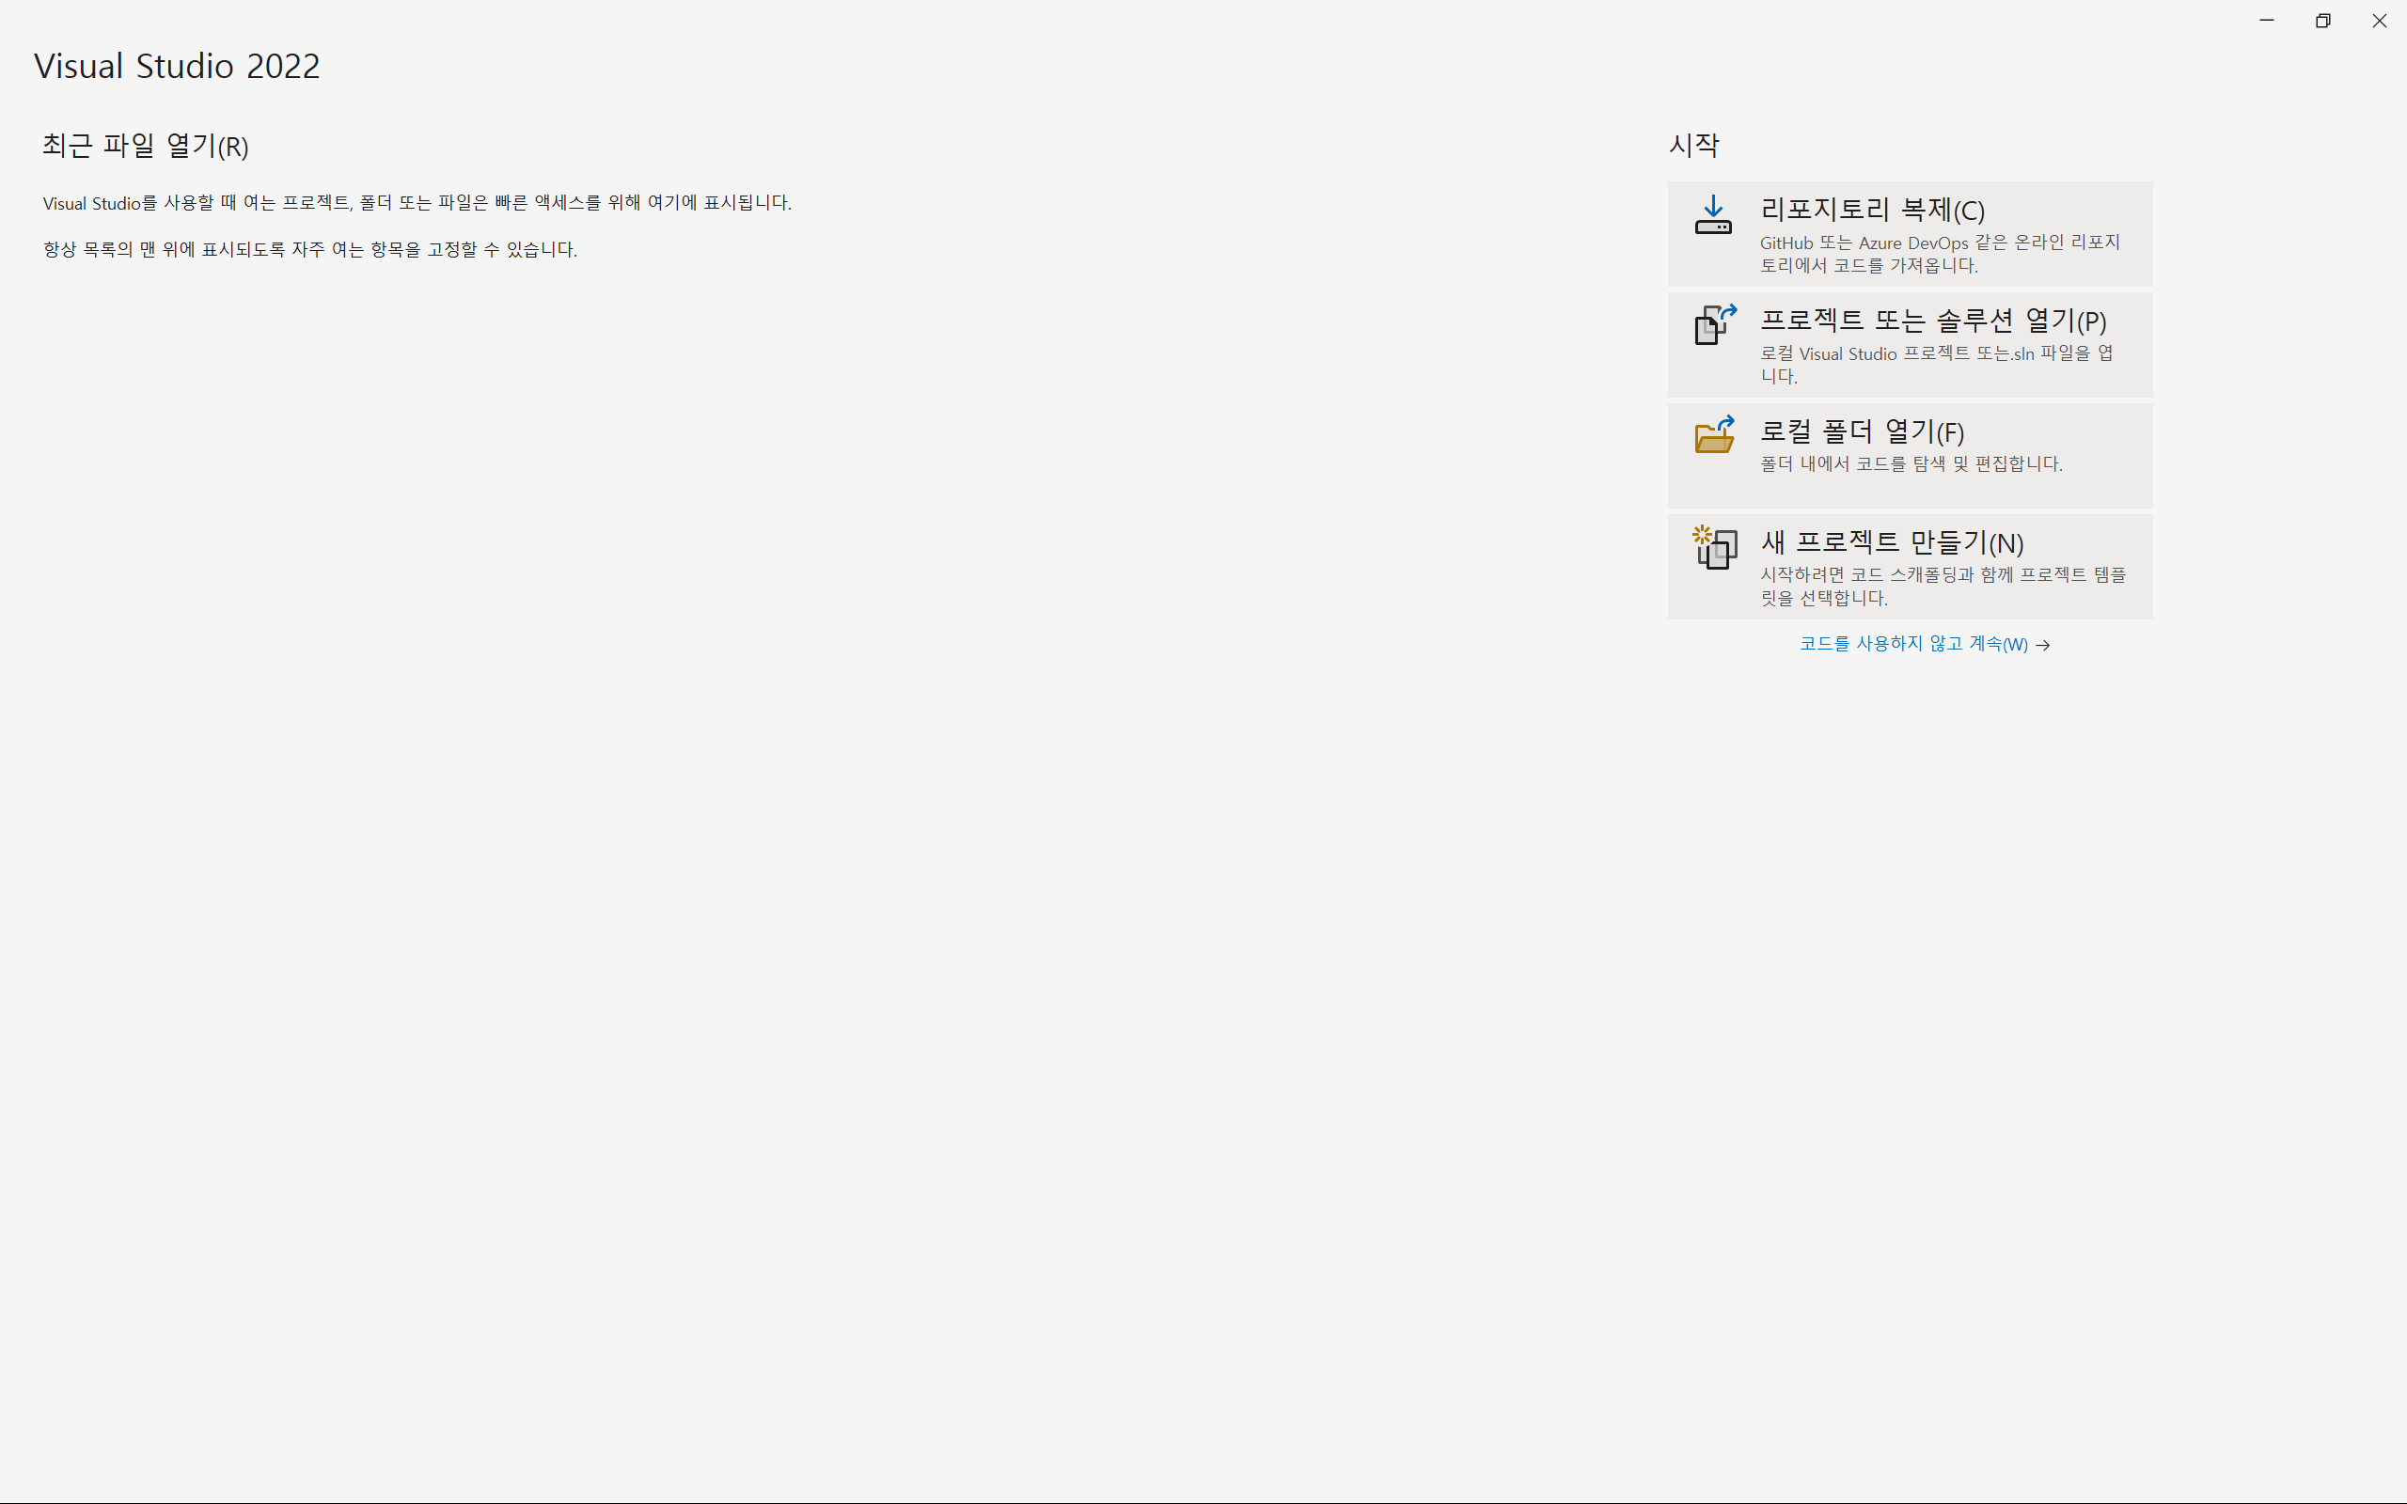
새 프로젝트 만들기 클릭

Slide 31
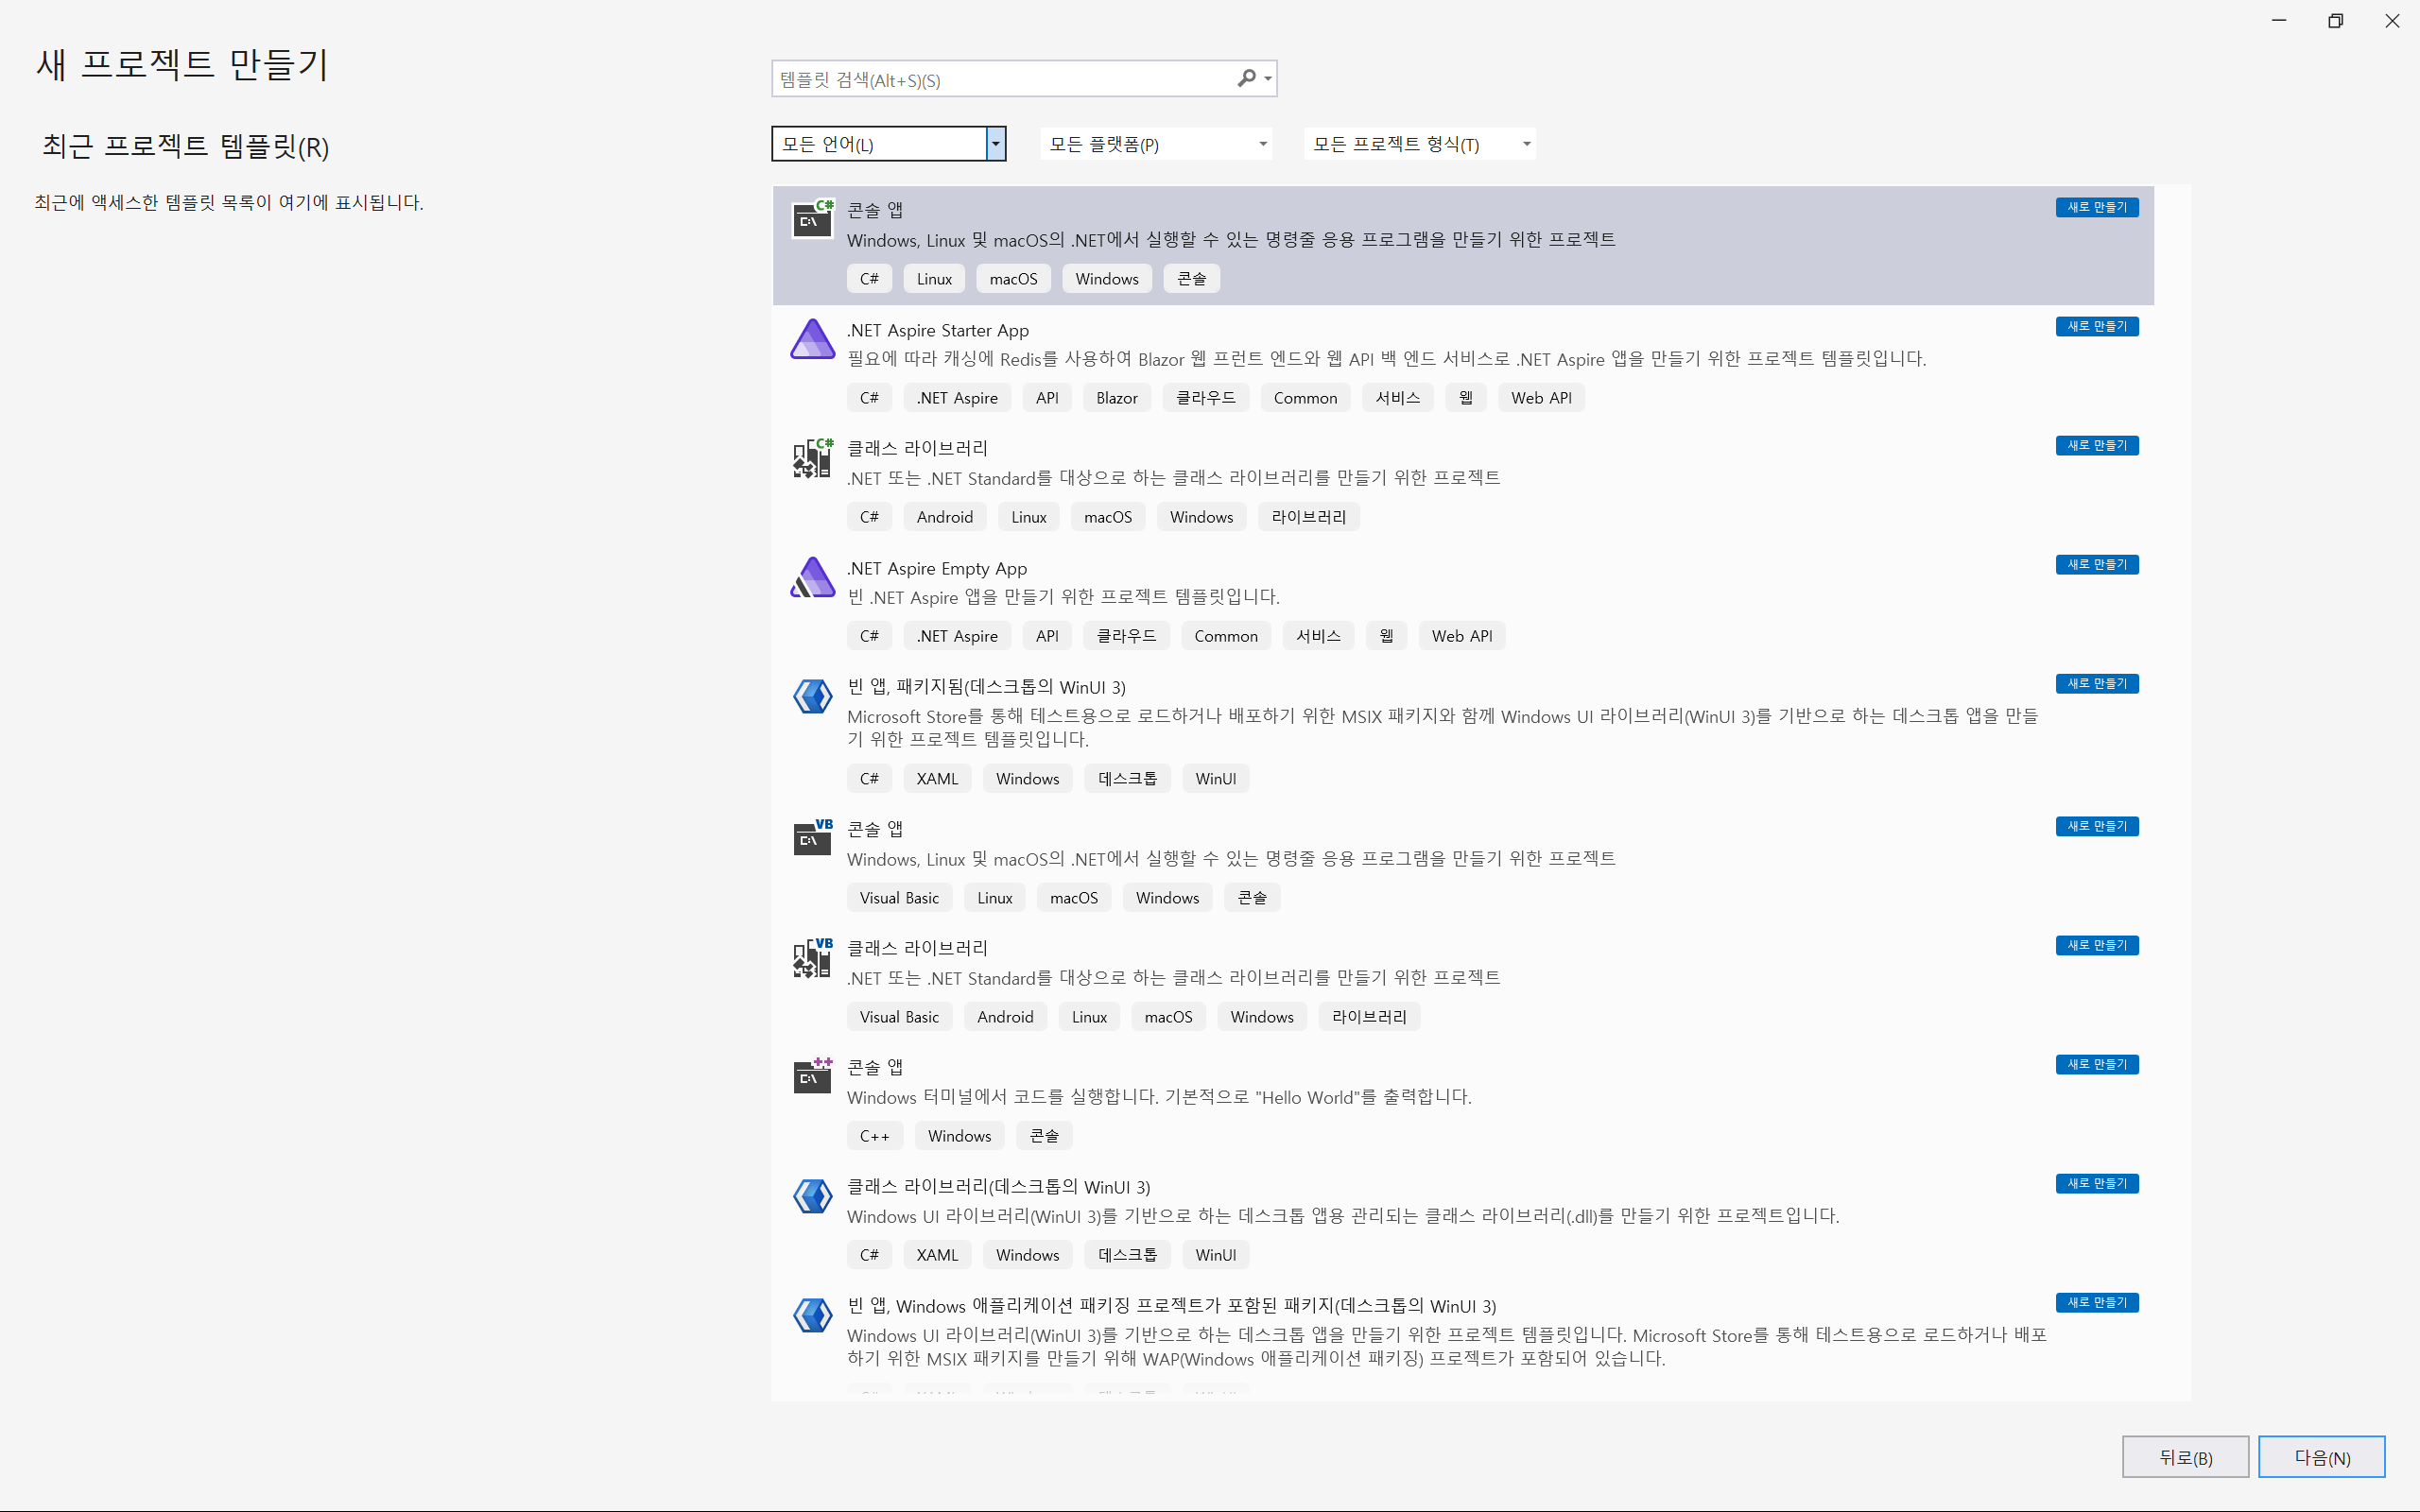
모든 언어 클릭

Slide 32
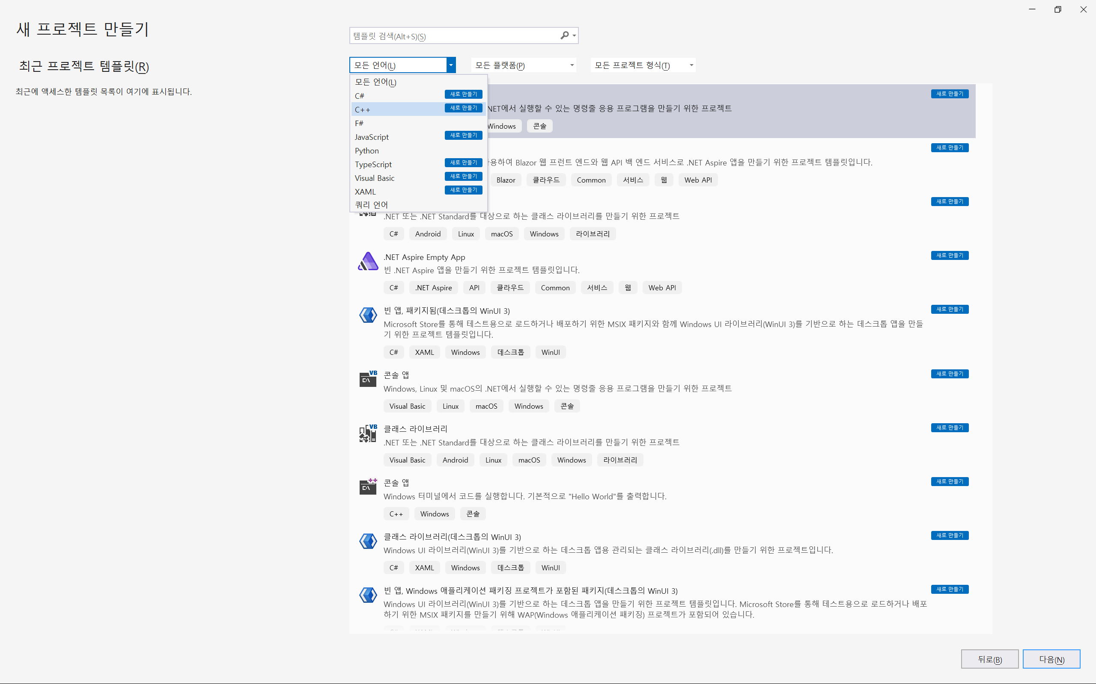
C++ 클릭

Slide 33
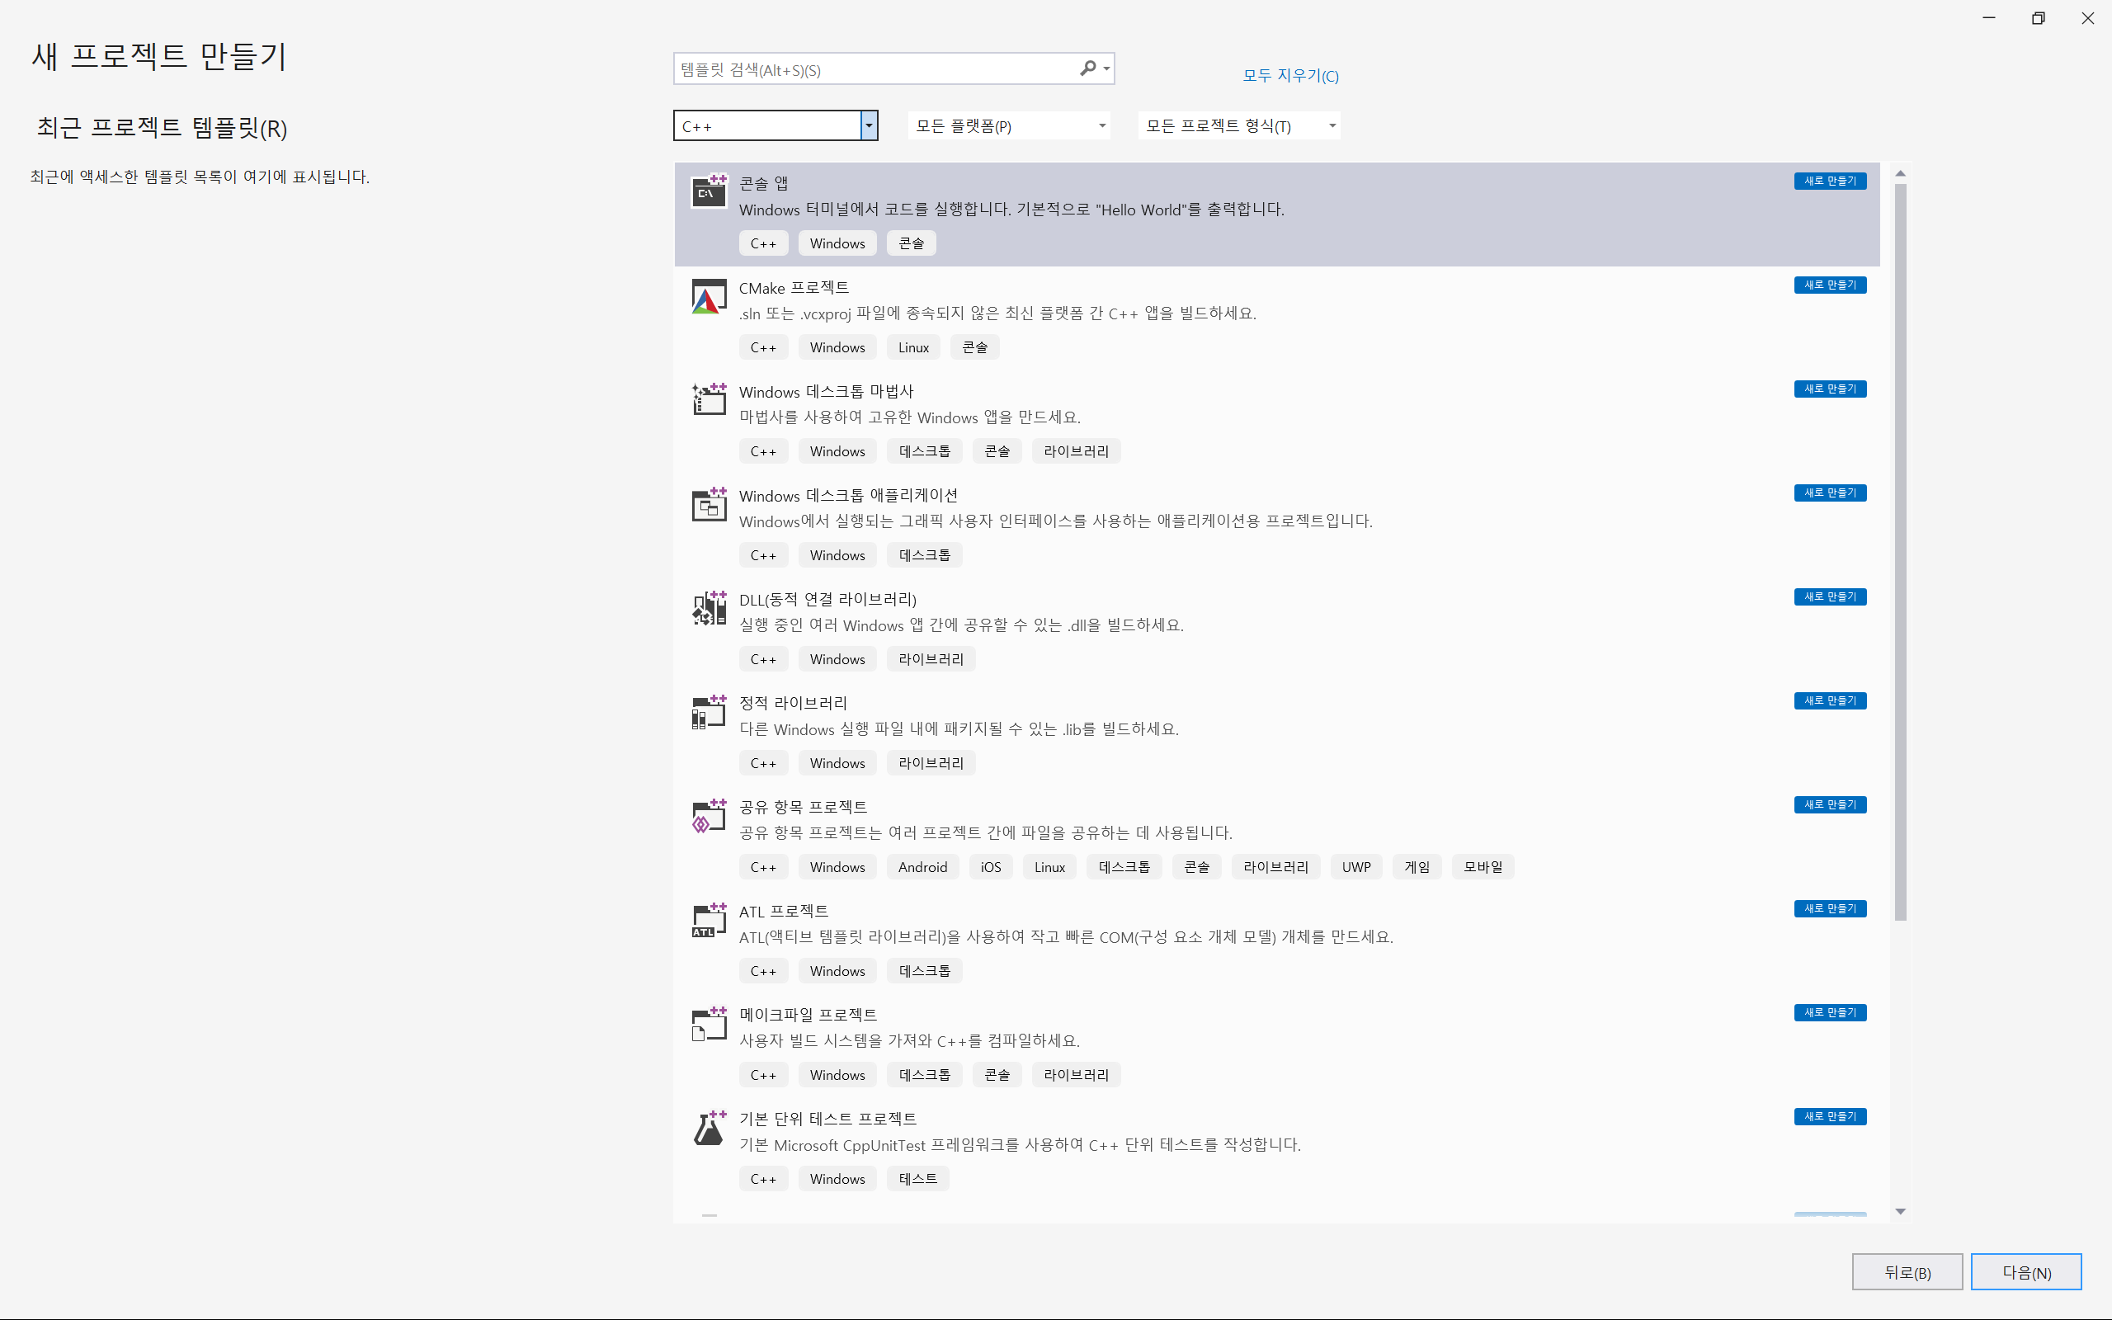
아래로 스크롤

Slide 34
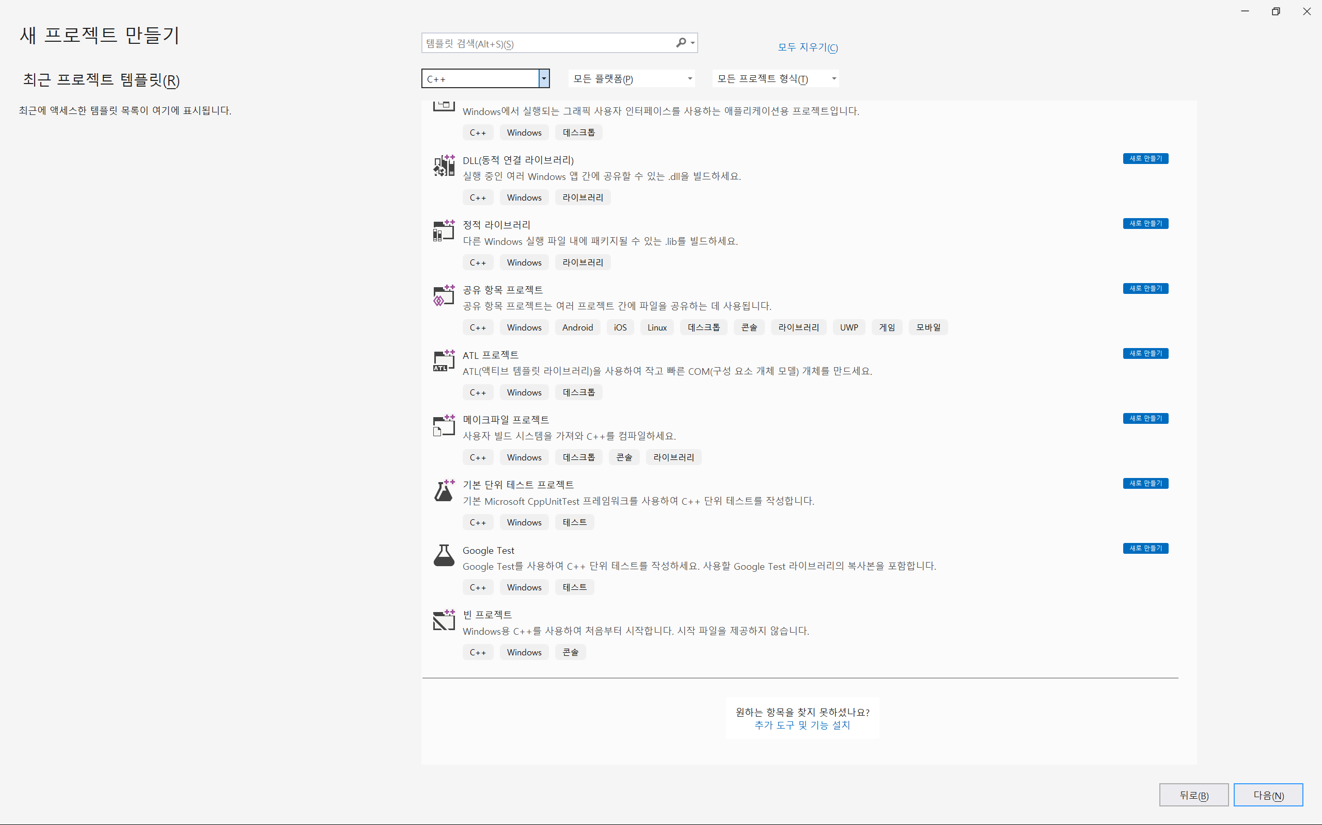
빈 프로젝트 클릭

Slide 35
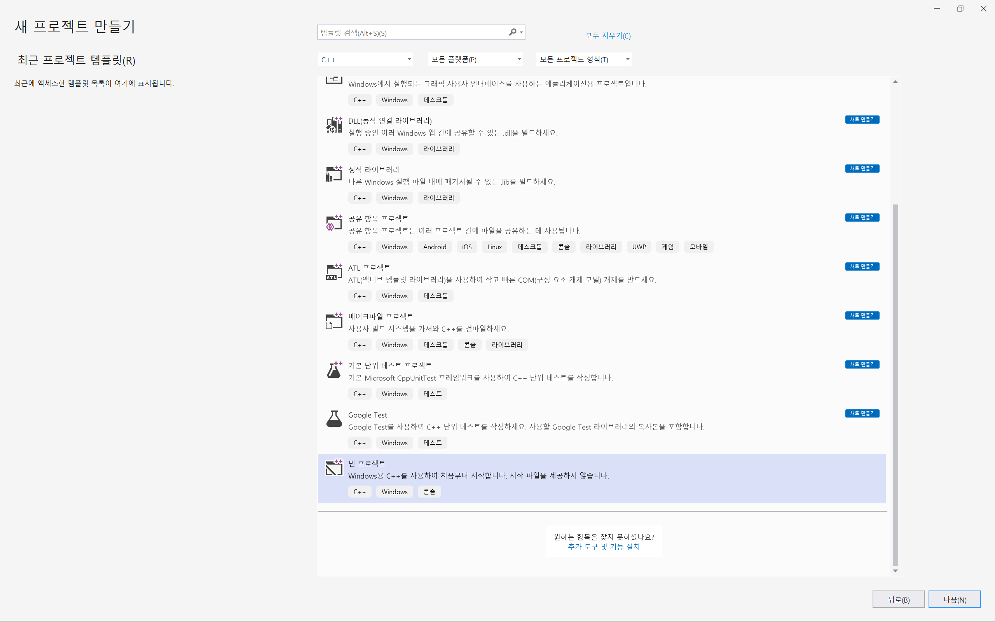
다음 클릭

Slide 36
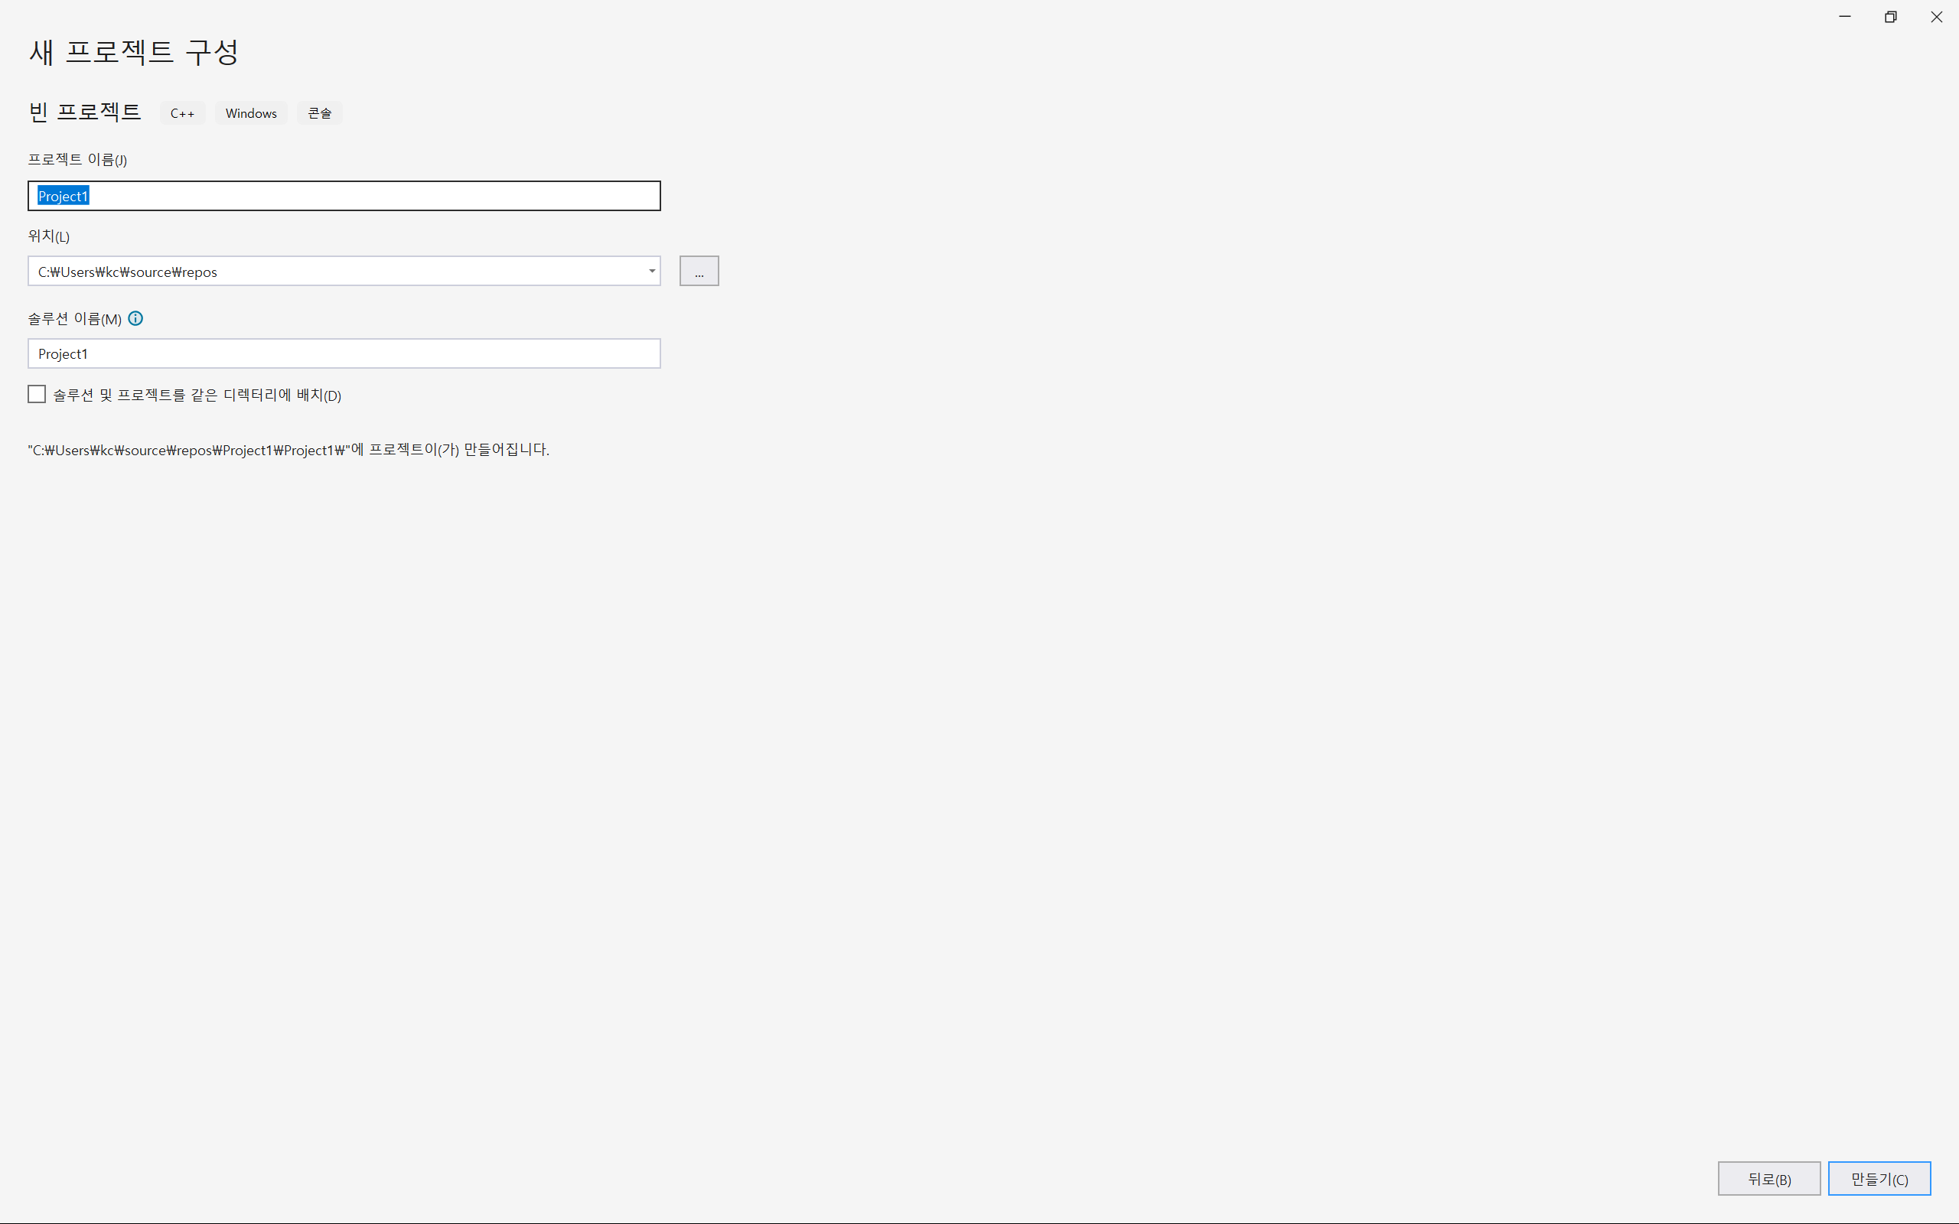
프로젝트 이름 ComputerPrograming 입력

Slide 37
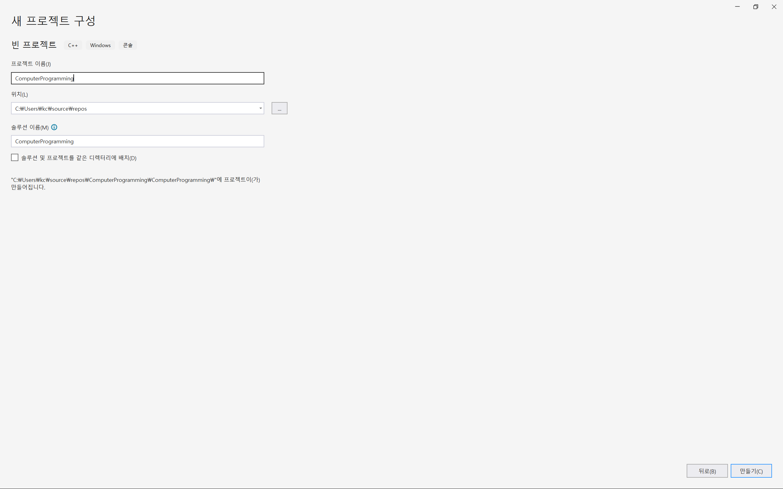
솔루션 및 프로젝트를 같은 디렉터리에 배치

Slide 38
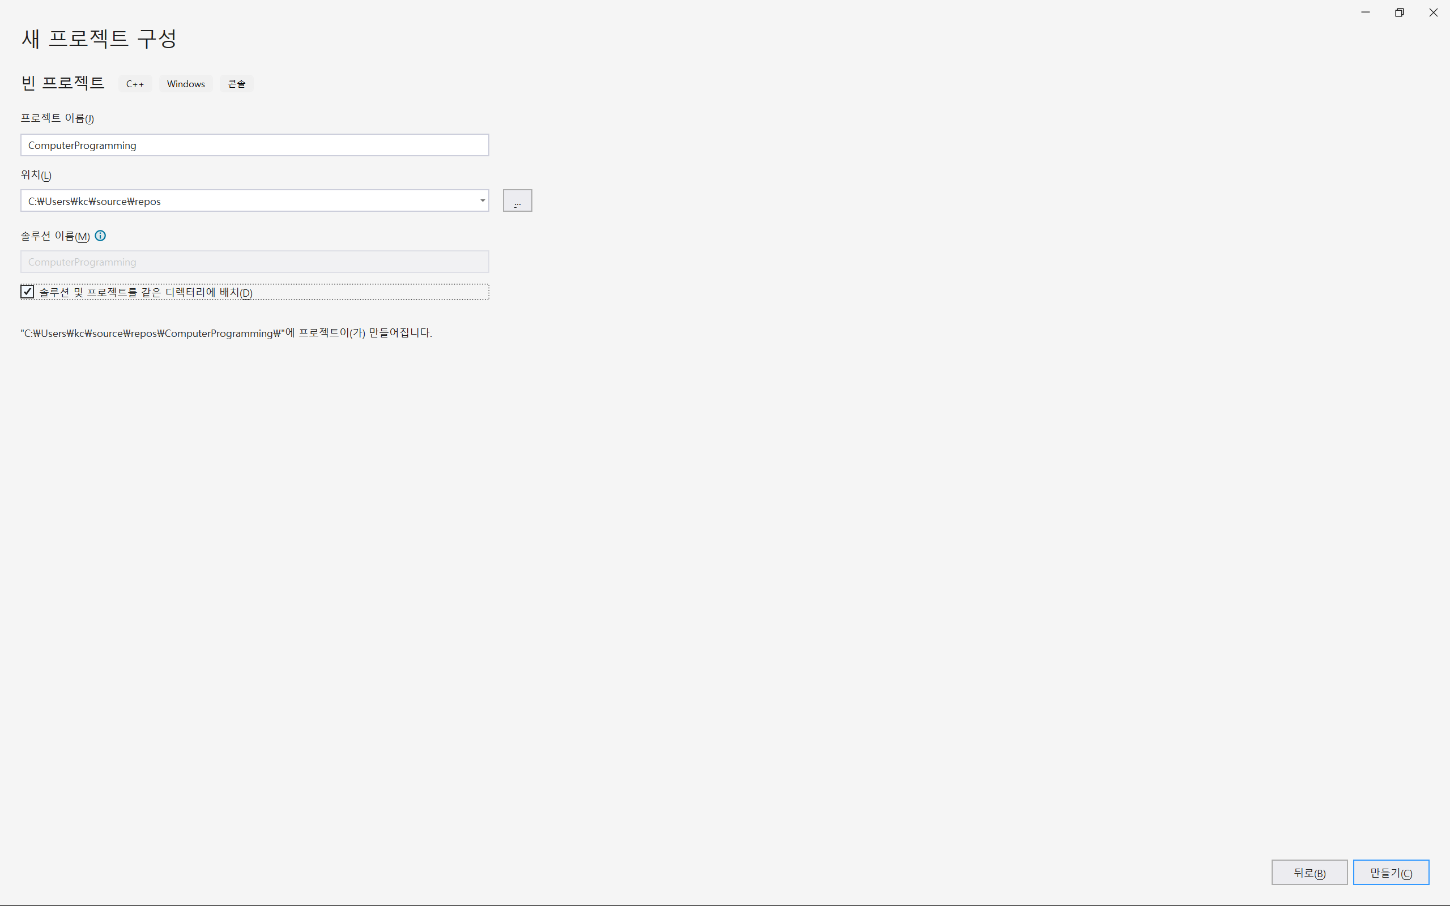
만들기 클릭

Slide 39
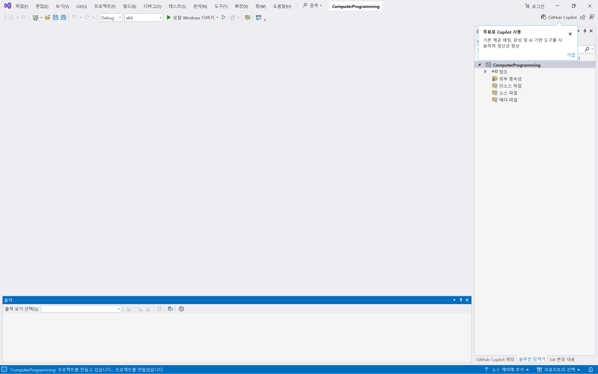
프로젝트 클릭

Slide 40
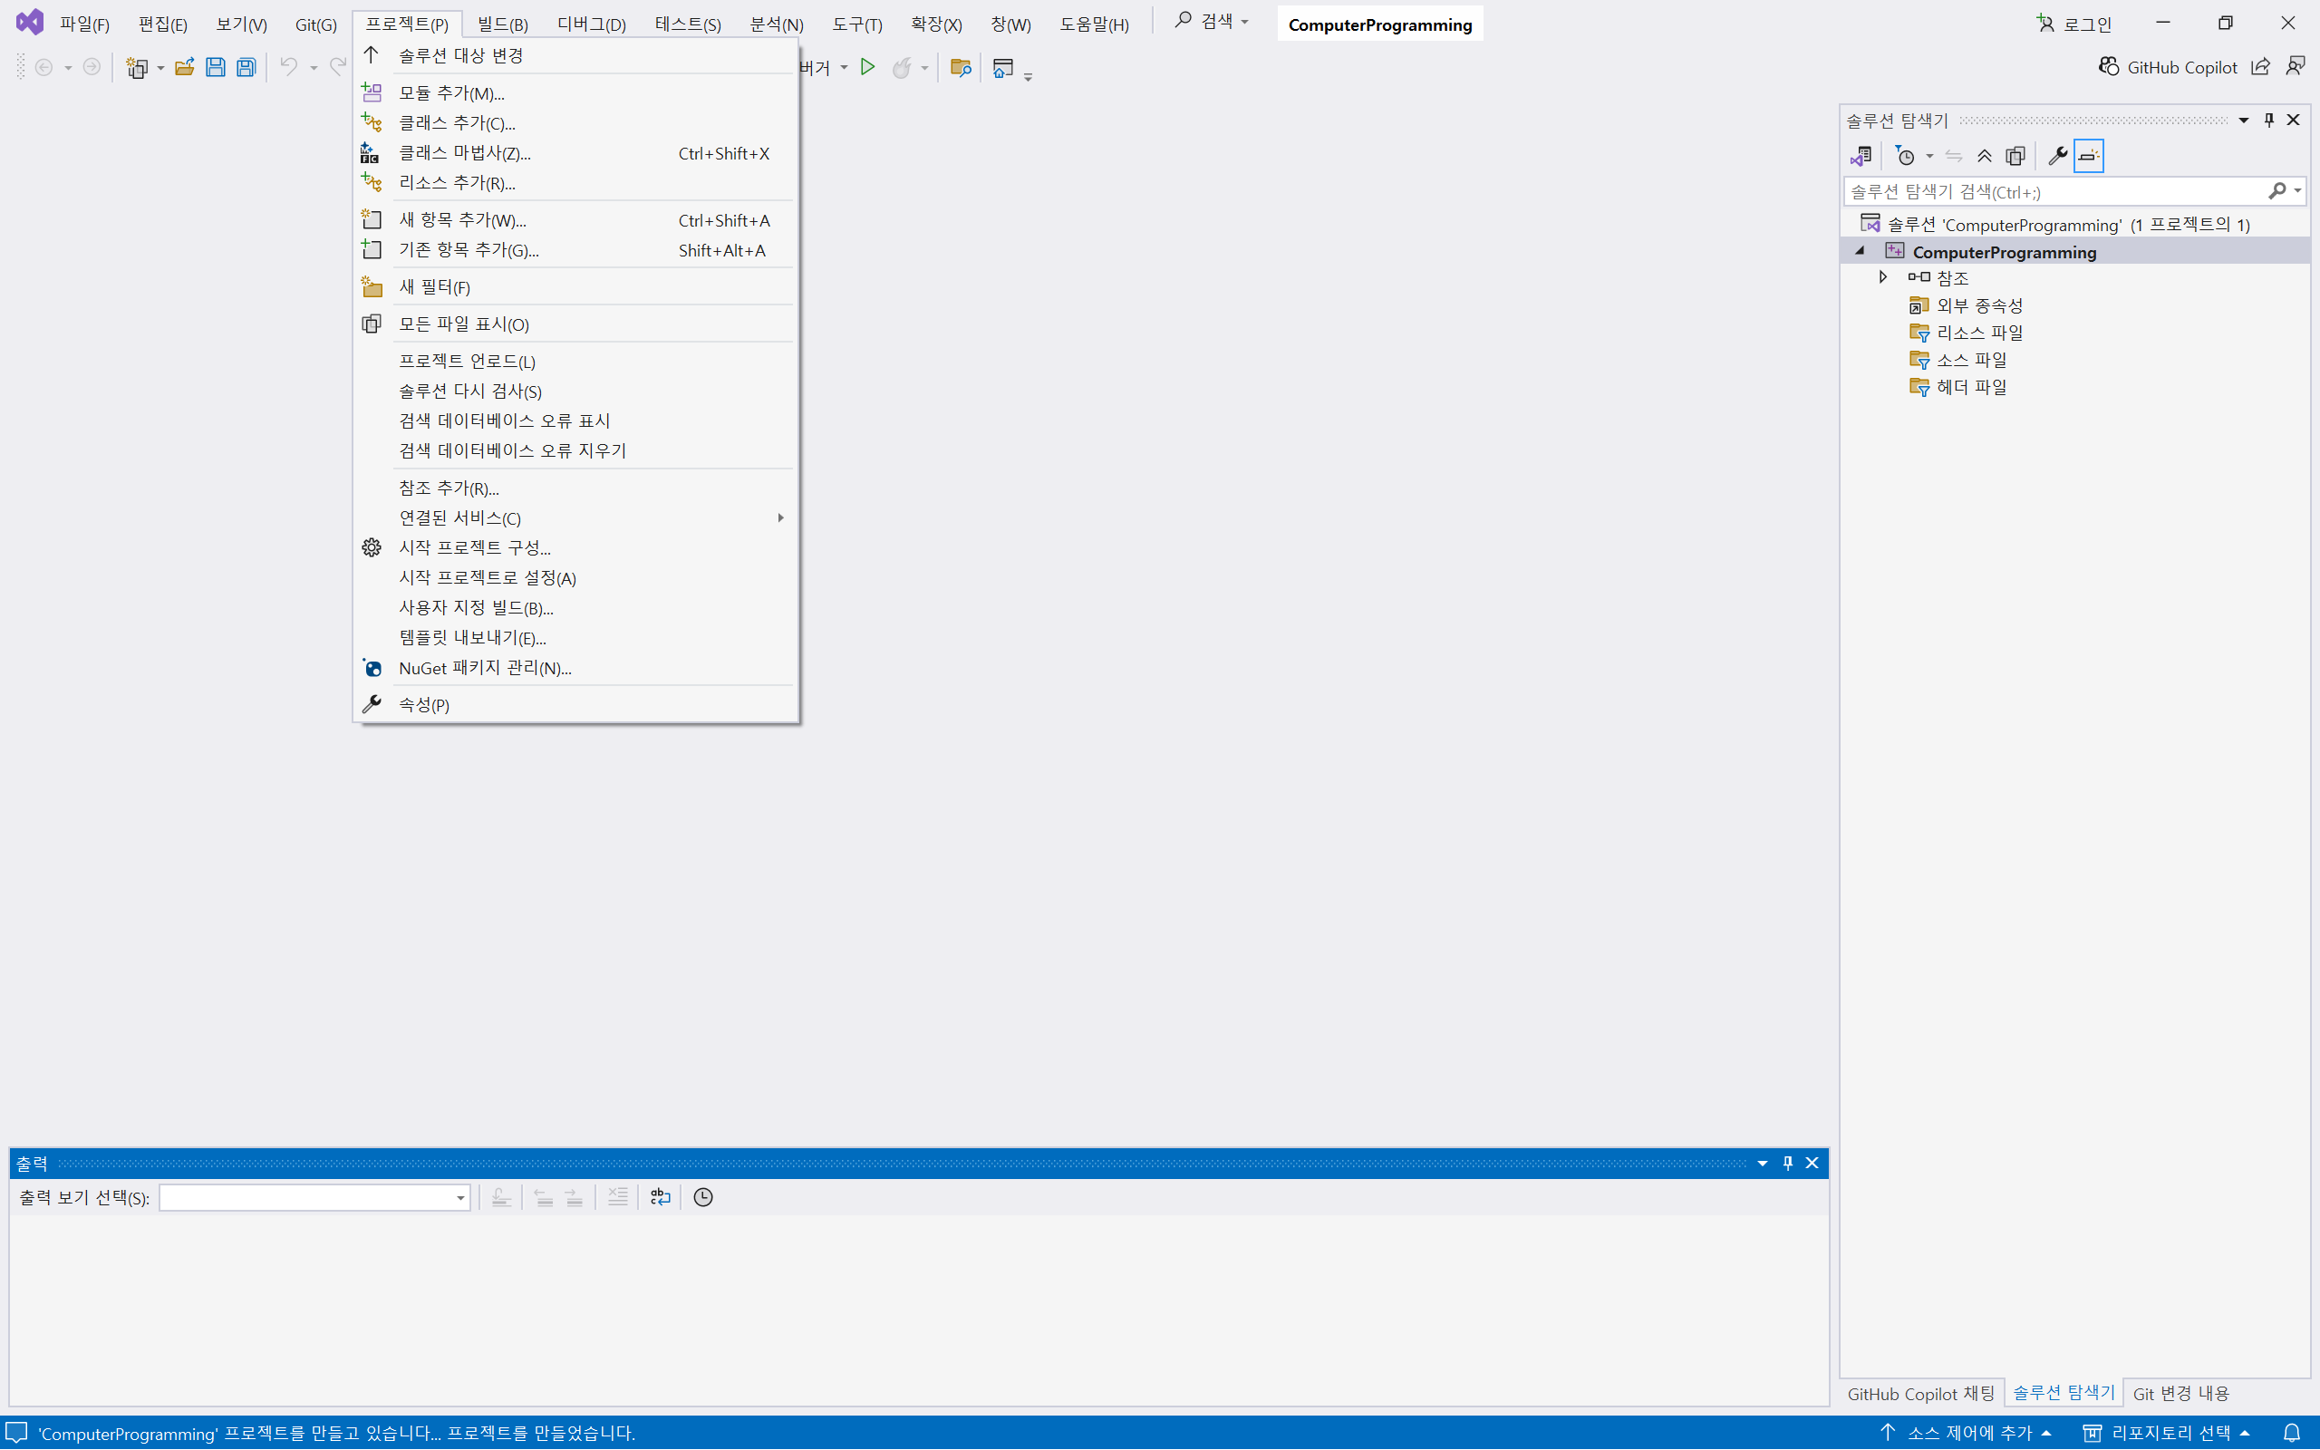
새 항목 추가 클릭

Slide 41
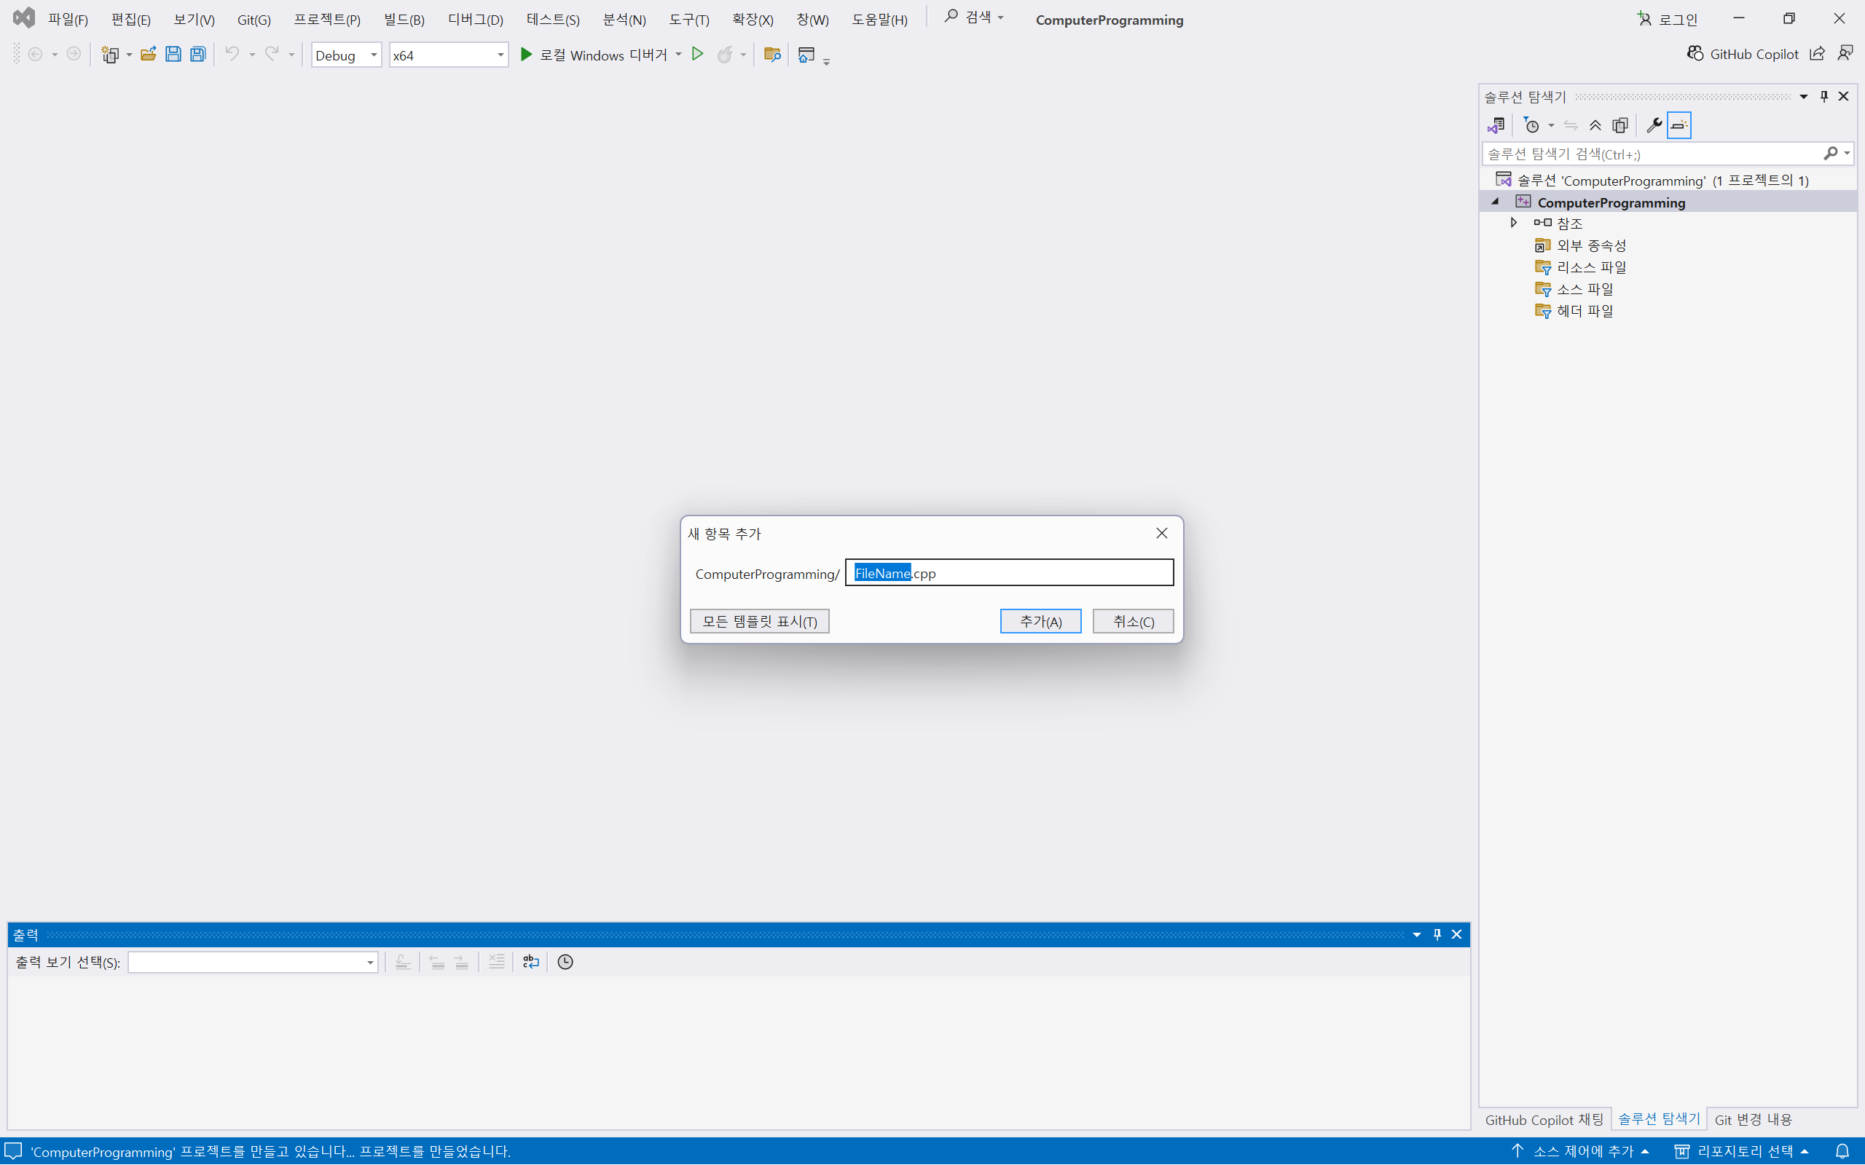
main.c 입력

Slide 42
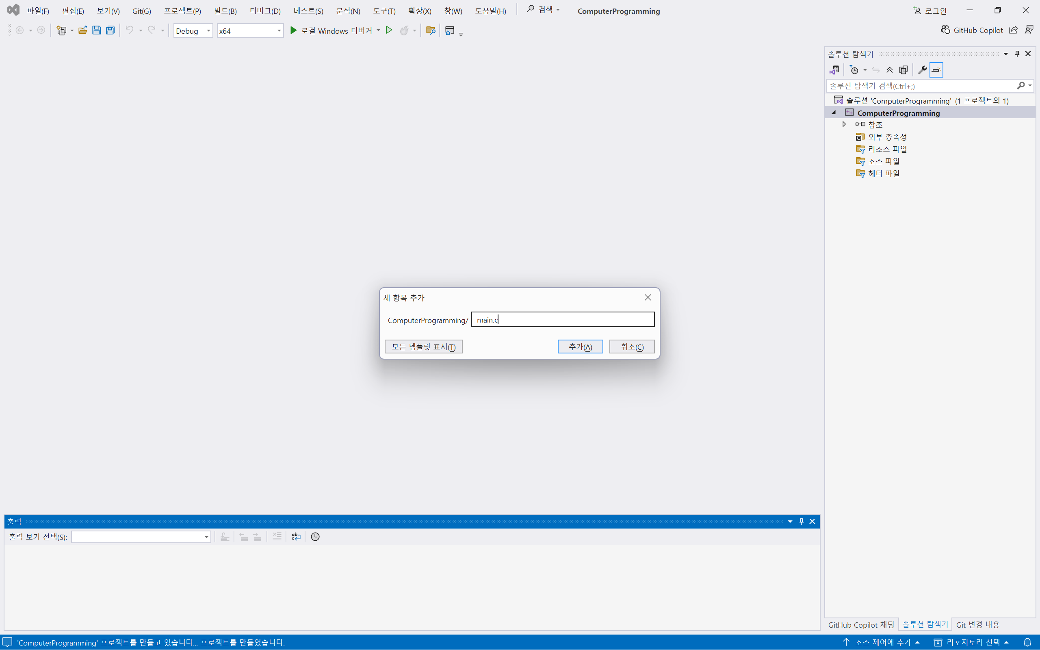
추가 클릭

Slide 43
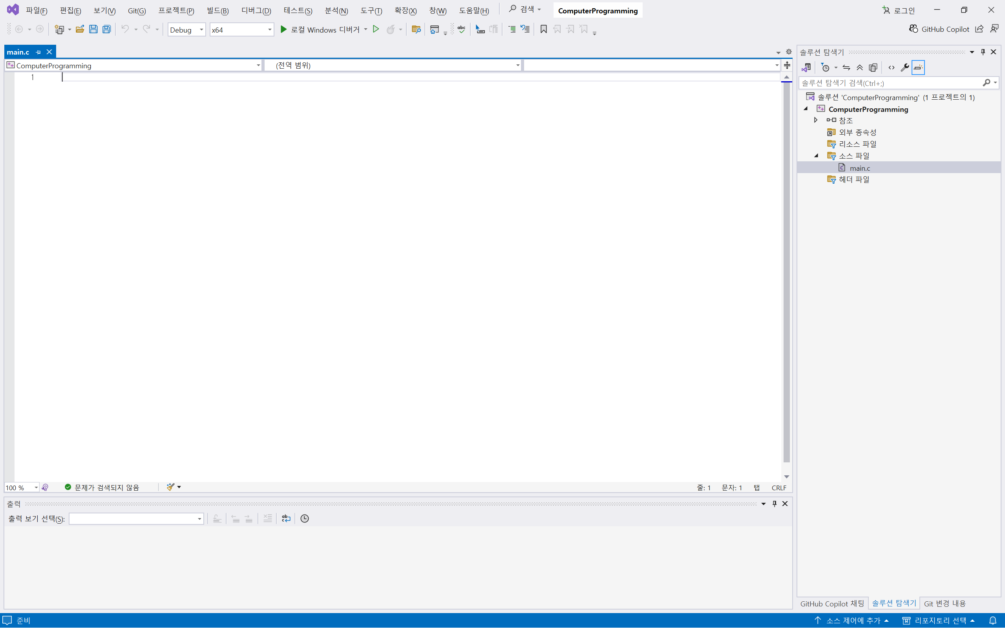
int main() {
return 0;
}
입력

Slide 44
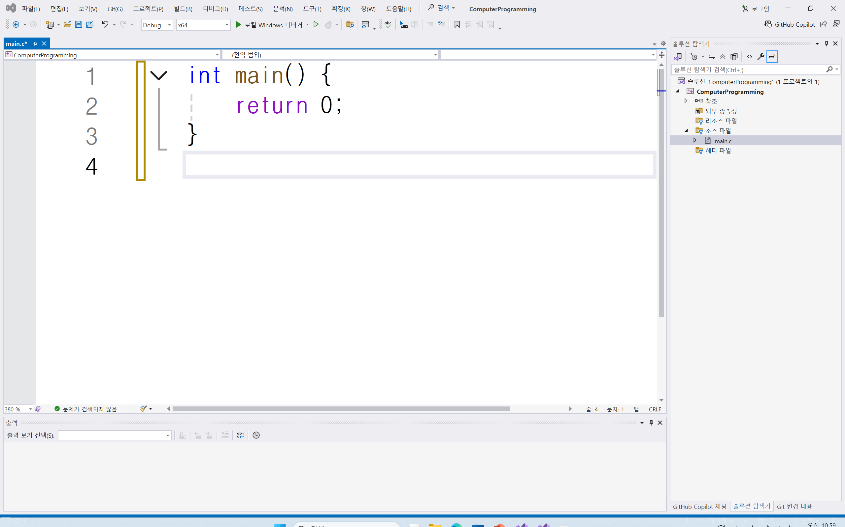
로컬 Windows 디버거 클릭

Slide 45
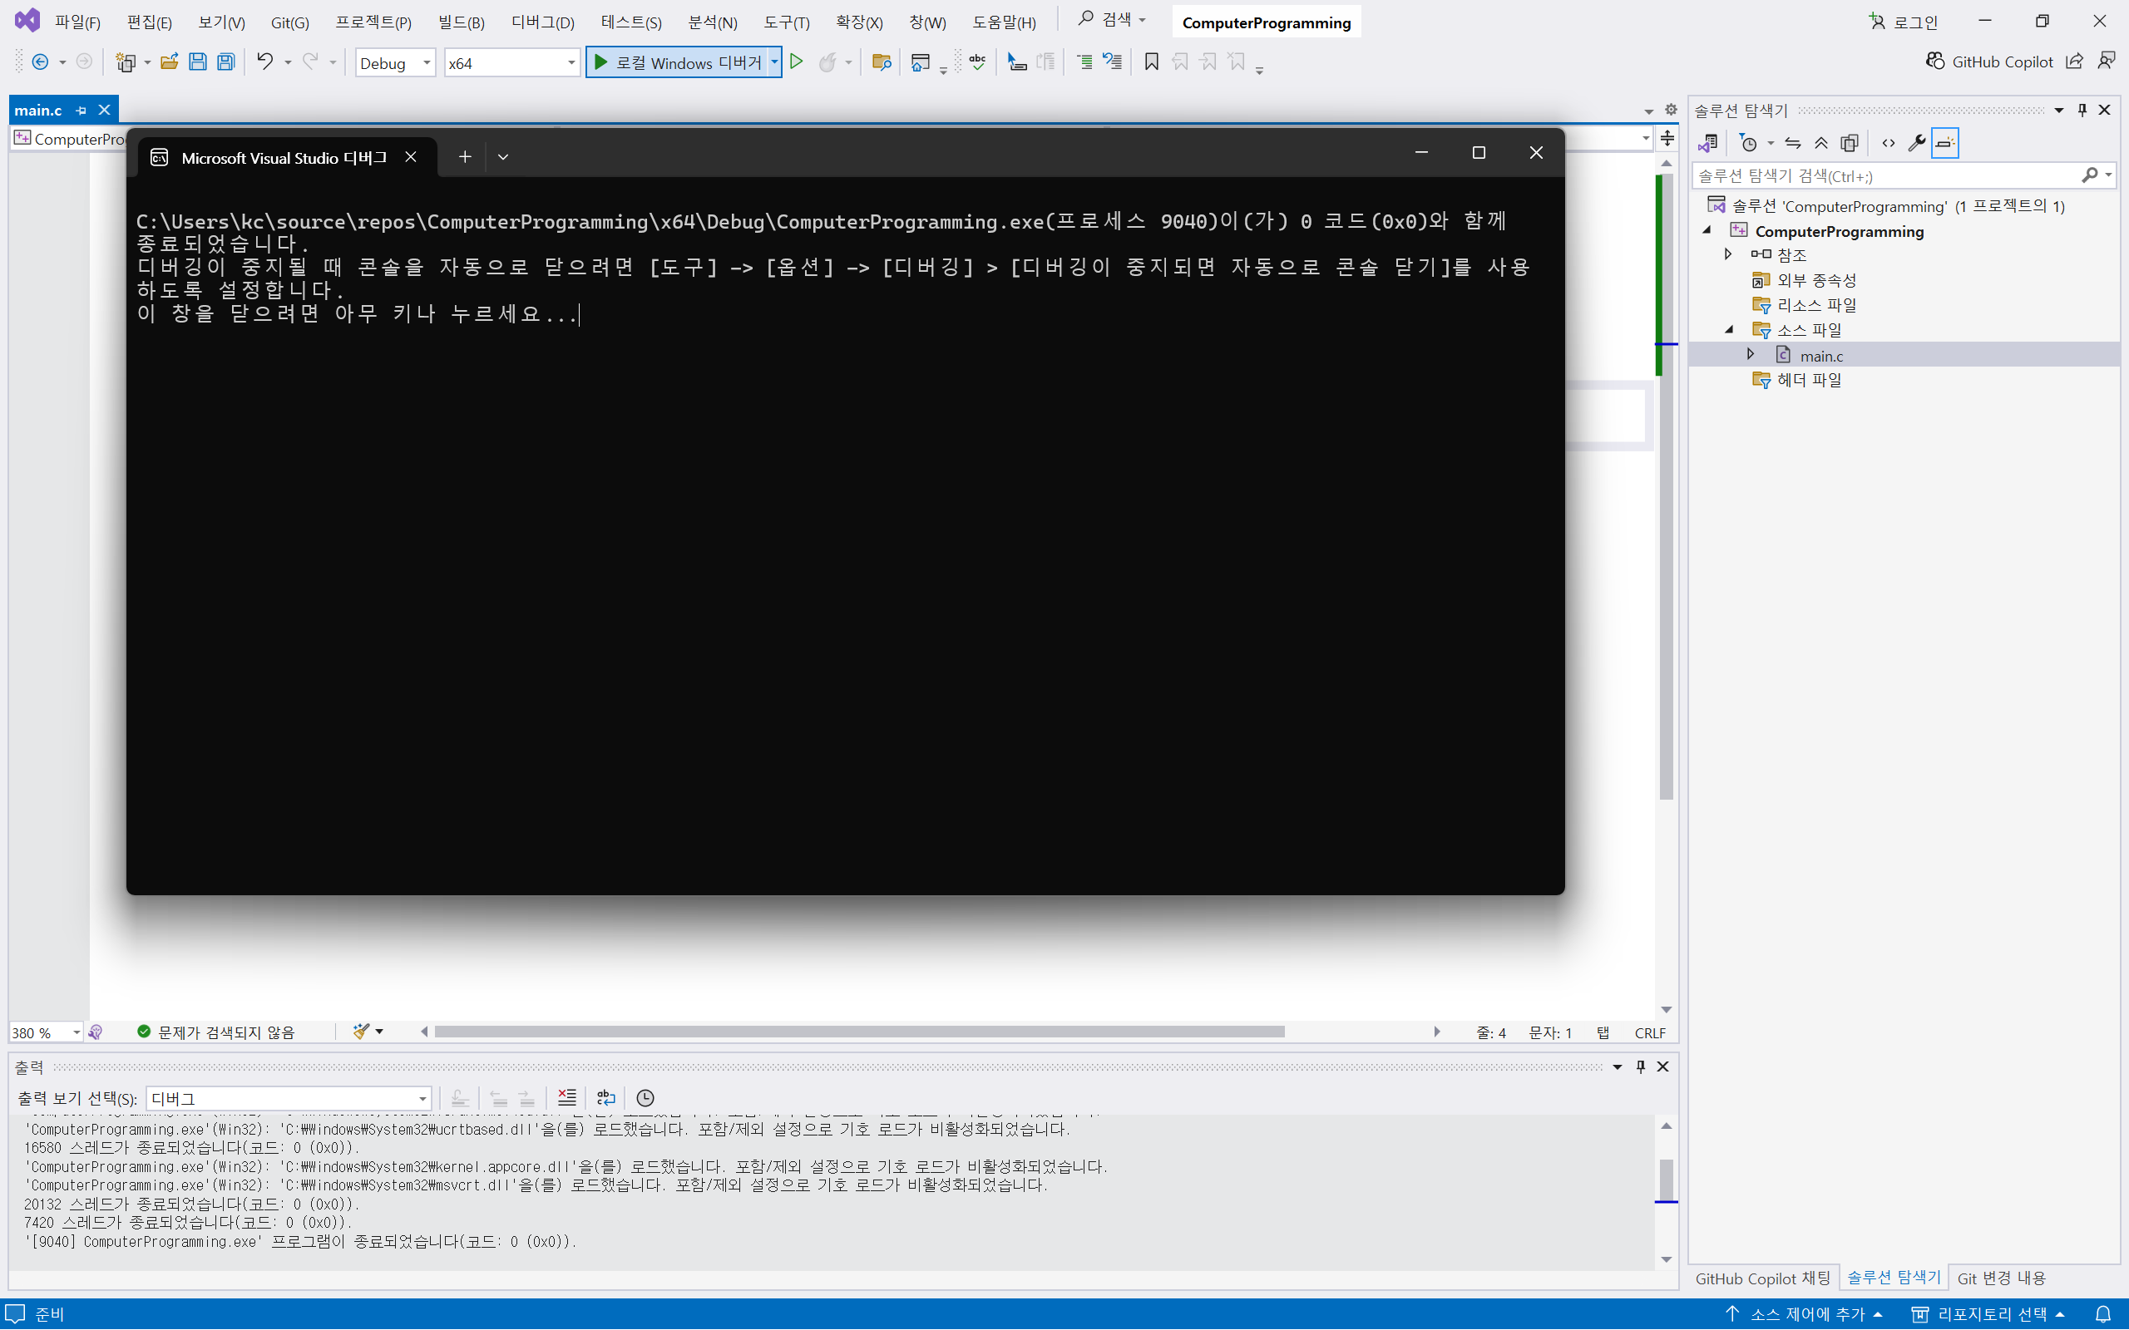
return한 숫자가 종료 코드로 나옴

Slide 46
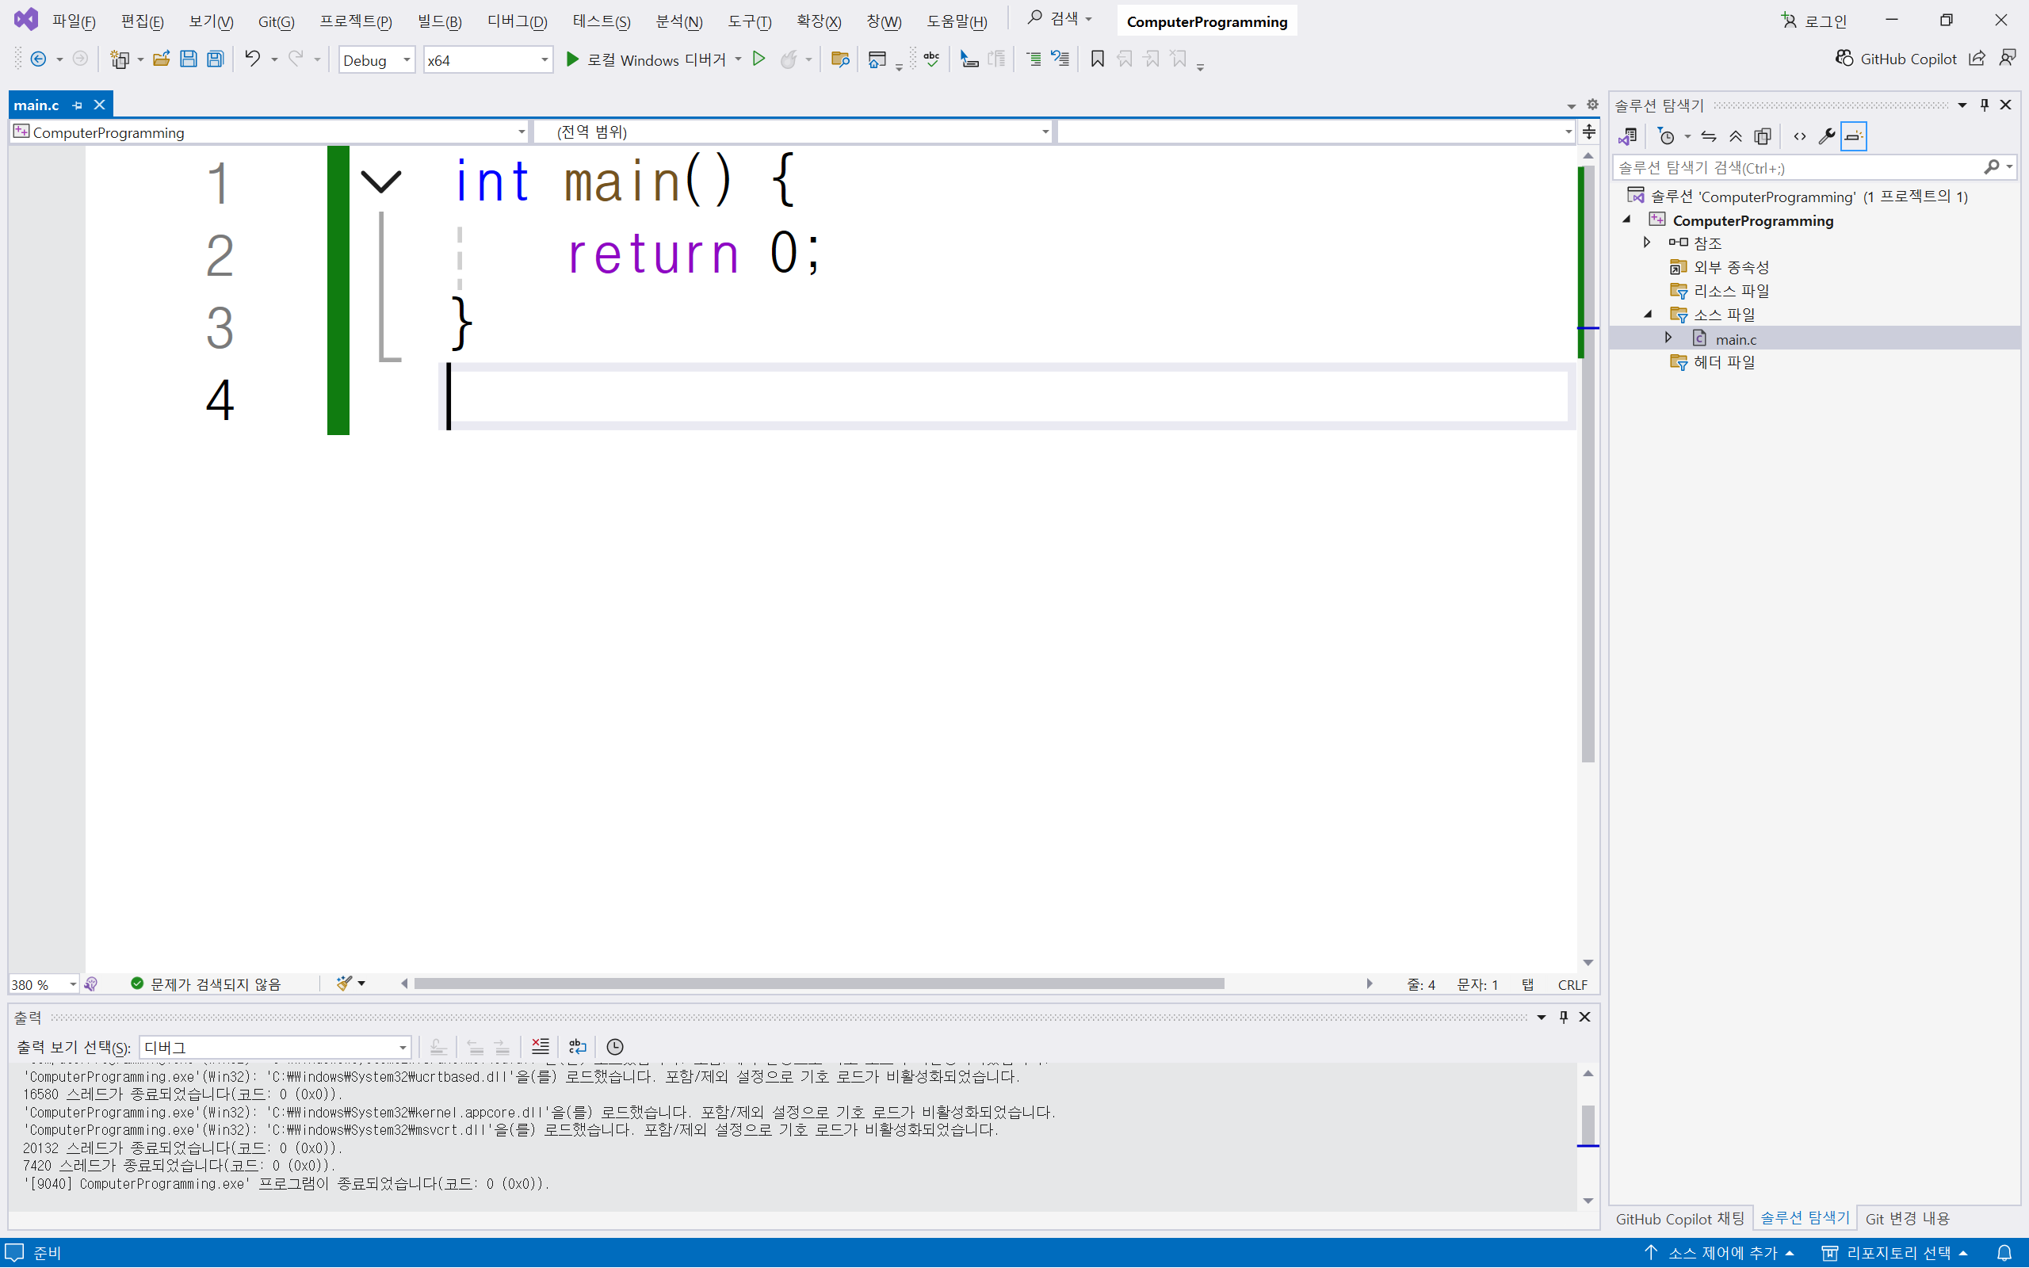
int main() {
return 123;
}
return하는 값을 123으로 변경

Slide 47
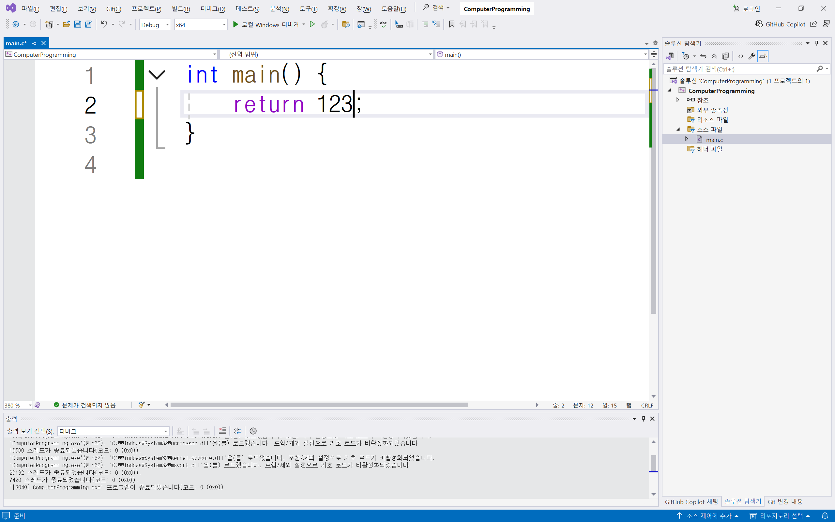
로컬 Windows 디버거 실행

Slide 48
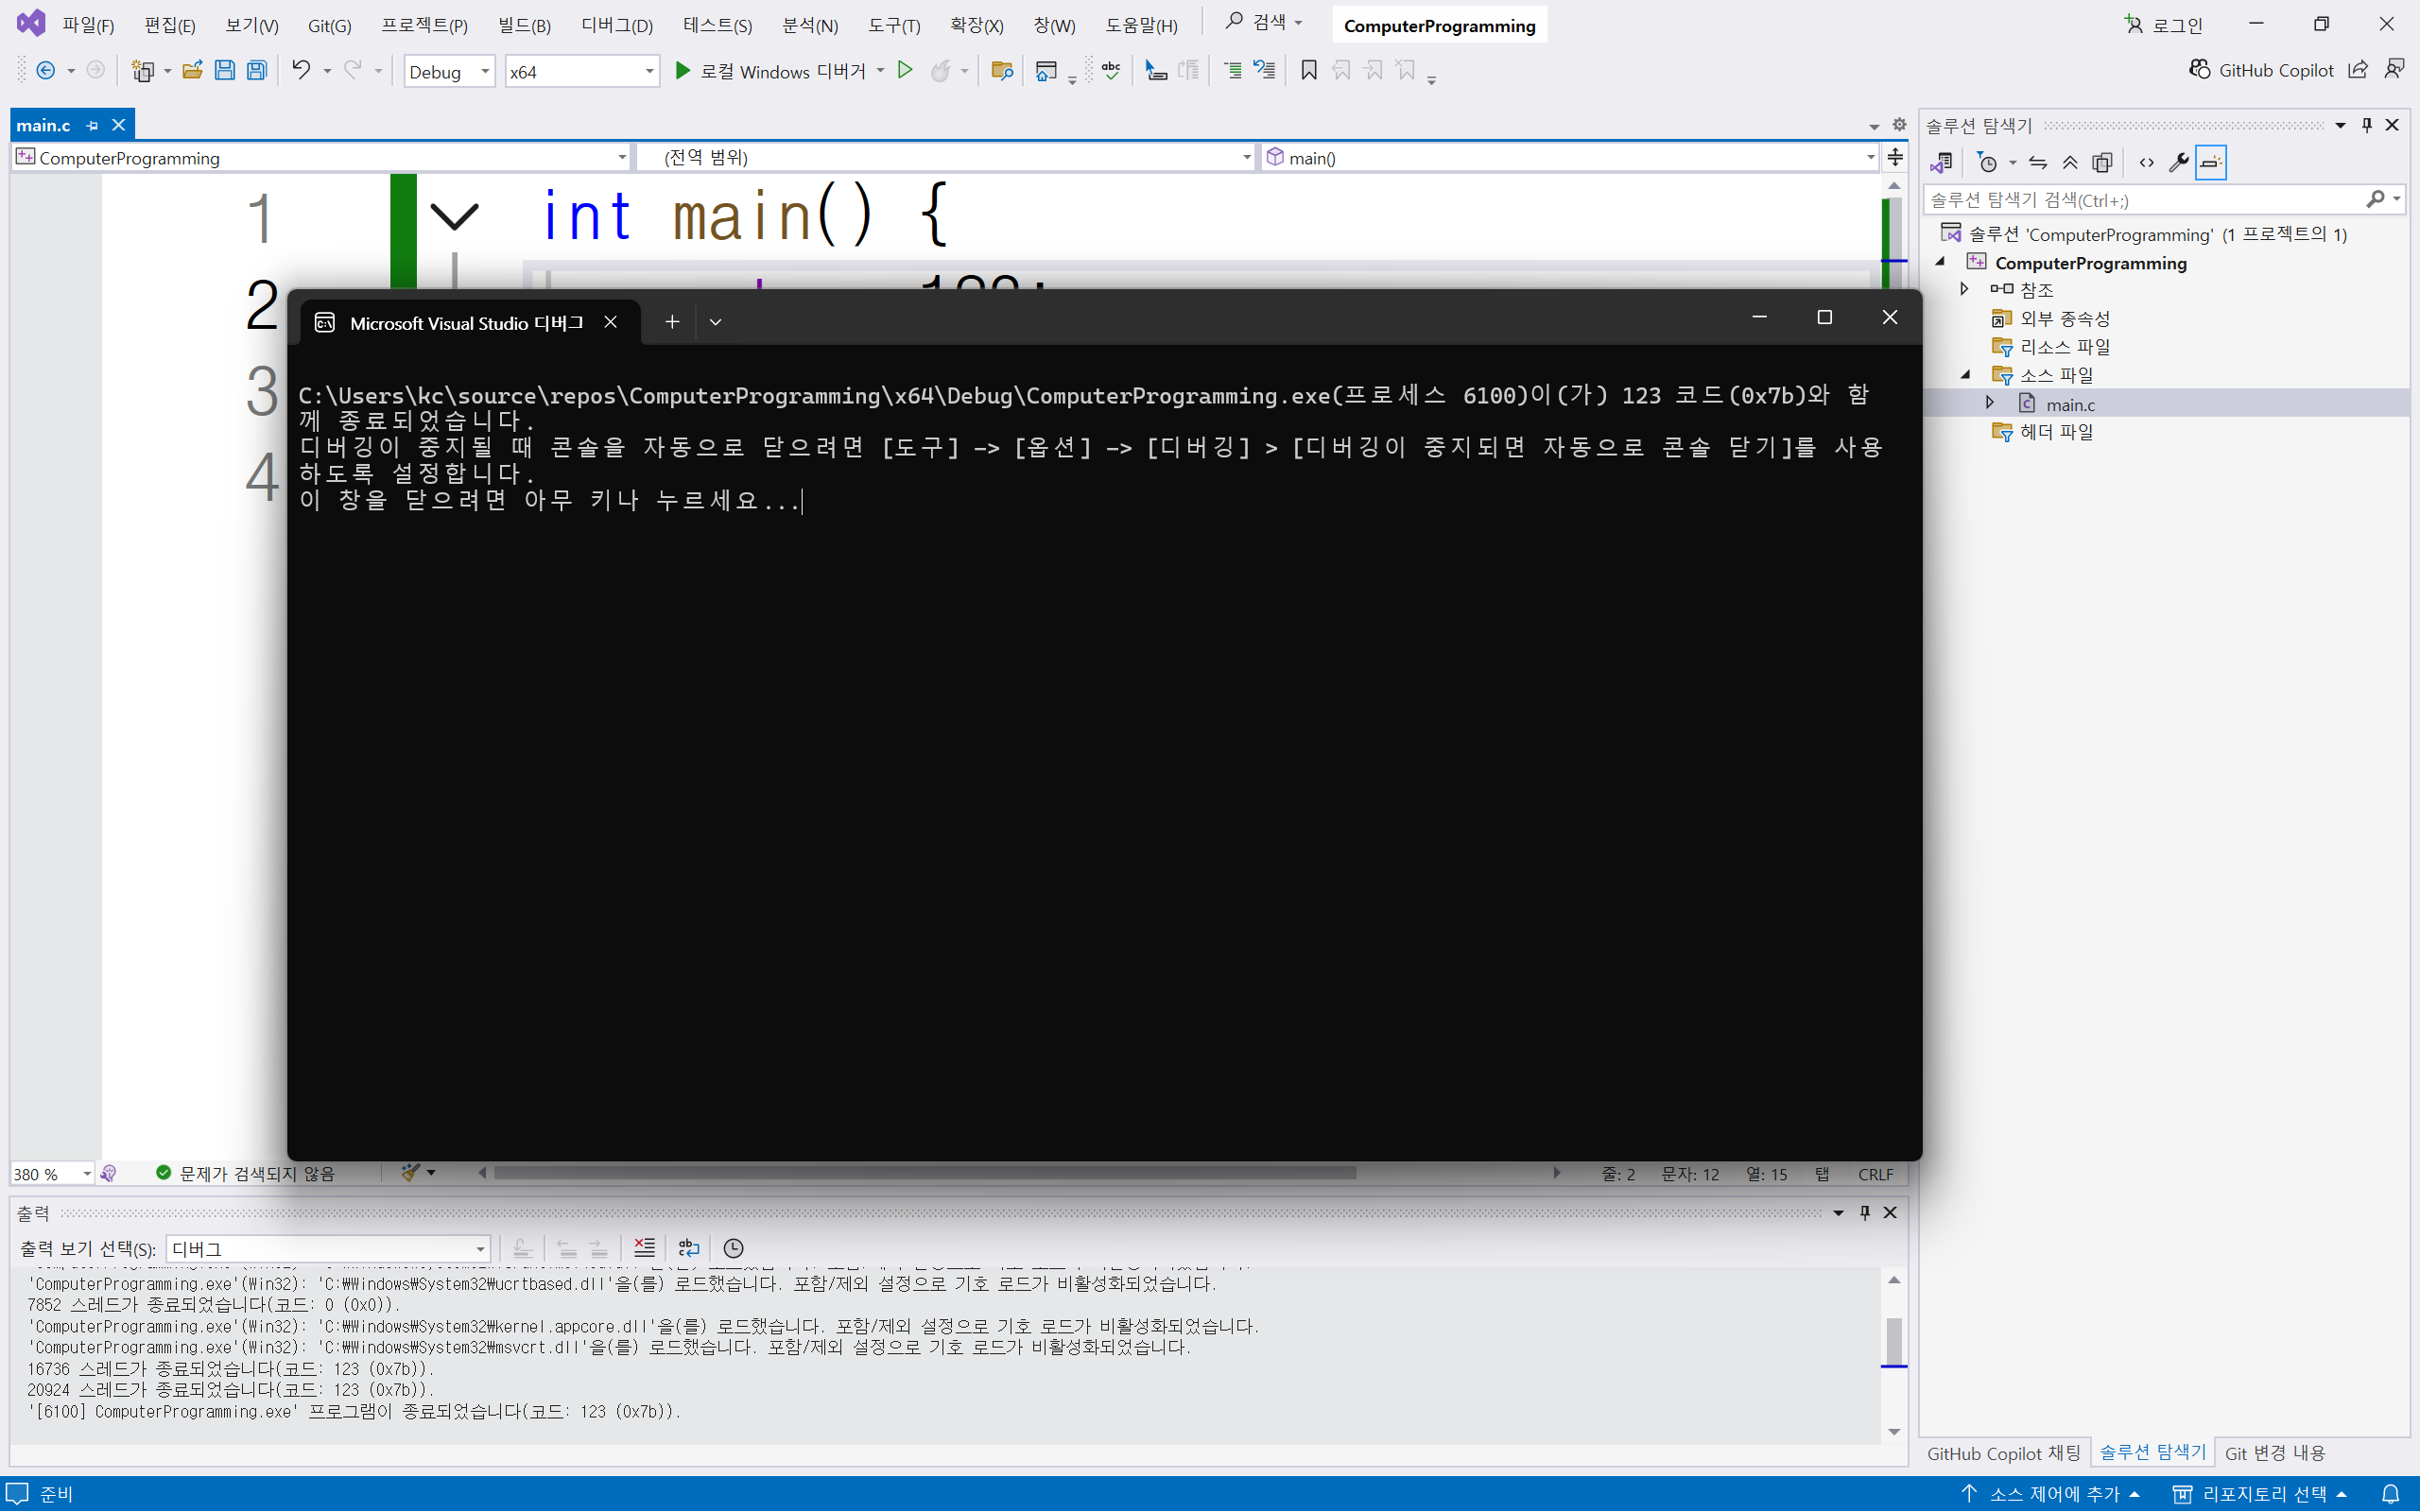
return 값이 종료 코드로 나옴

Slide 49
가장 간단한 C프로그램 오류
“int invoke_main()” 에서 확인할 수 없는 이름 main
모든 C 프로그램은 main 함수를 찾아서 실행
main 함수가 있어야 됨
int m() {
return 0;
}

Slide 50
가장 간단한 C프로그램 퀴즈
다음 단어/기호의 의미를 쓰시오 int main ( ) { } return 0 ;

Slide 51
가장 간단한 C프로그램 퀴즈
-1을 반환하는 main 함수 코드를 쓰시오

Slide 52
친절한 C프로그램 코드설명
/* 메인 함수 */
int main() {
/* 종료 */
return 0;
}
/* … */
주석
실행시 제거됨
코드 설명
/* | 주석의 시작을 의미
*/ | 주석의 끝을 의미

Slide 53
친절한 C프로그램 실습
실습물 제출 방법 세팅 (<5분)
코드 추가하고 실행하기 (<5분)

Slide 54
실습: Github Desktop 설치
Github 회원가입
Github Desktop 설치
코딩 후 업로드하기

Slide 55
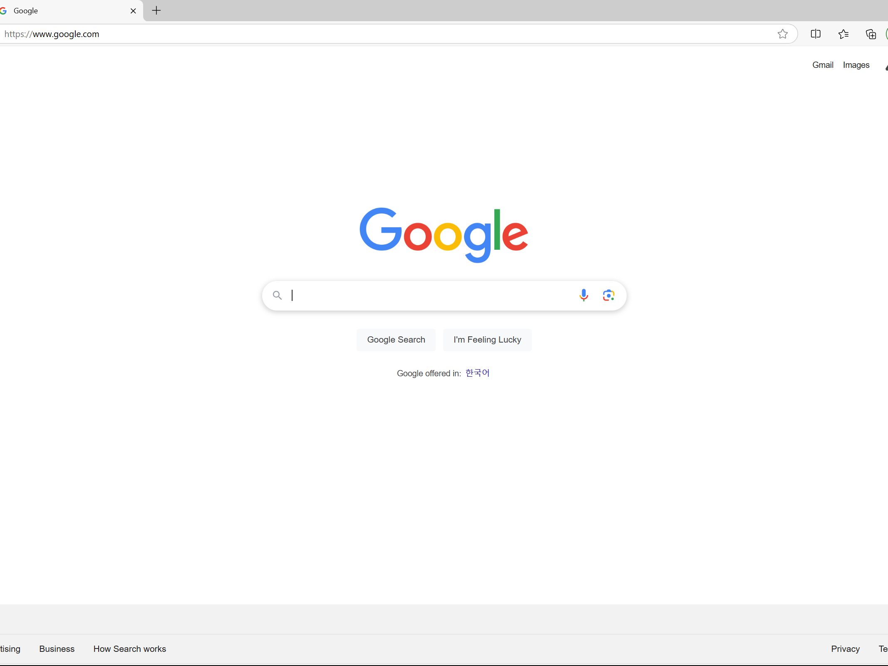
인터넷 접속하기

Slide 56
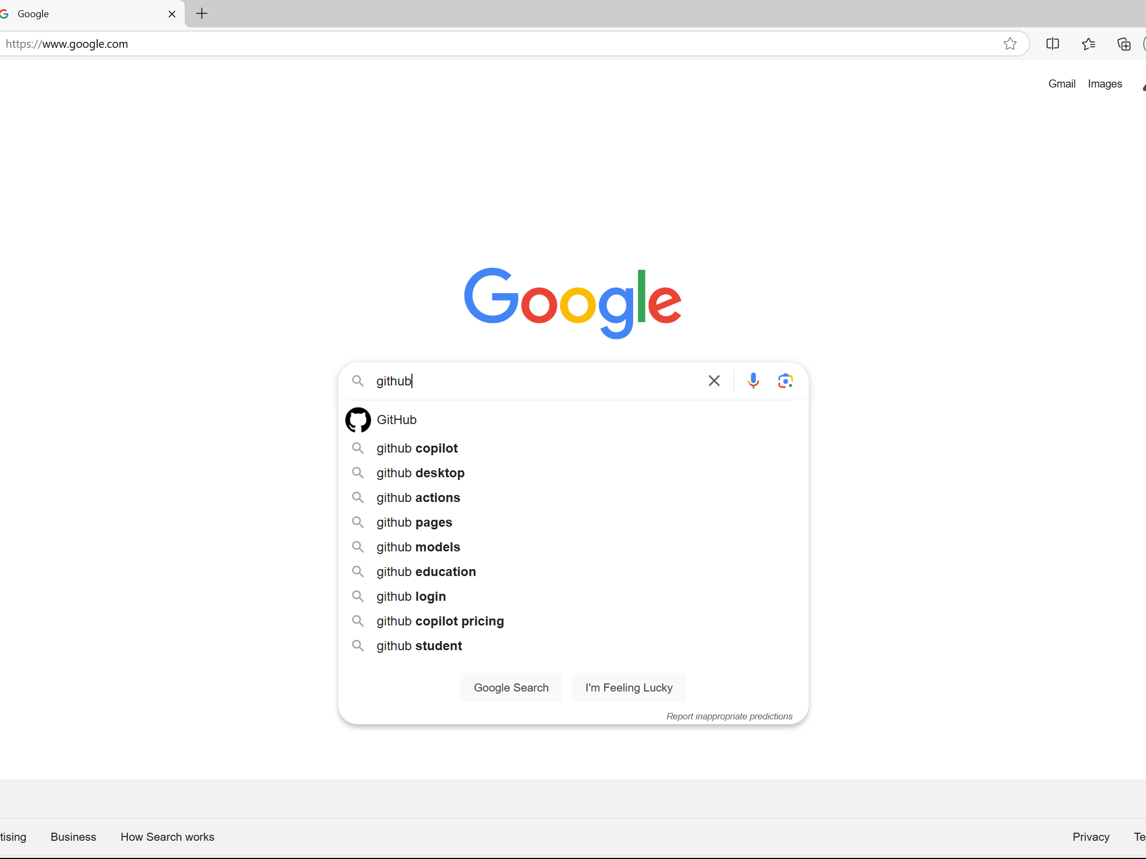
github 검색하기

Slide 57
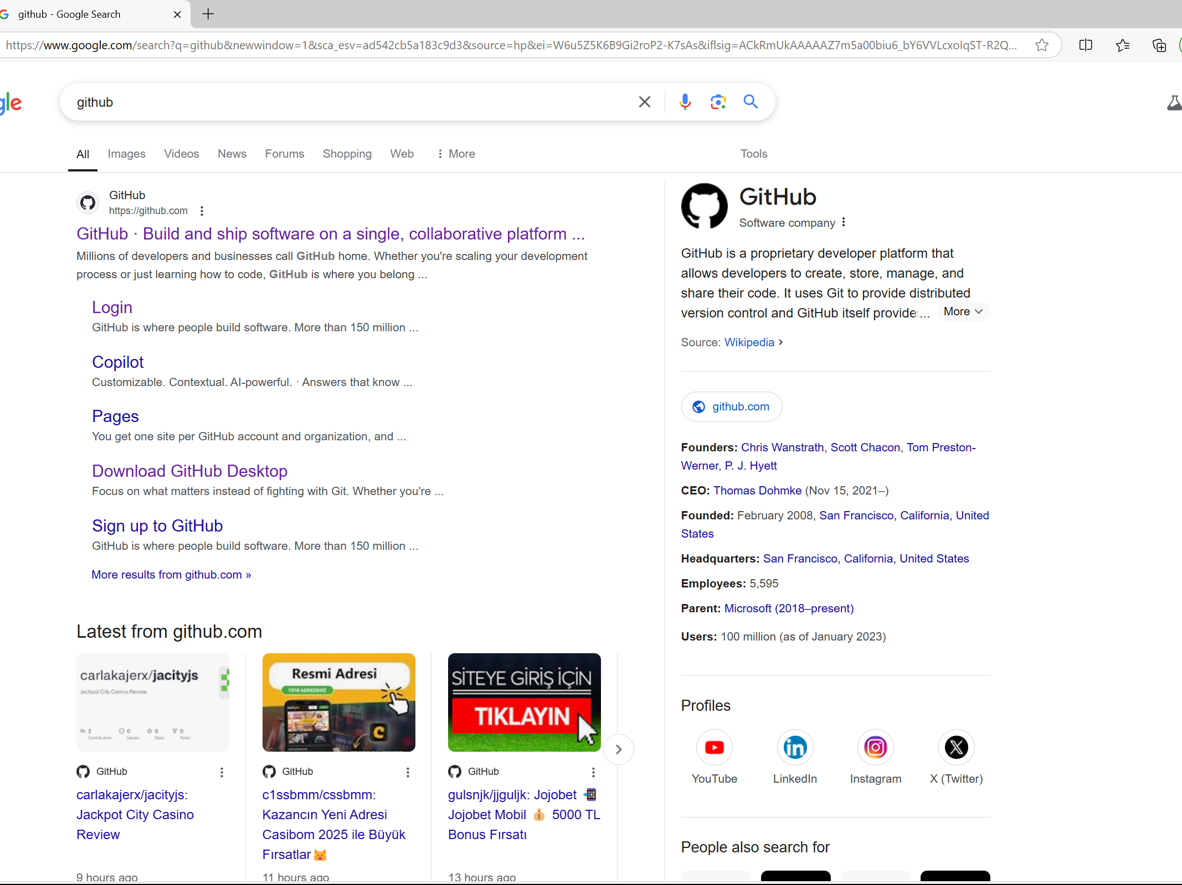
Github 클릭

Slide 58
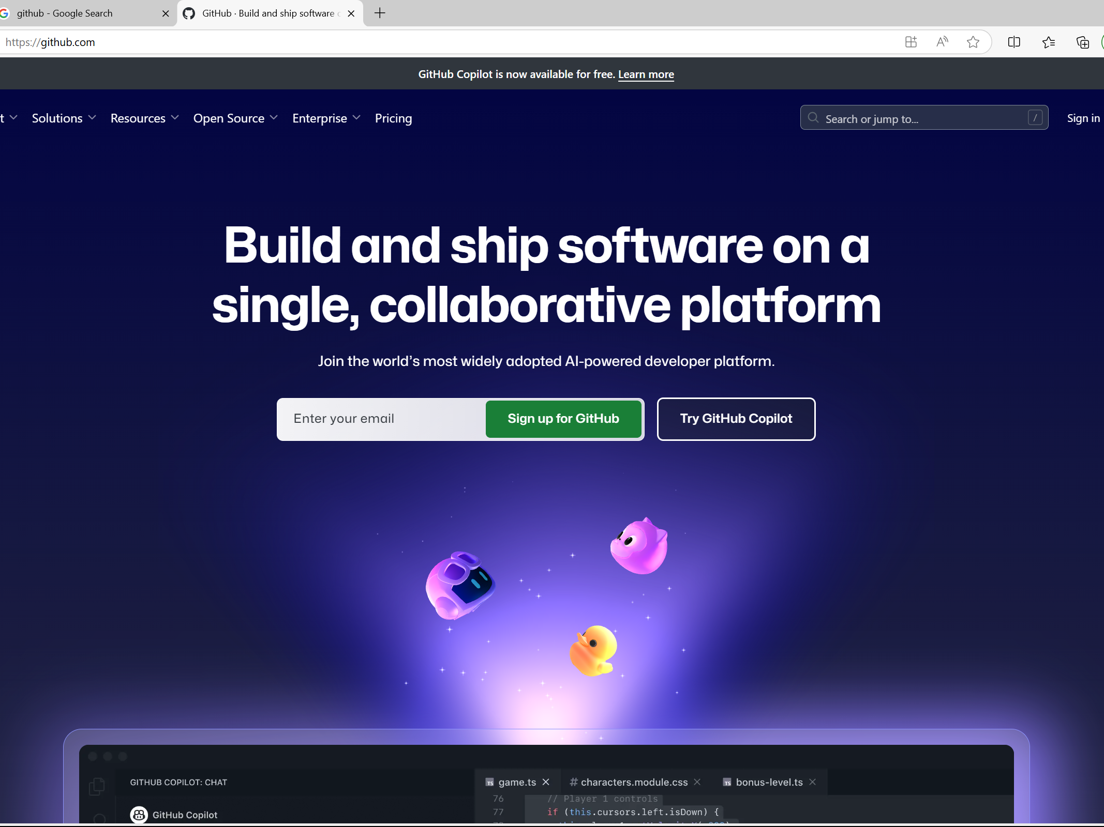
이메일 입력

Slide 59
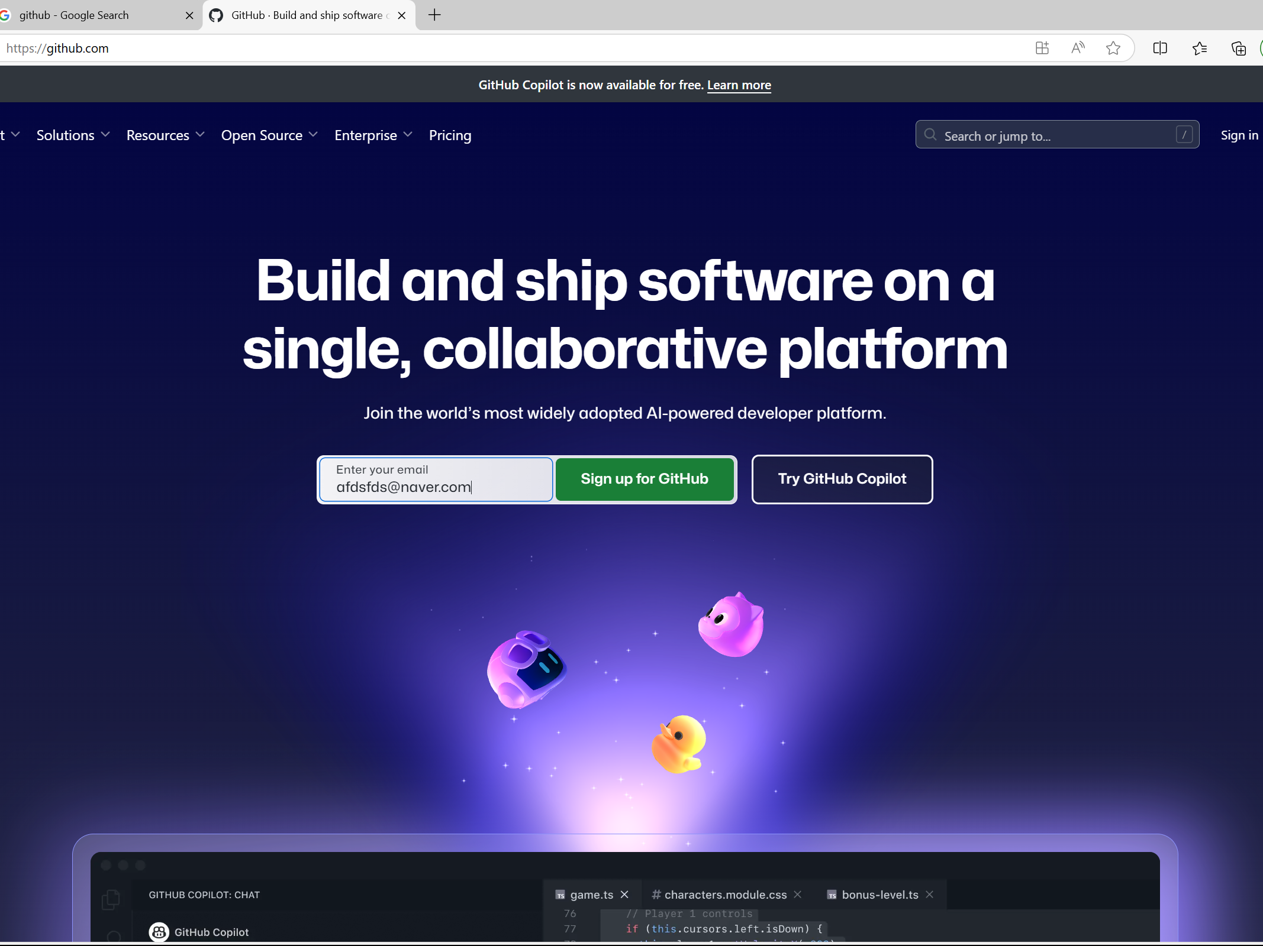
회원가입 클릭

Slide 60
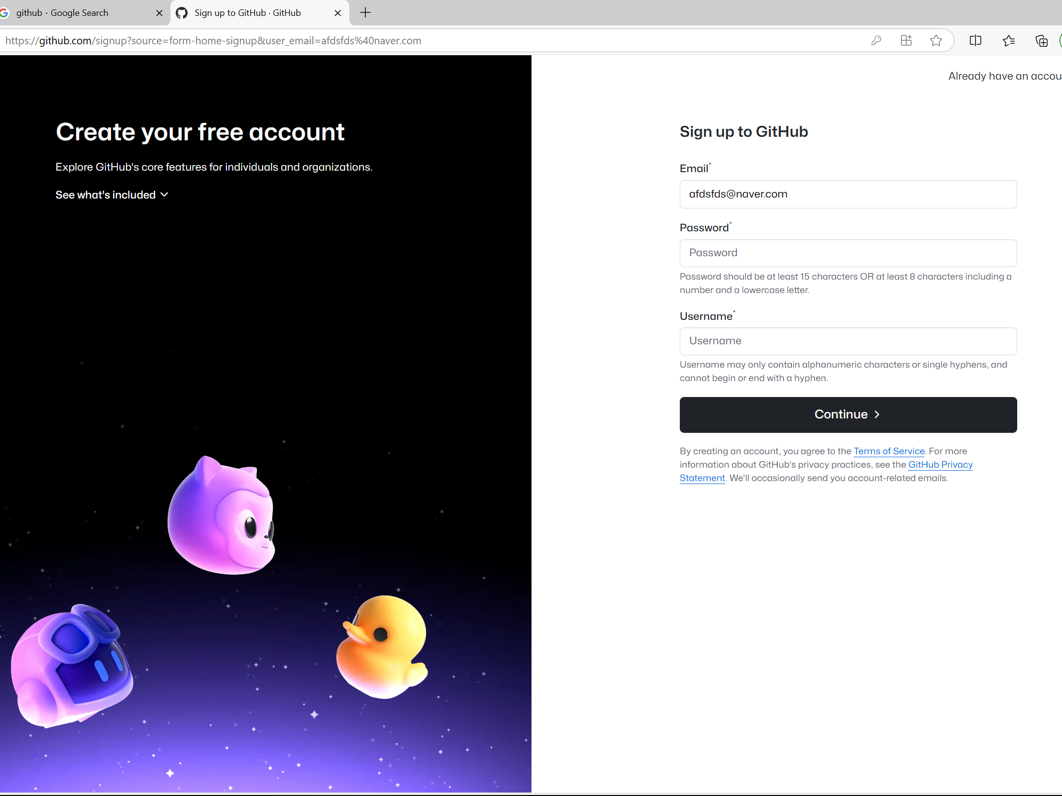
비밀번호 입력

Slide 61
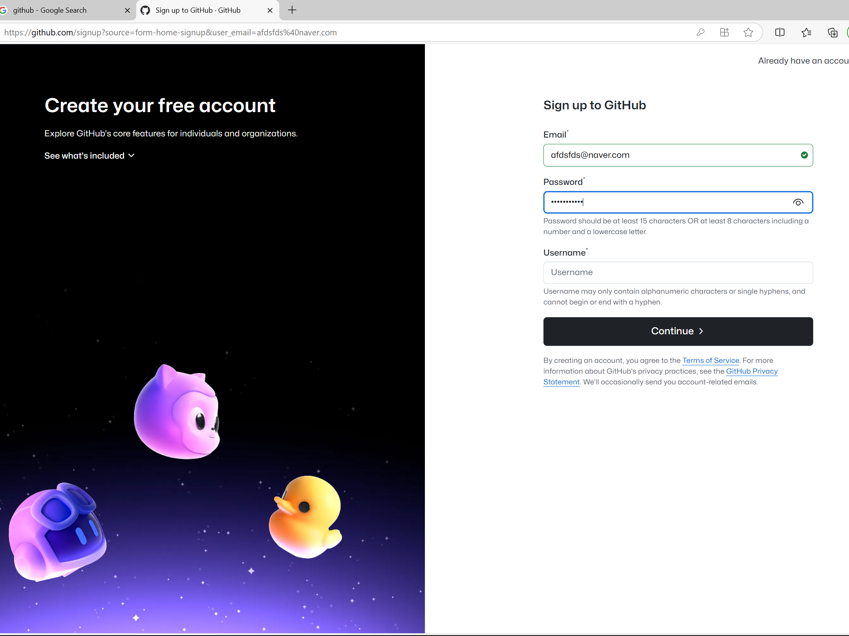
아이디 입력

Slide 62

다음 클릭

Slide 63
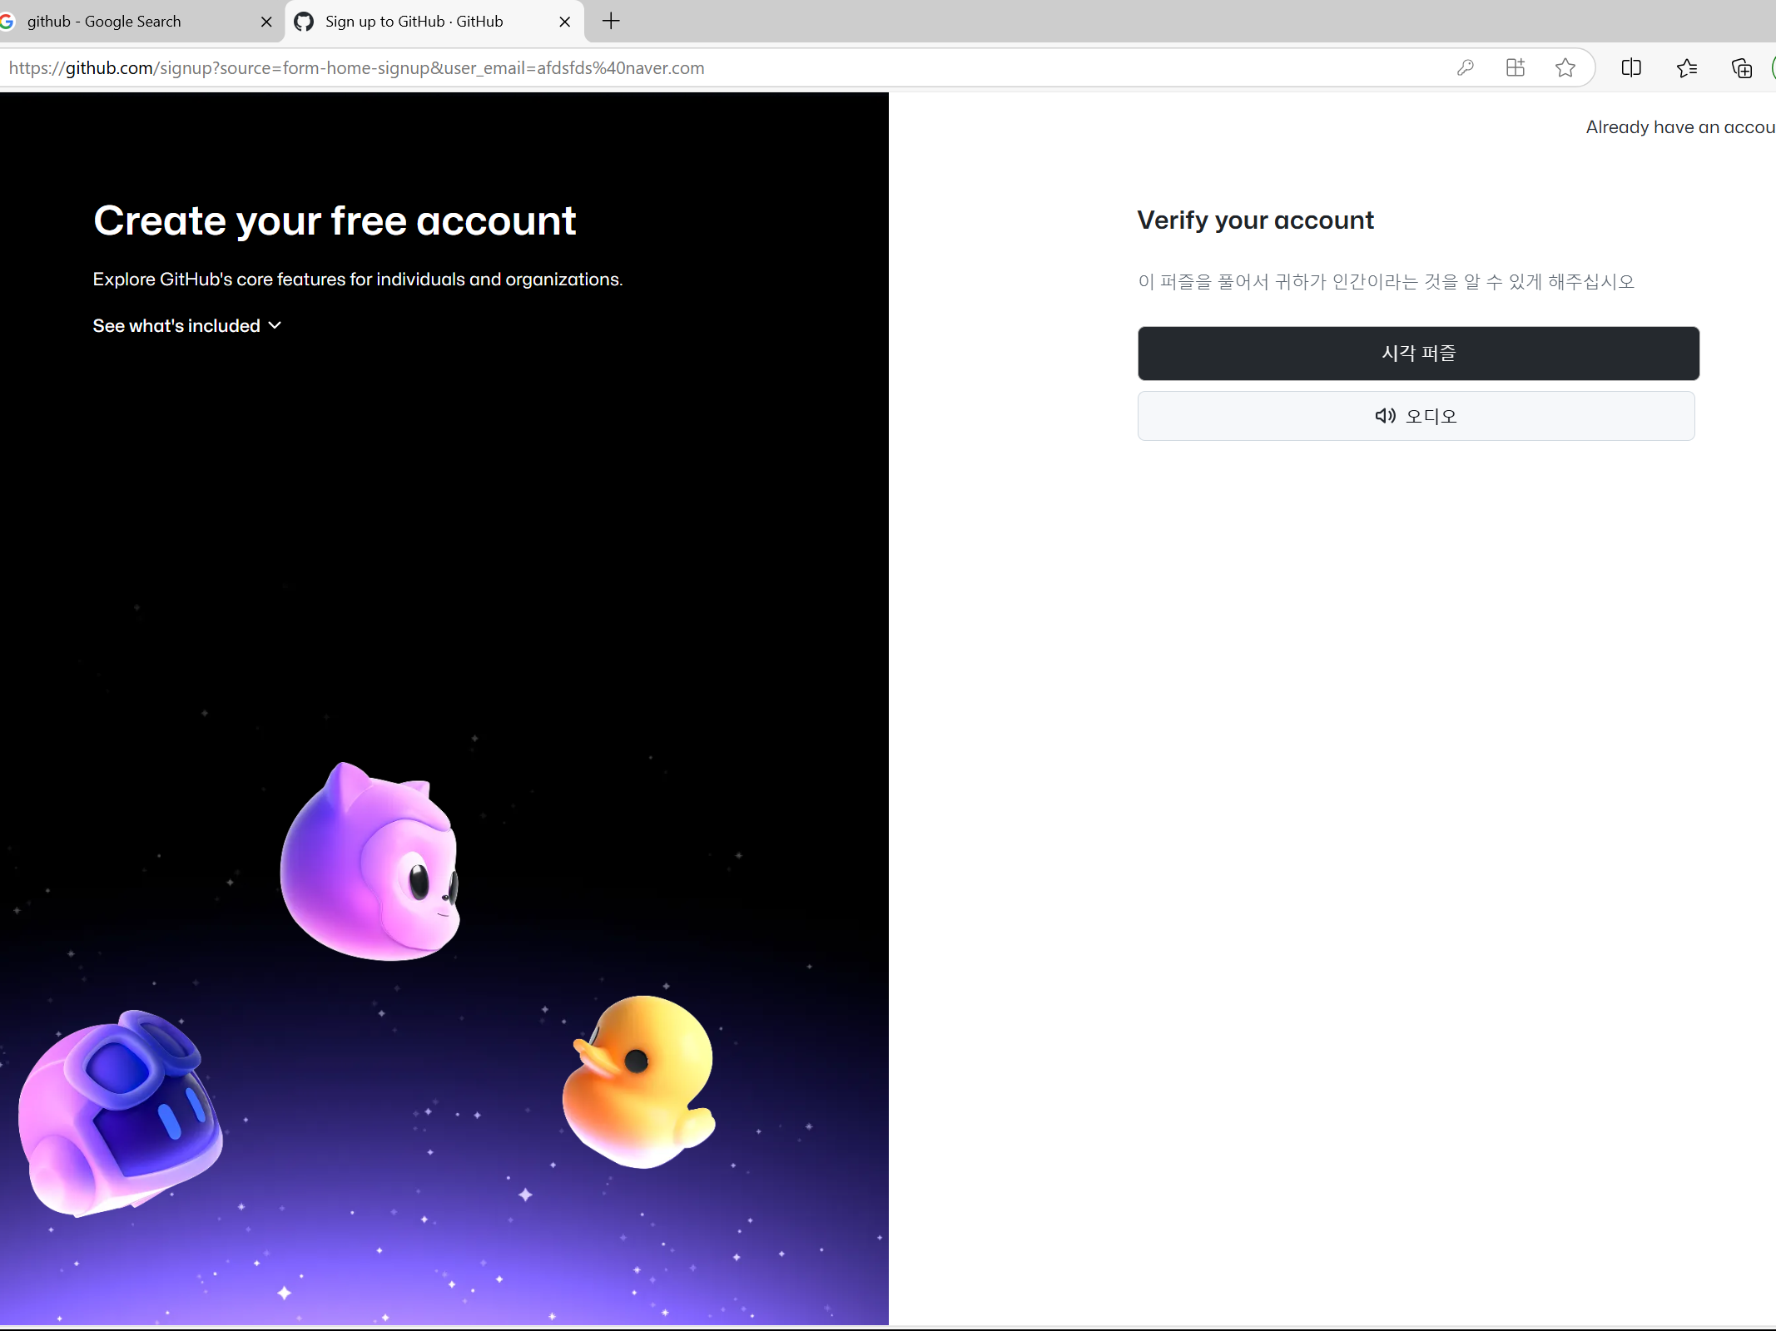
시각 퍼즐 클릭

Slide 64
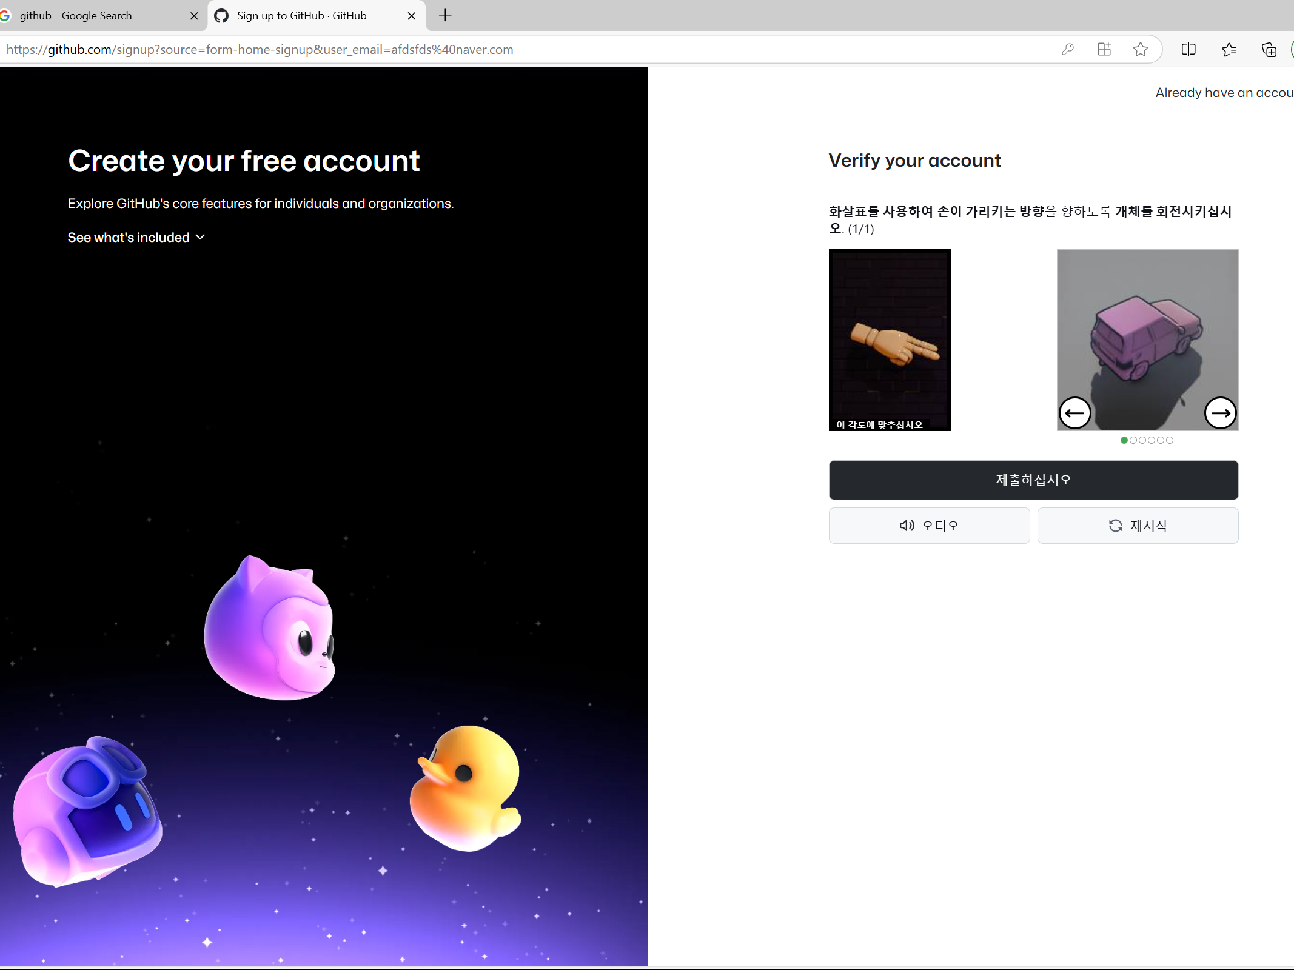
화살표로 클릭해서 회전시키기

Slide 65

제출 버튼 클릭

Slide 66
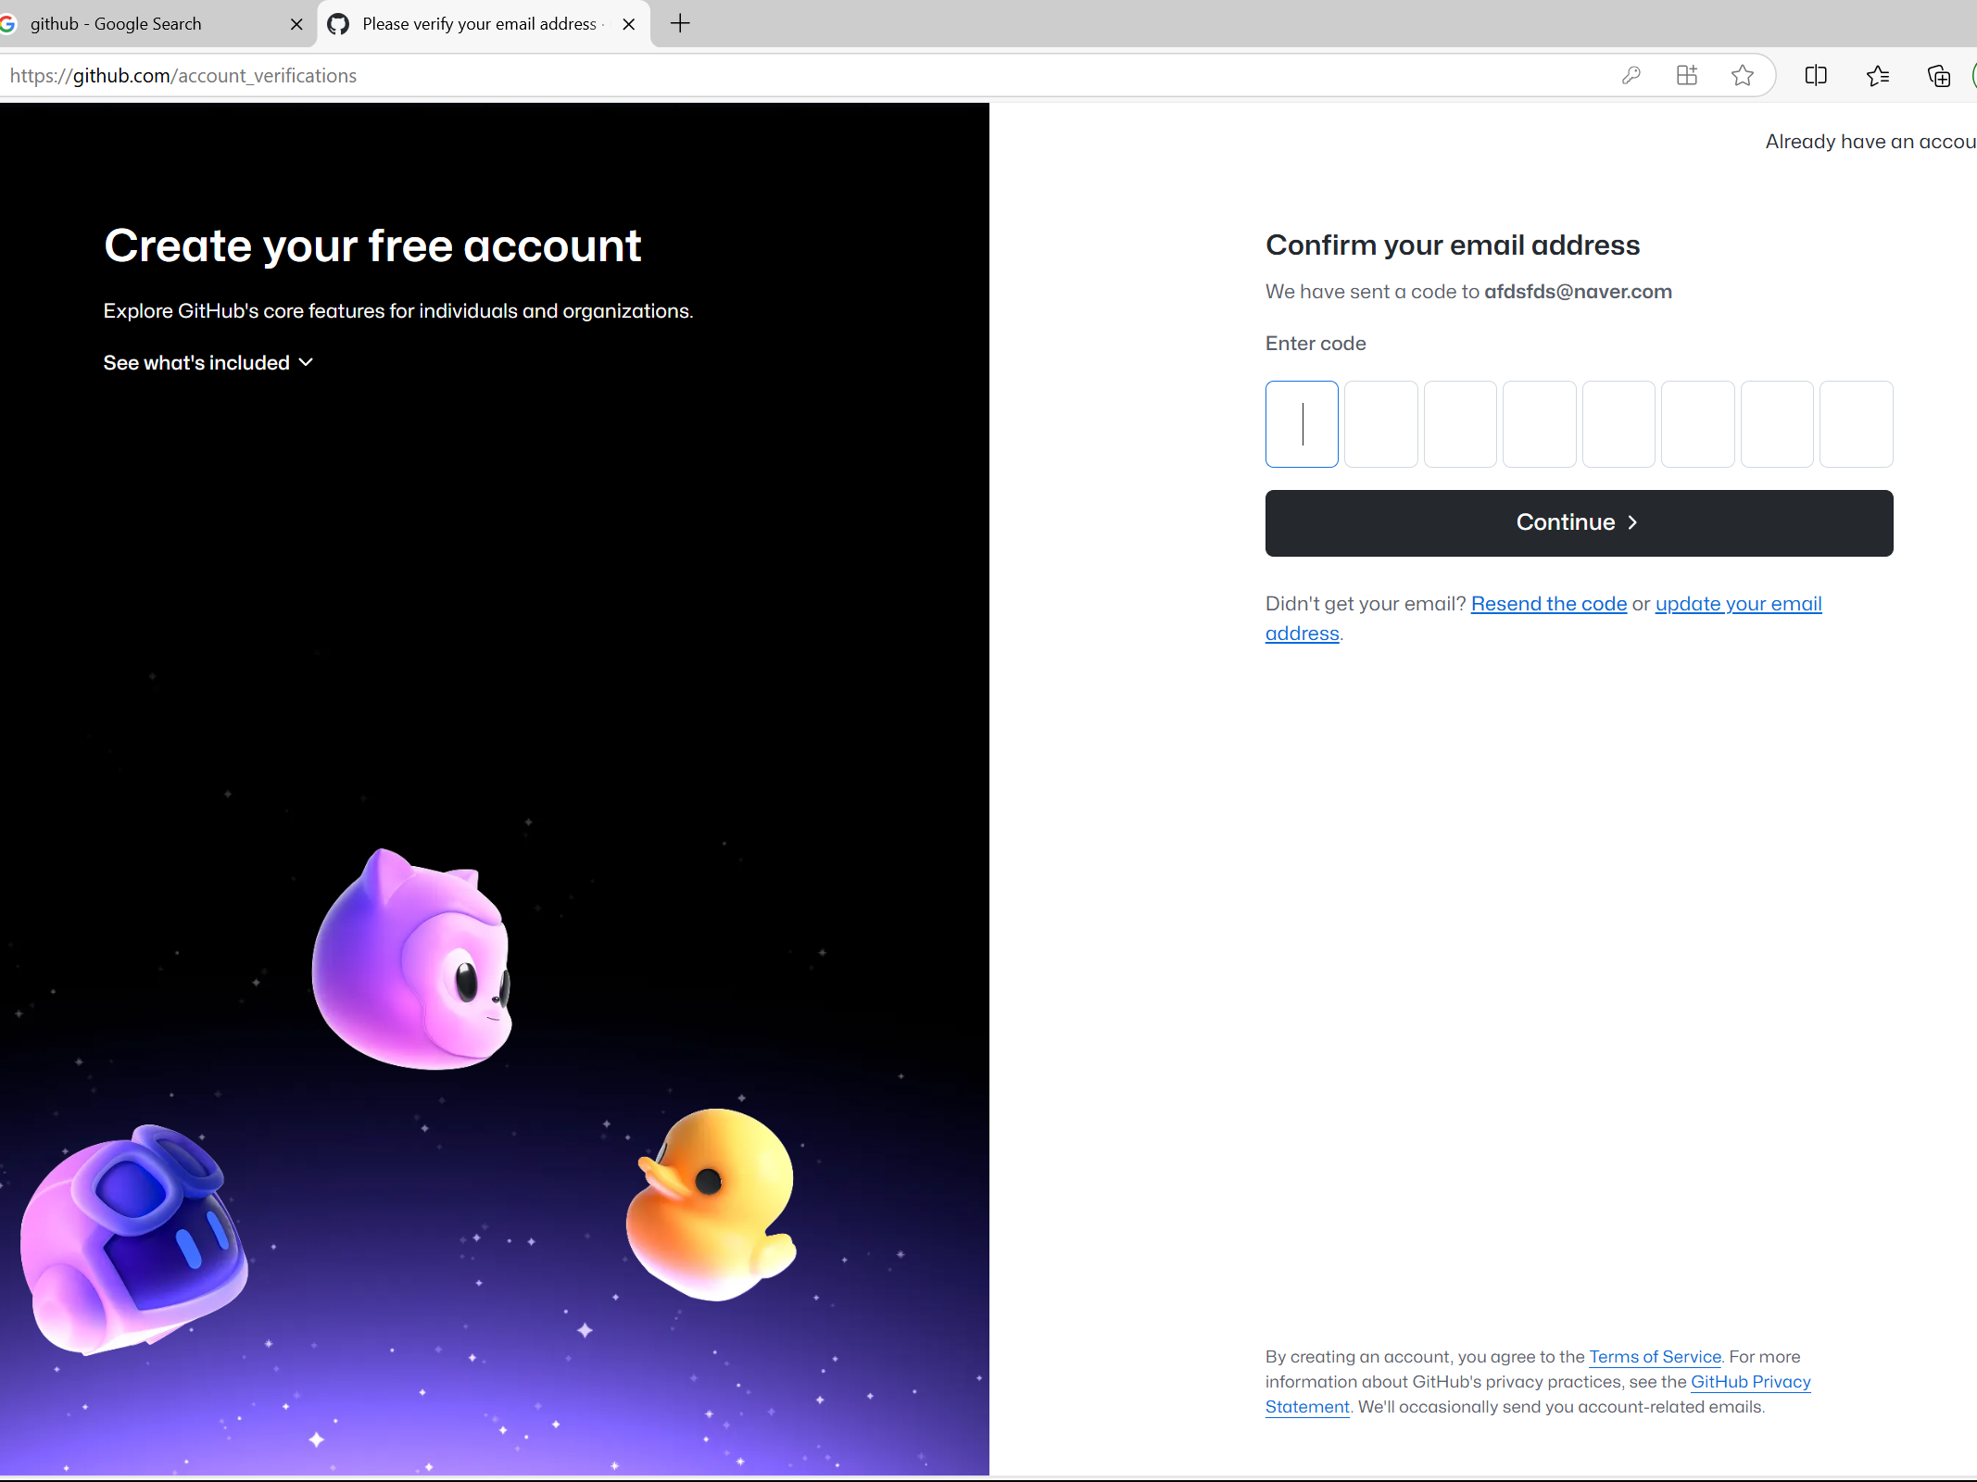
이메일에서 받은 코드 입력

Slide 67
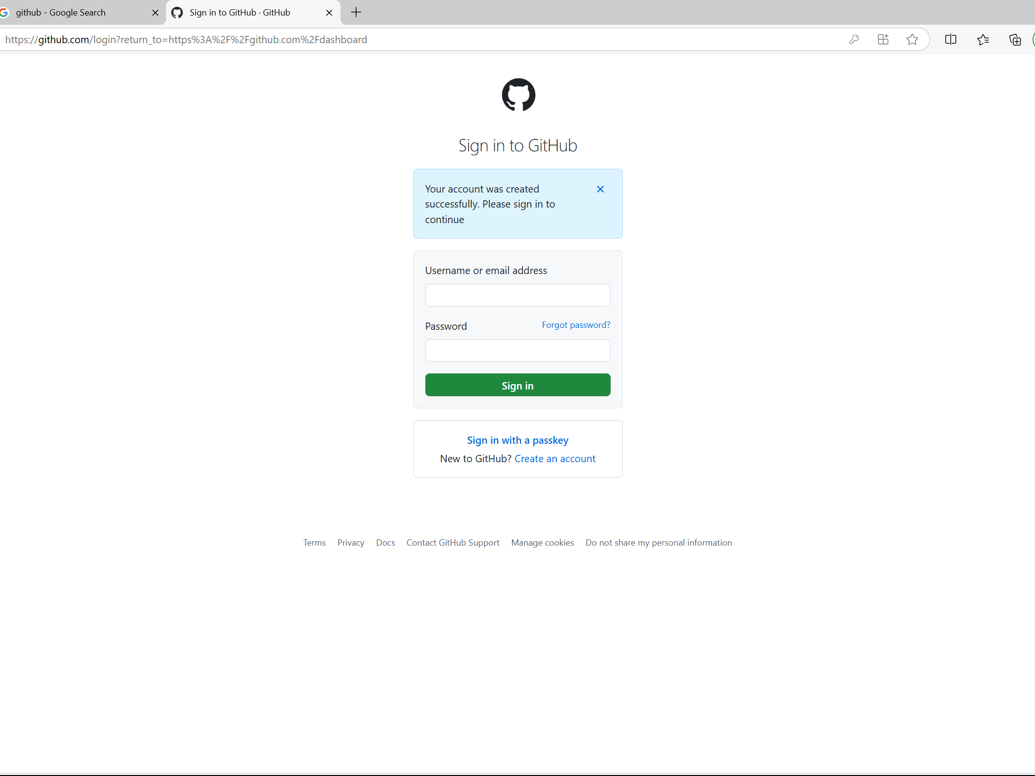
이메일에서 받은 코드 입력

Slide 68
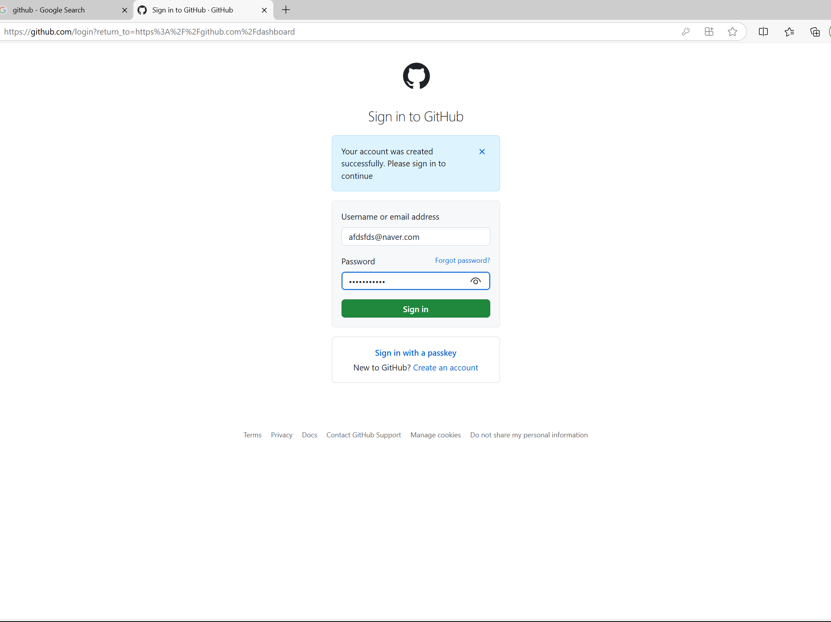
로그인 버튼 클릭

Slide 69

검색 버튼 클릭

Slide 70

컴퓨터 프로그래밍 및 실습 입력

Slide 71

검색 버튼 클릭

Slide 72

Computer Programming and Practice 2025
클릭

Slide 73

fork 클릭

Slide 74

Copy the main branch only 체크 해제

Slide 75

Create fork 클릭

Slide 76

검색 탭으로 이동

Slide 77

github desktop 입력

Slide 78

검색하기

Slide 79

/* 메인 함수 */
int main() {
return 0; /* 종료 */
}
주석 추가하기

Slide 80

로컬 Windows 디버거 실행

Slide 81

프로그램의 실행 결과는 변화 없음.
return 값이 종료 코드로 나옴

Slide 82
함수 두개의 C프로그램 코드설명
/* 5 반환 */
int five() {
return 5;
}
/* 메인 함수 */
int main() {
return five();
}
five()
코드 실행 수식
이름: five
입력: 없음
결과값: int
five | 새로 만든 함수 이름

Slide 83
함수 두개의 C프로그램 실습
코드 추가하고 실행하기 (<5분)

Slide 84

/* 5 반환 */
int five() {
return 5;
}
/* 메인 함수 */
int main() {
return five(); /* 5 반환 */
}
five() 함수 추가하기

Slide 85

로컬 Windows 디버거 실행

Slide 86

five()의 실행 결과가
종료 코드로 나옴

Slide 87
⊞+E 키 눌러서 파일탐색기 열기
` ~
1
2
3
4
5
6
7
8
9
0
-
=
Back Space
Tab
Q
W
E
R
T
Y
U
I
O
P
[ {
] }
\ |
Caps Lock
A
S
D
F
G
H
J
K
L
; :
‘ “
Enter
Shift
Z
X
C
V
B
N
M
, <
. >
/ ?
Shift
Ctrl
Fn
⊞
Alt
Space
Alt
Ctrl
↑
←
↓
→

Slide 88


픽셀: 그림의 최소 단위. 색깔을 숫자로 나타낸다.

Slide 89
빛의 3원색: 빨강, 초록, 파랑
각각을 0 (가장 어두움) ~ 255 (가장 밝음)으로 나타냄
255, 255, 255
255, 0 , 0
0 , 255, 0
0 , 0 , 255
0 , 0 , 0

Slide 90

그림 파일에는 작은 네모들이 가로, 세로로 정렬되어 있다.
첫번째 줄부터 가장 왼쪽 네모부터 오른쪽 네모까지 색깔을 적고,
다음 줄들도 차례로 이어서 적는다.
200, 0, 0, 255, 0, 0, 100, 0, 0, 50, 0, 0 데이터를 가로 4, 세로 1로
만들면 다음과 같은 그림이 나온다.
200, 0, 0
50, 0, 0
255, 0, 0
100, 0, 0

Slide 91

200, 0, 0, 255, 0, 0, 100, 0, 0, 50, 0, 0 데이터를 가로 2, 세로 2로
만들면 다음과 같은 그림이 나온다.
200, 0, 0
255, 0, 0
100, 0, 0
50, 0, 0

Slide 92
C 프로그램 실습
C 프로그램은 혼자 모든 것을 만드는 것이 아니다
다른 사람이 만든 코드를 조합해서 쓴다

Slide 93
C 프로그램 실습
실습에서 쓸 코드:
픽셀 하나가 있는 그림 파일을 만드는 코드 (“test.png” 파일)

Slide 94

C 프로그램 실습
실습에서 쓸 코드: PNG - Wikipedia
픽셀 하나에 해당하는 압축 데이터

Slide 95
C 프로그램 실습
실습에서 쓸 코드: img.c, png.c, png.h, huffman.c, huffman.h 파일
#include "png.h"
void pixel(int red, int green, int blue) {
unsigned char rgbs[3];
rgbs[0] = red & 0xff;
rgbs[1] = green & 0xff;
rgbs[2] = blue & 0xff;
png_save("test.png", 1, 1, rgbs);
}

Slide 96
C 프로그램 실습
실습에서 쓸 코드:
코드 이름: pixel
입력값: 빨간색, 초록색, 파란색 밝기 숫자
결과값: 없음

Slide 97
C 프로그램 실습 (코딩 해보기)
실습에서 쓸 코드:
코드 이름: pixel
입력값: 빨간색, 초록색, 파란색 밝기
결과값: 없음
필요한 코드들 나열
결과값종류 코드이름(입력값종류 입력값이름);

Slide 98
C 프로그램 실습
실습에서 쓸 코드:
코드 이름: pixel
입력값: 빨간색, 초록색, 파란색 밝기
결과값: 없음
필요한 코드들 나열
void: 없음을 의미하는 C 단어
void 코드이름(입력값종류 입력값이름);

Slide 99
C 프로그램 실습
실습에서 쓸 코드:
코드 이름: pixel
입력값: 빨간색, 초록색, 파란색 밝기
결과값: 없음
필요한 코드들 나열
pixel: 코드의 이름
void pixel (입력값종류 입력값이름);

Slide 100
C 프로그램 실습
실습에서 쓸 코드:
코드 이름: pixel
입력값: 빨간색, 초록색, 파란색 밝기
결과값: 없음
필요한 코드들 나열
( : 입력값 정보의 시작
void pixel (입력값종류 입력값이름);

Slide 101
C 프로그램 실습
실습에서 쓸 코드:
코드 이름: pixel
입력값: 빨간색, 초록색, 파란색 밝기
결과값: 없음
필요한 코드들 나열
int : 정수에 해당하는 값의 종류
void pixel (int 입력값이름);

Slide 102
C 프로그램 실습
실습에서 쓸 코드:
코드 이름: pixel
입력값: 빨간색, 초록색, 파란색 밝기
결과값: 없음
필요한 코드들 나열
r : 어떤 값을 받는지에 대한 설명 (red)
void pixel (int r);

Slide 103
C 프로그램 실습
실습에서 쓸 코드:
코드 이름: pixel
입력값: 빨간색, 초록색, 파란색 밝기
결과값: 없음
필요한 코드들 나열
, : 다음 입력값과 구분하는 기호
void pixel (int r , );

Slide 104
C 프로그램 실습
실습에서 쓸 코드:
코드 이름: pixel
입력값: 빨간색, 초록색, 파란색 밝기
결과값: 없음
필요한 코드들 나열
int : 정수에 해당하는 값의 종류
void pixel (int r , int);

Slide 105
C 프로그램 실습
실습에서 쓸 코드:
코드 이름: pixel
입력값: 빨간색, 초록색, 파란색 밝기
결과값: 없음
필요한 코드들 나열
g : 어떤 값을 받는지에 대한 설명 (green)
void pixel (int r , int g);

Slide 106
C 프로그램 실습
실습에서 쓸 코드:
코드 이름: pixel
입력값: 빨간색, 초록색, 파란색 밝기
결과값: 없음
필요한 코드들 나열
, : 다음 입력값과 구분하는 기호
void pixel (int r , int g , );

Slide 107
C 프로그램 실습
실습에서 쓸 코드:
코드 이름: pixel
입력값: 빨간색, 초록색, 파란색 밝기
결과값: 없음
필요한 코드들 나열
int : 정수에 해당하는 값의 종류
void pixel (int r , int g , int );

Slide 108
C 프로그램 실습
실습에서 쓸 코드:
코드 이름: pixel
입력값: 빨간색, 초록색, 파란색 밝기
결과값: 없음
필요한 코드들 나열
b : 어떤 값을 받는지에 대한 설명 (blue)
void pixel (int r , int g , int b);

Slide 109
C 프로그램 실습
실습에서 쓸 코드:
코드 이름: pixel
입력값: 빨간색, 초록색, 파란색 밝기
결과값: 없음
필요한 코드들 나열
) : 입력값 정보의 끝
void pixel (int r , int g , int b );

Slide 110
C 프로그램 실습
실습에서 쓸 코드:
코드 이름: pixel
입력값: 빨간색, 초록색, 파란색 밝기
결과값: 없음
필요한 코드들 나열
; : 문장의 끝
void pixel (int r , int g , int b ) ;

Slide 111
다른 곳에 해당 코드가 있다는 의미
입력값 구분
문장 끝
void pixel(int r, int g, int b);
void test() {
pixel(0, 0, 255);
}
필요한 코드들 나열
결과값 없음
정수
새로운 코드 내용이 있다는 의미
입력값 자리 표시
코드 이름
입력값 이름1
새로운 코드 적기
결과값종류 코드이름(입력값종류 입력값이름);

Slide 112
다른 곳에 해당 코드가 있다는 의미
test.c
void pixel(int r, int g, int b);
필요한 코드들 나열
새로운 코드 내용을 정해줌
코드 정보
{
pixel 코드 실행
새로운 코드 적기
}

Slide 113
결과값종류 코드이름(입력값종류 입력값이름)
{ 코드내용 }
다른 곳에 해당 코드가 있다는 의미
void pixel(int r, int g, int b);
void test() {
pixel(0, 0, 255);
}
필요한 코드들 나열
코드 이름
입력값 자리 표시
코드 정보
결과값 없음
코드 시작
새로운 코드 적기
코드 끝

Slide 114
코드이름 ( 입력값 ) ;
다른 곳에 해당 코드가 있다는 의미
void pixel(int r, int g, int b);
void test() {
pixel(0, 0, 255);
}
필요한 코드들 나열
실행할 코드 이름
pixel 코드 실행
입력값
문장 끝
새로운 코드 적기
입력값 자리 표시
입력값 구분
입력값 자리 표시

Slide 115
다른 곳에 해당 코드가 있다는 의미
test.c
void pixel(int r, int g, int b);
void test() {
pixel(0, 0, 255);
}
필요한 코드들 나열
새로운 코드 내용이 있다는 의미
새로운 코드 적기

Slide 116

다른 곳에 해당 코드가 있다는 의미
test.c
void pixel(int r, int g, int b);
void test() {
pixel(0, 0, 255);
}
실행 결과
그림 파일 생성됨
새로운 코드 내용이 있다는 의미
test.png

Slide 117

다른 곳에 해당 코드가 있다는 의미
test.c
void pixel(int r, int g, int b);
void test() {
pixel(0, 255, 255);
}
실행 결과
그림 파일 생성됨
새로운 코드 내용이 있다는 의미
test.png

Slide 118

다른 곳에 해당 코드가 있다는 의미
test.c
void pixel(int r, int g, int b);
void test() {
pixel(255, 255, 255);
}
실행 결과
그림 파일 생성됨
새로운 코드 내용이 있다는 의미
test.png

Slide 119
오늘 사용한 단어장
void | 결과물 없음
( ) | 입력받을 내용을 안에 적음
{ } | 코드 내용을 안에 적음
int | 정수
255 | 정수값 255
, | ( ) 안에서 입력값들을 구분
; | 문장의 끝

Slide 120
오늘 사용한 서브 프로그램
void pixel( int r, int g, int b ); 반환값 없고, 이름 pixel, 입력값 int 세개인 코드를 쓸 것이라고 해놓는다.
void test( ) { … } 반환값 없고, 이름 test, 입력값 없는 코드를 만든다.
pixel( 0, 0, 0 ); 이름이 pixel인 코드에 입력값을 0 세개를 전달해서 실행한다.

Slide 121
Quiz
다음 중 코드에 해당하는 옳은 설명을 연결해보세요
void pixel( int r, int g, int b );
void test( ) { … }
pixel( 0, 0, 0 );
반환값 없고, 이름 pixel, 입력값 int 세개인 코드를 쓸 것이라 한다.
반환값 없고, 이름 test, 입력값 없는 코드를 만든다.
이름이 pixel인 코드에 입력값을 0 세개를 전달해서 실행한다.

Slide 122
Quiz
다음과 같은 내용의 코드를 작성해보세요
코드 이름은 test2
반환하는 값은 없음
입력받는 값 없음
pixel이라는 이름의 코드에 값을 100, 100, 100을 전달해서 실행

Slide 123
코드 실행해보기

Slide 124
다른 곳에 해당 코드가 있다는 의미
main.c
void test();
int main () {
test();
}
필요한 코드들 나열
C 프로그램의 시작점인
코드 이름
코드 시작
문장의 끝
새로운 코드 적기
실행할
코드 이름
전달할 입력값 없음
코드 끝 main 코드는 여기서 0을 결과로 냄

Slide 125


다른 곳에 해당 코드가 있다는 의미
main.c
void test();
int main () {
test();
}
필요한 코드들 나열
C 프로그램의 시작점인
코드 이름
코드 시작
문장의 끝
새로운 코드 적기
실행할
코드 이름
전달할 입력값 없음
코드 끝 main 코드는 여기서 0을 결과로 냄

Slide 126
main.c
다른 곳에 해당 코드가 있다는 의미
void test();
int main() {
test();
return 1;
}
필요한 코드들 나열
C 프로그램에서 실행되는 코드 생성
지정된
결과값
새로운 코드 적기
결과값 정하고
코드 실행 종료

Slide 127

main.c
다른 곳에 해당 코드가 있다는 의미
void test();
int main() {
test();
return 1;
}
필요한 코드들 나열
C 프로그램에서 실행되는 코드 생성
지정된
결과값
새로운 코드 적기
결과값 정하고
코드 실행 종료

Slide 128
처음 나온 단어
main | C 프로그램 실행시 실행되는 코드 이름
return | 현재 실행중인 코드를 종료하고 결과값 지정

Slide 129
처음 나온 문법
return 0; 코드를 종료하고, 결과값을 0으로 낸다.

Slide 130

리포지토리 복제 클릭

Slide 131

리포지토리 위치에 주소 입력
https://github.com/chaebkimm/png_save__

Slide 132

복제 클릭

Slide 133

내용 펼치기 버튼 클릭

Slide 134

img.c 버튼 더블클릭

Slide 135

아래로 스크롤

Slide 136

pixel 코드 확인

Slide 137

솔루션 탐색기에서
pixel 프로젝트 오른쪽 클릭

Slide 138

추가 클릭

Slide 139

새 항목 클릭

Slide 140

test.c 입력

Slide 141

추가 버튼 클릭

Slide 142

코드 입력
void pixel(int r, int g, int b);
void blue_pixel() {
pixel(0, 0, 255);
}

Slide 143

실행 버튼 클릭

Slide 144

아니요 클릭

Slide 145

에러 메시지 확인

Slide 146

pixel 프로젝트 오른쪽 클릭

Slide 147

추가 클릭

Slide 148

새 항목 클릭

Slide 149

main.c 입력

Slide 150

추가 클릭

Slide 151

코드 입력
void blue_pixel();
int main() {
blue_pixel();
}

Slide 152

로컬 Windows 디버거 클릭

Slide 153

main의 결과값으로 0이 나옴

Slide 154

test.png 더블클릭

Slide 155

파란색 픽셀 확인

Slide 156
test.c 클릭

Slide 157

코드 추가
void green_pixel() {
pixel(0, 255, 0);
}

Slide 158

main.c 클릭

Slide 159

main 코드 수정
int main() {
green_pixel();
}

Slide 160

실행 버튼 클릭

Slide 161

엔터 입력

Slide 162

파일 다시 로드하기

Slide 163

test.png 클릭

Slide 164

초록색 픽셀 확인

Slide 165
정수 계산기의 내부 구조

Slide 166
정수 계산기의 내부 구조
계산기는 손으로 계산하기에 복잡한 계산도 더 빠르고 정확하게 할 수 있다.
그 원리는 무엇일까?

Slide 167
계산기의 버튼은 스위치
스위치
스위치의 두 상태
버튼을 누름 (1)
누르지 않음 (0)

Slide 168
스위치는 계산기 회로에 연결
스위치를 누를 때 + 신호가 입력됨
- 전압 : 0
+ 전압 : 1
계산기
회로
스위치가 열려있을 때는 – 신호,
눌렸을 때는 + 신호가 입력된다.

Slide 169
계산기 회로 입력단의 저장 장치
저장 장치
계산기 모듈
버튼을 누르면 해당 숫자에 대한 신호가
저장 장치에 저장된다.

Slide 170
모듈의 입력 쪽에는 저장장치가 있다.
저장 장치1
저장 장치
(100의 자리)
저장 장치
(10의 자리)
저장 장치
(1의 자리)
계산기 모듈
숫자 버튼을 누르면 기존에 저장된 숫자들이 한칸씩 왼쪽으로 이동하고, 1의 자리에 새로운 숫자가 저장된다.

Slide 171
전자모듈의 앞쪽에는 저장장치가 있다.
저장 장치
(100의 자리)
저장 장치
(10의 자리)
저장 장치
(1의 자리)
←
계산기 내부
삭제 버튼을 누르면 기존에 저장된 숫자들이 한칸씩 오른쪽으로 이동하고, 제일 왼쪽에는 0이 저장된다.

Slide 172
저장장치는 숫자를 0과 1로 나타낸다
숫자 | 0/1
0 | 0
1 | 1
0
1
2
3
4
5
6
7
8
9
변환 모듈
7
8
9
←
4
5
6
숫자 | 0/1
0 | 00
1 | 01
2 | 10
3 | 11
저장장치
1
2
3
0
0/1 한개를 비트라고 부른다

Slide 173

비트: 0/1
1비트는 0/1 1개로 두가지 값이 나온다. $2^{1}=2$
0, 1
2비트는 0/1 2개로 네가지 값이 나온다. $2^{2}=4$
00, 01, 10, 11
3비트는 0/1 3개로 여덟가지 값이 나온다. $2^{3}=8$
000, 001, 010, 011, 100, 101, 110, 111
4비트는 0/1 4개로 열여섯가지 값이 나온다. $2^{4}=16$
0000, 0001, 0010, 0011, 0100, 0101, 0110, 0111, 1000, 1001, …

Slide 174
3비트로 숫자 표현해보기
비트값 (2진수) | 숫자 (10진수) | 8진수
000 | 0 | 0
001 | 1 | 1
010 | 2 | 2
011 | 3 | 3
100 | 4 | 4
101 | 5 | 5
110 | 6 | 6
111 | 7 | 7

Slide 175
4비트로 숫자 표현해보기
비트값 | 10진수 | 16진수
0000 | 0 | 0
0001 | 1 | 1
0010 | 2 | 2
0011 | 3 | 3
0100 | 4 | 4
0101 | 5 | 5
0110 | 6 | 6
0111 | 7 | 7
비트값 | 10진수 | 16진수
1000 | 8 | 8
1001 | 9 | 9
1010 | 10 | A
1011 | 11 | B
1100 | 12 | C
1101 | 13 | D
1110 | 14 | E
1111 | 15 | F

Slide 176
저장장치는 화면에도 연결된다
저장 장치
저장 장치
(100의 자리)
저장 장치
(10의 자리)
저장 장치
(1의 자리)
0
0
0
0
7
8
9
←
4
5
6
화면
계산기 내부
1
2
3
0
초기 상태에 저장장치에는 0, 0, 0이 저장되어 있다.
화면에는 0이라고 표시된다.

Slide 177
저장장치는 화면에도 연결된다
저장 장치
저장 장치
(100의 자리)
저장 장치
(10의 자리)
저장 장치
(1의 자리)
0
0
1
1
7
8
9
←
4
5
6
화면
계산기 내부
1
2
3
0
버튼 1을 누른 후에 저장장치에는 0, 0, 1이 저장되어 있다.
화면에 1이라고 표시된다.

Slide 178
저장장치는 화면에도 연결된다
저장 장치
저장 장치
(100의 자리)
저장 장치
(10의 자리)
저장 장치
(1의 자리)
0
1
2
12
7
8
9
←
4
5
6
화면
계산기 내부
1
2
3
0
버튼 2를 누른 후에 저장장치에는 0, 1, 2가 저장되어 있다.
화면에는 12라고 표시된다.

Slide 179
저장장치는 화면에도 연결된다
저장 장치
저장 장치
(100의 자리)
저장 장치
(10의 자리)
저장 장치
(1의 자리)
1
2
3
123
7
8
9
←
4
5
6
화면
계산기 내부
1
2
3
0
화면에서는 처음 나오는 0들을 모두 제외하고 보여준다.

Slide 180
저장장치는 화면에도 연결된다
저장 장치
저장 장치
(100의 자리)
저장 장치
(10의 자리)
저장 장치
(1의 자리)
0
1
2
12
7
8
9
←
4
5
6
화면
계산기 내부
1
2
3
0
화면에서는 처음 나오는 0들을 모두 제외하고 보여준다.

Slide 181
저장장치는 화면에도 연결된다
저장 장치
저장 장치
(100의 자리)
저장 장치
(10의 자리)
저장 장치
(1의 자리)
0
0
1
1
7
8
9
←
4
5
6
화면
계산기 내부
1
2
3
0
화면에서는 처음 나오는 0들을 모두 제외하고 보여준다.

Slide 182
화면에 숫자가 표시되는 규칙
100의 자리 숫자가 0이 아닐 때,
100의 자리, 10의 자리, 1의 자리 숫자를 모두 표시한다.
100의 자리 숫자가 0이고, 10의 자리 숫자가 0이 아닐 때,
10의 자리, 1의 자리 숫자만 표시한다.
100의 자리, 10의 자리 숫자가 0일 때,
1의 자리 숫자만 표시한다.

Slide 183
+ 버튼을 누르면, 실행할 연산을 +로 정한다.
+
실행할 연산
저장 장치1
저장 장치
(100의 자리)
저장 장치
(10의 자리)
저장 장치
(1의 자리)
0
0
1
0
7
8
9
←
4
5
6
+
0
1
2
3
화면
저장장치2
계산기 내부
0
다른 저장장치에 더할 숫자를 새로 입력받는다.

Slide 184
= 버튼을 누르면, 연산을 실행한다.
+
실행할 연산
저장 장치1
저장 장치
(100의 자리)
저장 장치
(10의 자리)
저장 장치
(1의 자리)
0
0
1
1
7
8
9
←
4
5
6
+
0
1
2
3
화면
저장장치2
계산 장치
0
=
연산의 실행 결과는 저장 장치1에 저장하고,
저장 장치2를 초기화한다.

Slide 185
계산기 요약
저장
계산
입력
저장장치1
계산장치
키
저장장치2
화면
실행할 연산
출력

Slide 186
계산기 쓰는 방법
한 팩에 10,000원인 딸기 3팩의 가격 구하기
10000을 입력한다
× 기호를 입력한다
3을 입력한다
= 기호를 입력한다

Slide 187
입력을 글로 받는 계산기
1: 10000
2: +
3: 2
4: =
USB
10002

Slide 188
입력을 글로 받는 계산기가 일하는 방법
관리
저장
현재 처리 중인 줄번호를 가지고 있다
현재 줄번호
저장장치1
1: 10000
2: +
3: 2
4: =
저장장치2
실행할 연산

Slide 189
입력을 글로 받는 계산기가 일하는 방법
관리
저장
1줄부터 시작
저장장치 1에 10000을 저장한다
다음 줄로 이동
1
10000
현재 줄번호
저장장치1
1: 10000
2: +
3: 2
4: =
저장장치2
실행할 연산

Slide 190
입력을 글로 받는 계산기가 일하는 방법
관리
저장
실행할 연산에 +를 저장한다
다음 줄로 이동
2
10000
현재 줄번호
저장장치1
1: 10000
2: +
3: 2
4: =
저장장치2
+
실행할 연산

Slide 191
입력을 글로 받는 계산기가 일하는 방법
관리
저장
저장장치 2에 2를 저장한다
다음 줄로 이동
3
10000
현재 줄번호
저장장치1
2
1: 10000
2: +
3: 2
4: =
저장장치2
+
실행할 연산

Slide 192
입력을 글로 받는 계산기가 일하는 방법
관리
저장
저장장치 1, 2에 저장된 값으로 연산을 실행한다. 결과는 저장장치1에 저장한다.
화면에 결과 출력
4
10002
현재 줄번호
저장장치1
2
1: 10000
2: +
3: 2
4: =
저장장치2
출력
실행할 연산

Slide 193
데이터와 프로그램이 분리된 계산기
데이터
1: 10000
2: 5000
3: 5000
4: 끝
USB
20000
프로그램
모두 더한다

Slide 194
모두 더하는 프로그램
1: 10000
2: 5000
3: 5000
4: 끝
저장장치 A에 0을 저장한다.
데이터 하나를 저장장치 B에 저장한다.
데이터가 “끝”이면 반복을 종료한다.
+를 하고, 결과를 저장장치 A에 저장한다.
저장장치 A의 값을 출력한다.

Slide 195
모두 더하는 프로그램
1: A에 0을 저장한다.
2: C에 1을 저장한다.
3: B에 C번째 줄 데이터를 저장한다.
4: B의 값이 “끝”이면 9:로 이동한다.
5: + 연산을 한다.
6: A에 결과를 저장한다.
7: C의 값을 1 증가시킨다.
8: 3:로 이동한다.
9: A의 값을 화면에 출력한다.

Slide 196
모두 더하는 프로그램
1: mov 0, %ra
2: mov 1, %rc
.L1:
3: mov (%rc), %rb
4: test %rb, 0
5: je .L2
6: add %ra, %rb
7: add %rc, 1
8: jmp .L1
.L2:
9: mov %ra, %dsp

Slide 197
모두 더하는 프로그램
int sum = 0;
int* pos = &1;
int x = *pos;
while (x != 0) {
sum = sum + x;
pos = pos + 1;
x = *pos;
}
printf(“%d”, sum);

